Slide 1
KOMMUNIKASIE – TWEEDE TAAL
Eendeidstandaard ID 119457, 119465, 119467 en 119472 | NQF Vlak 3| Krediete 20

Slide 2
Ground Rules
Days Training, Workshops, and Portfolio building
Breaks
Cell Phones
Participation
Portfolio Submission

Slide 3

Section 1 Overview
What Is a Portfolio?
Collection of Evidence that
Lists criteria for proving competence
Provides evidence that you meet criteria
Is organised to enable assessor to evaluate evidence against criteria.

Slide 4
Overview
The Portfolio of Evidence (PoE)
Section 1 – Administrative detail
Section 2 – Assessment planning
Section 3 – Assessment design matrix
Section 4 – Formative assessment activities
Section 5 – Summative assessment
Knowledge questionnaires

Slide 5
Overview
Section 6 – Summative assessment – Workplace assignments
Section 7 – Feedback
Section 8 – 10 Additional Evidence

Slide 6
Categories Of Evidence
Practical Competence
Foundational Competence
Reflective Competence

Slide 7
Overview
Competency
  Against Outcomes in Unit Standard
Interpret
  Outcomes in relation to workplace

Slide 8
Good Evidence
Valid
  Should relate to what is being assessed
Authentic
  Own evidence
Reliable
  Consistency
  Another assessor makes same judgment
Current
  As recent as possible
Sufficient
  Enough evidence

Slide 9
Assessment Brief
Purpose of Unit Standard
Die doel van hierdie werkswinkel is om te verseker dat die leerder die kennis en vaardighede verkry om:
Teks vir ‘n wye reeks kommunikasie-kontekste te kan skryf
Taal en kommunikasie in beroepsgerigte leerprogramme te gebruik
Inligting uit tekste te kan interpreteer en gebruik
Gehoor en konteksvereistes te kan akkommodeer in gesproke kommunikasie

Slide 10
Assessment Brief
Entry Level Requirements
Dit word aanvaar dat die leerders die volgende kennis en vaardighede het:
US: FET-C/01 - Maintain and adapt oral communication
US: FET-C/02 - Access and use information from texts
US: FET-C/03 Write for a defined context.

Slide 11
Assessment Brief
Credit Value
10 credits = 100 notional hours
Theoretical + Practical + Workplace experience
Submission of Portfolio of Evidence (PoE) - based on Specific Outcomes (SOs) and Assessment Criteria (ACs).

Slide 12
Types of Assessment
Integrated Assessment
Diagnostic
Formative
Summative

Slide 13
Assessment Methods
Assessment Methods
Questioning
Product Evaluation
Observation

Slide 14
Assessment
Assessment
Formative
Summative
Evidence during
facilitation
Self Assessment
Knowledge Assessment
Summative Workplace
Assignments
Formative + Summative = Competent

Slide 15
Competence
Competent
Ability to perform task, action or function successfully
Certificate issued and credits awarded
Not Yet Competent
Not successful yet
Opportunities to remediate to address gaps

Slide 16
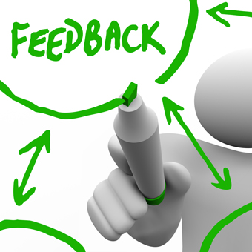
Re-Assessment
Specific feedback - focus on not yet competent areas
Re-assessment - same context and same conditions
Only Not Yet Competent specific outcomes - to be re-assessed
ENJO’s policy: - Two (2) re-assessments

Slide 17
Assessment Brief
Credit Accumulation
Credits will be awarded on successful completion of unit standards.
NB: - Quality Assurance Process
Assessment
Moderation
Verification
Notes:
Page 2 of file

Slide 18
Assessment Brief
Assessment Tools and Matrix:
  All the specific outcomes
  Associated assessment criteria
  Range statements
  Critical cross-field, development outcomes
  Essential embedded knowledge.

Slide 19
Assessment Brief
ENJO Assessment Process:
  Integrated assessment against current SAQA registered unit standards and qualifications in a fair, valid, reliable and practicable manner.
  Moderation and verification procedures carried as per SAQA requirements.
  Learner competence demonstrated through formative and summative assessments.

Slide 20
Assessment Brief
Learners have the right to:
  Be informed when and how assessments are conducted
  Appeal against an assessment conducted.
  Get interpretation to the numeracy and literacy level of the skills programme, unit standard or qualification.

Slide 21
Assessment Brief
Facilitation and assessments will be conducted in English.
Learners may have an observer present; however observer may not partake, comment or interrupt the assessment process.
Assessment results will be available as soon as possible after the final assessment.
Learners may have access to results within normal working hours.

Slide 22
Assessment Brief
Additional Notes:
  Assessor will maintain telephonic and electronic contact until sufficient evidence has been submitted.
  Additional evidence may be submitted after initial submission.
  If you have a problem which might affect the outcome of assessment(s) you should notify the assessor. Where practicable such needs will be accommodated. (special needs)

Slide 23
Appeals and Disputes
Learner has right to appeal against:
Unfair assessment
Invalid assessment
Unreliable assessment
Unethical practices
Inadequate expertise and experience of the assessor
Appeals have to be submitted in writing to ENJO.
Notes:
Appeal process is on page 64 of learner POE

Slide 24
Section 1
Portfolio of Evidence
Section 1 – Administrative Detail

Slide 25

Section 1 - 2 Administrative Detail
Learner Information
ID
CV
Qualifications
Special Instructions
Declaration of Authenticity
Unit Standard
Sign all required documents

Slide 26
Special Instruction
No Tippex
Initial each page
Comments in full
ENJO or own templates to be used to complete portfolio
Use assigned colour unless instructed differently

Slide 27
Unit Standard
SAQA US ID
Unit Standard Title
NQF Level
Credits
Purpose of the Unit Standard
Learning assumed to be in place

Slide 28
Unit Standard
Unit Standard Range
Specific Outcomes
Assessment Criteria
Essential Embedded Knowledge (EEK)
Critical Cross-field Outcomes (CCFOs)
Notes

Slide 29
LEEREENHEID 1
BEGINSELS VAN KOMMUNIKASIE

Slide 30
Die Belangrikheid van Goeie Kommunikasie
In alle vorms van besigheid is kommunikasie die belangrikste faktor wat ‘n verskil kan maak tussen mislukking en sukses. Sonder effektiewe kommunikasie kan geen besigheid – en ook geen familie, vriendekring, gemeenskapsgroepe, kerke, ens. – suksesvol wees nie. Besigheidskommunikasie behels alle aspekte van kommunikasie wat in die werkplek plaasvind.
Daarom sluit dit die volgende maniere van kommunikeer in:
Formeel en informeel
Verbaal of geskrewe
Virtueel of tradisioneel

Slide 31
Die Belangrikheid van Goeie Kommunikasie
Die enigste vereiste vir effektiewe kommunikasie is:
Om die boodskap suksesvol na die teikengehoor te stuur
Om die kommunikasieproses te gebruik om seker te maak dat daar effektiewe werksverhousdings is
Kommunikasie bestaan uit drie belangrike elemente:
Die doel van die kommunikasie
Die gehoor
Die onderwerp

Slide 32
Die Belangrikheid van Goeie Kommunikasie
Sodra hierdie elemente goed deurdink is, is dit belangrik om die beste vorm van kommunikasie te kies, hetsy verbaal of geskrewe kommunikasie, of ‘n aanbieding.

Slide 33
Redes Hoekom Kommunikasie moet Plaasvind
Baie mense in besigheid skop af op die verkeerde voet omdat hulle begin skryf sonder om te weet waar hulle heen op pad is met hulle kommunikasie. As jy die volgende vrae goed te deurdink voor jy begin skryf, sal dit jou help om jou gedagtes beter te formuleer:
Wat is jou mikpunt of doel?
Wie gaan dit wat jy geskryf het lees? Wie is jou gehoor?
Wat weet jou lesers klaar?
Wat moet jou lesers weet om jou standpunte te evalueer?
Watter aksie wil jy hê moet jou lesers neem?

Slide 34
Die Gehoor
Die gehoor is die belangrikste element in kommunikasie. Sonder ‘n gehoor is daar geen rede vir die kommunikasie nie.
Dit is belangrik om soveel moontlik uit te vind oor die persoon of persone wat die kommunikasie gaan ontvang. is dit moontlik nuwe kliënte, is hulle kollegas, ens.? Gebruik hierdie inligting tot jou voordeel – kommunikasie wat die gehoor direk aanspreek en wat wys dat jy agtergrondwerk gedoen het, is die suksesvolste.
Onthou dat selfs geskrewe kommunikasie ‘n gehoor het – die persone wat die kommunikasie gaan lees!

Slide 35
Die Gehoor
Dis belangrik om die volgende aspekte versigtig te oorweeg:
Die kulturele waardes en opinies van die gehoor
Hoe hulle mag reageer op sensitiewe kwessies wat in die kommunikasie aangespreek word
Hoe hulle gaan reageer op aanvegbare kwessies waarin hulle nie jou standpunt ondersteun nie
Humor kan maklik aanstoot gee – wees dus baie versigtig met die tipe grappies wat jy maak
Dit kan ‘n baie groot impak op die sukses van jou kommunikasie maak as jy nie jou gehoor verstaan en nie. Hoe meer inligting jy kan bekom oor jou gehoor, hoe makliker sal dit wees om hulle behoeftes in jou kommunikasie aan te spreek.

Slide 36
Die Gehoor
Vrae wat jy jouself moet afvra:
Hoeveel mense gaan die kommunikasie ontvang?
Wat is hulle gemiddelde ouderdom?
Hoeveel is manlik en hoeveel vroulik?
Wat het die ontvangers in gemeen?
Watter vooroordele het hulle?
Wat is die kulturele samestelling?
Ken die ontvangers jou?
Is hulle goed ingelig oor die onderwerp?

Slide 37
Die Gehoor
Ken die Onderwerp
Geen kommunikasie kan effektief wees as die skrywer of spreker nie sy/haar onderwerp goed ken nie. Ons gaan later in die program navorsingsvaardighede bespreek. Maak altyd seker dat jy alles weet wat moontlik is oor ‘n onderwerp voor jy daaroor kommunikeer.

Slide 38
Die Kommunikasie Siklus
‘n Siklus beteken basies iets wat omgaan soos in ‘n sirkel. Dit beweeg nie noodwendig elke keer oor dieselfde plek nie. ‘n Wiel gaan om en om, maar vorder ook in die pad af.
In alle kommunikasie is daar ‘n stuurder wat die boodskap, wat verbaal of nie-verbaal kan wees, saamstel, dit dan deur enige boodskap kanaal stuur na ‘n ontvanger wat die boodskap ontsyfer. Die ontvanger stel dan ‘n antwoord saam, wat deur ‘n terugvoer-kanaal teruggestuur word na die ontvanger, wat op sy/haar beurt dalk ‘n nuwe boodskap stuur.
Sonder die volle siklus is die boodskap onvoltooid. Kommunikasie is die proses waar ‘n boodskap van een persoon na ‘n ander gestuur word.

Slide 39
Die Kommunikasie Siklus
Verband tussen Stuurder en Ontvanger
Daar is ‘n aantal belangrike fases in die kommunikasie siklus. Eerstens moet die stuurder begin dink aan die boodskap wat hy/sy wil stuur; dan die boodskap saamstel; en dan kies deur watter kanaal of medium hy/sy dit wil stuur.
Die ontvanger ontsyfer die boodskap, interpreteer dit en reageer. (Hierdie reaksie kan onmiddellike terugvoer wees, of enige ander vorm van aksie.)

Slide 40
Die Kommunikasie Siklus
Die siklus het dus vier baie belangrike elemente:
Die Stuurder (Oorsprong)
Die Boodskap
Die Medium of Kanaal
Die Ontvanger

Slide 41
Die Kommunikasie Siklus
Byvoorbeeld, jy bel een van jou kollegas om hom/haar in te lig dat daar die volgende Maandag ‘n vergadering is. Jy is die stuurder, die boodskap is dat hy/sy ‘n vergadering moet bywoon.
Die medium of kanaal is die gesproke woord (in werklike tyd sonder visuele konteks), en jou kollega is die ontvanger.
Dit is baie belangrik om te onthou dat beide die stuurder en die ontvanger die boodskap en ook die reaksie op die boodskap moet verstaan vir die boodskap om suksesvol te wees.

Slide 42
Die Kommunikasie Siklus
Die Ontvanger
Die boodskap moet altyd gerig wees aan ‘n spesifieke persoon of groep
Die Stuurder (Oorsprong)
Dit is die stuurder, nie die ontvanger, se verantwoordelikheid om seker te maak dat die kommunikasie voltooi is. Die ontvanger mag egter weier om te reageer op die boodskap.
Onthou, die stuurder het besluit om die boodskap te stuur, dus is dit sy/haar verantwoordelikheid om te verseker dat die ontvanger dit korrek verstaan het, en daarop kan reageer deur of te doen wat gevra is, of ‘n antwoord op die boodskap te stuur.

Slide 43
Die Kommunikasie Siklus
Die Boodskap
Voor die stuurder kommunikeer moet hy/sy presies weet wat gesê moet word. Dink altyd baie versigtig oor wat jy wil sê (doel), en wat die reaksie op die boodskap moet wees (uitkoms).
As ‘n stuurder nie seker is oor die doel van die boodskap nie, sal die ontvanger waarskynlik net verwar word deur die boodskap, en gladnie verstaan waaroor dit gaan nie.

Slide 44
Die Kommunikasie Siklus
Vra jouself die volgende vrae voor jy ‘n boodskap stuur:
WIE-Teikengehoor / leser / persoon wat moet reageer
WAT-Uitkoms / doel
WANNEER-Begin en einde
WAAR-Plek
HOE-Manier waarop dit gedoen of gestuur moet word

Slide 45
Die Kommunikasie Siklus
Die Medium
Hoe om die boodskap te stuur – ‘n geskrewe of verbale boodskap.
In besigheid sal die standaarde van die maatskappy of industrie gewoonlik bepaal in watter vorm die kommunikasie moet plaasvind.
Verskillende besigheidsformate is:
Verslae
Besigheidsbriewe
e-pos
Direkte of indirekte gesprekke, bv. by vergaderings

Slide 46
Die Kommunikasie Siklus
Verskillende maniere om die spesifieke boodskap af te lewer:
Faks
Pos (intern en ekstern)
Elektroniese oordrag
Vergaderings
Telefoon

Slide 47
Hoe om te Kommunikeer
Wanneer jy met mense kommunikeer, inligting of instruksies deurgee, is dit belangrik om die volgende te onthou:
• Maak seker dat die doel van jou boodskap duidelik is
• Gebruik duidelike en eenvoudige taal
• Hou boodskappe so kort en tot die punt as moontlik
• Maak seker dat die ontvanger die boodskap verstaan
• Som op deur weer deur die belangrikste punte te gaan – as dit ‘n mondelingse aanbieding is kan die opsomming in geskrewe formaat uitgegee word
• Konsentreer – dink goed en berei goed voor, probeer om nie foute te maak nie
• Moedig die ontvangers aan om vrae te vra
• Gebruik positiewe, liewer as negatiewe stellings

Slide 48
Lewenshoudings, Oortuiging en Oogmerk van ‘n Besigheids-Kommunikeerder
Besigheidskommunikeerders moet sekere lewenshoudings en vaardighede ontwikkel want hulle sal help om mense te motiveer om die inligting wat hulle ontvang te implimenteer in die besigheids-omgewing.
Alhoewel elke besigheidkommunikeerder ‘n unieke styl behoort te hê en dit ook moet ontwikkel, moet hy/sy hierdie lewenshoudings en vaardighede kombineer om ‘n unieke kommunikasiestyl te ontwikkel waarmee hy/sy met amper elke groep kan kommunikeer.

Slide 49
Lewenshoudings, Oortuiging en Oogmerk van ‘n Besigheids-Kommunikeerder
Die basis vir hierdie kommunikasiestyl is selfvertroue – om jouself goed genoeg te ken, en genoeg van jouself te hou om vertroue te hê in jou ingebore en aangeleerde vaardighede.
Daar kom ‘n stadium wanneer ‘n besigheidskommunikeerder so vaardig raak met sekere lewenshoudings en vaardighede dat hy/sy nie eers meer bewus is dat die vaardighede gebruik word nie.

Slide 50
Lewenshoudings, Oortuiging en Oogmerk van ‘n Besigheids-Kommunikeerder
Vaardigheide om Goeie Verhoudinge te Handhaaf
Dit is van uiterste belang in besigheidskommunikasie om uitstekende werksverhoudings te vestig en in stand te hou. Charoux beskou die volgende as aspekte wat elke goeie besigheidskommunikeerder moet kan bemeester:
Die vermoë om ander mense se gedrag te verstaan en korrek te interpreteer
Die vermoë om goeie indrukke te skep en te handhaaf – hoe om ‘n goeie indruk op ander te maak / myself met vaardigheid uit te druk en aan te bied
Die vermoë om te kommunikeer – om die boodskap goed oor te dra
Die vermoë om ander te oortuig – om hulle lewenshoudings, gedrag, opinies en oortuigings te beïnvloed
Die vermoë om mag te gebruik – om te weet hoe en wanneer om instruksies te gee, en ook om te weet wanneer om “nee” te sê

Slide 51
Lewenshoudings, Oortuiging en Oogmerk van ‘n Besigheids-Kommunikeerder
Dit is belangrik om te verstaan dat jy slegs effektief in besigheid kan kommunikeer wanneer jy instaat is om hierdie vyf sleutelbeginsels van interpersoonlike verhoudingbestuur te balanseer.

Slide 52
Lewenshoudings, Oortuiging en Oogmerk van ‘n Besigheids-Kommunikeerder
Luistervaardighede
Egte kommunikasie geskied wanneer jy luister met begrip – om regtig die ander persoon se standpunt te probeer verstaan, en ook te probeer verstaan hoe hy/sy voel
Onthou, om te luister is nie dieselfde as om te hoor nie. Hoor beteken jy gebruik jou ore om die klank van iets te hoor. Om regtig te luister beteken om te verstaan wat die ander persoon bedoel.
Wanneer jy jou luistervaardighede oefen verbeter jy ook jou praat-vaardighede. Wanneer jy luister om te hoor wanneer mense dit wat jy sê misverstaan sal jy maniere vind om duideliker te kommunikeer. Die frustrasie om misverstaan te word sal verdwyn as jy minder aanneem wat die ander persoon hoor, en meer seker maak wat die persoon in werklikheid gehoor het deur met die ander persoon te bevestig.

Slide 53
Lewenshoudings, Oortuiging en Oogmerk van ‘n Besigheids-Kommunikeerder
Reaktiewe Luister
Om ‘n effektiewe luisteraar te wees moet jy reageer met verbale en nie-verbale tekens wat die spreker laat besef dat jy luister en verstaan. Hierdie reaksies word terugvoer genoem.
Luister-Hindernisse
Daar is baie aspekte wat mense kan verhinder om effektief met mekaar te kommunikeer. Sommige van hierdie hindernisse is duidelik en kan maklik vermy of uit die weg geruim word, maar ander hindernisse is nie altyd so maklik om raak te sien nie. Sulke hindernisse is ook dikwels die moeilikste om op te los, want die meeste mense dink nie daaraan of verstaan dit nie.

Slide 54
Lewenshoudings, Oortuiging en Oogmerk van ‘n Besigheids-Kommunikeerder
Om regtig te luister neem tyd – jy moet tyd spandeer om regtig te luister. Die volgende kan gesien word as hindernisse teen effektiewe luister:
Bekommernis, vrees, woede, hartseer en depressie
Jy glo dinge oor die ander persoon wat waarskynlik nie waar is nie (vooroordeel)
Jy verstaan nie regtig die ander persoon se taal nie
Geraas, of iemand wat te veel praat
Jy dink aan ander dinge, is verveeld of sukkel om vir lang tye te konsentreer

Slide 55
Lewenshoudings, Oortuiging en Oogmerk van ‘n Besigheids-Kommunikeerder
Luisterwenke
Raak ontslae van enigiets wat jou konsentrasie kan verbreek, soos agtergrond-aktiwiteite en geraas. Probeer ook om nie te fokus op die spreker se aksent of snaakse praatgewoontes wat jou aandag aflei nie. Laastens, moenie dat jou gedagtes of gevoelens jou aandag aflei nie.
Wanneer jy vir ‘n lang tyd moet luister, fokus en onthou sleutelwoorde en belangrike punte.

Slide 56
Lewenshoudings, Oortuiging en Oogmerk van ‘n Besigheids-Kommunikeerder
Aktiewe Luister
Luister na die inhoud: Luister na die feite en idees
Luister na die spreker se bedoelings: Identifiseer wat hy/sy eintlik bedoel maar nie sê nie
Luister met empatie: Hou in gedagte dat die spreker passievol mag voel, of emosioneel bettrokke is by dit wat hy/sy sê. As jou reaksie negatief is kan jy die spreker ontmoedig om regtig te sê wat hy/sy met jou wou deel.

Slide 57
Lewenshoudings, Oortuiging en Oogmerk van ‘n Besigheids-Kommunikeerder
n Negatiewe reasie kan enige van die volgende wees:
Wys vooroordeel deur jou eie opinie te probeer afdwing
Val die spreker in die rede
Verneder die spreker
Vloek of gebruik gekruide taal
Praat op ‘n aggressiewe of kwaai manier
Sarkasme
Maak aanmerkings wat nie sin maak nie
Maak beledigende aanmerkings – dinge wat die ander persoon mag verneder

Slide 58
Lewenshoudings, Oortuiging en Oogmerk van ‘n Besigheids-Kommunikeerder
Taalkennis en Begrip
Dit is van uiterste belang vir enige besigheidskommunikeerder om seker te maak dat hy/sy die besigheidstaal van die organisasie waar hy/sy werk verstaan en kan gebruik. In Suid-Afrika hierdie taal is gewoonlik Engels. ‘n Gemiddeld van 70% van Suid-Afrikaners wat betrokke is by besigheidskommunikasie se eerste taal is nie Engels nie, en hulle moet seker maak dat hulle hierdie vaardighede op ‘n konstante basis oefen en verbeter.
Maar dit is ook van belang om ‘n tweede taal te kan gebruik, vandaar die nodigheid vir hierdie kursus.

Slide 59
Lewenshoudings, Oortuiging en Oogmerk van ‘n Besigheids-Kommunikeerder
Die Vermoë om te Verander
Vir miljoene jare het die mensdom ontwikkel en verander, en dit sal voortgaan tot in ewigheid.
Verandering is moeilik. Mense wil nie verander nie, maar verandering is die een ding in die lewe wat altyd sal gebeur.

Slide 60
Lewenshoudings, Oortuiging en Oogmerk van ‘n Besigheids-Kommunikeerder
Probleemoplossingsvaardighede
Voordat jy kommunikeer is dit belangrik om te weet wie die teikengehoor (leser) is; om die probleem of doel te definieër; om die probleem of doel te analiseer deur inligting te versamel en te assesseer; om probleem of doelwitte te stel; om seker te maak dat jy alternatiewe planne het; om die beste opsie te kies; dit te implementeer; en om resultate te evalueer.
Analitiese Vaardighede
Die vermoë om die volgende te analiseer of ontleed:
‘n Probleem deur akkurate inligting te versamel en te assesseer
Enige vorm van verbale kommunikasie, en dan geskikte notas te maak vir toekomstige aksie
Enige vorm van geskrewe kommunikasie, en dan daarvolgens op te tree.

Slide 61
Leesstrategieë
Wanneer jy ‘n teks bestudeer kan jy sekere leesstrategieë gebruik om jou te help om die teks makliker te verstaan, of om die korrekte inhoud uit die teks te kry. Vir sulke leesstrategieë moet jy vaardigheide en benaderings voor, gedurende en na die leesproses gebruik om die betekenis vas te stel, en die manier waarop jy die teks verstaan te verbeter.

Slide 62
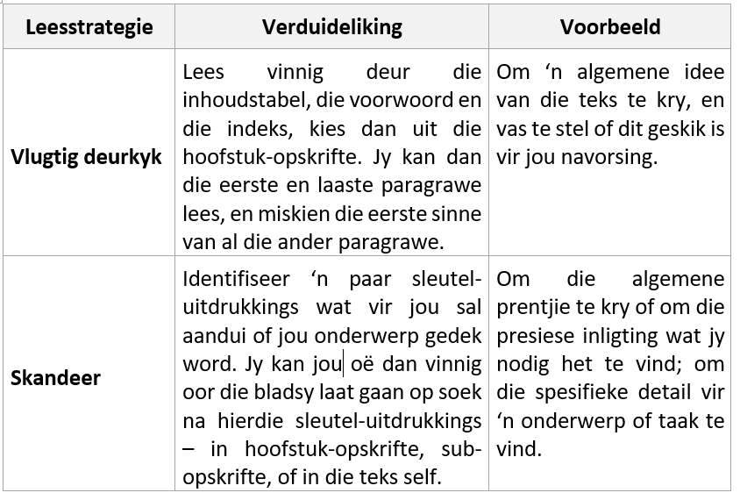
Leesstrategieë
Sulke strategieë en voorbeelde van waar hulle gebruik kan word word verduidelik in die table hieronder:

Slide 63
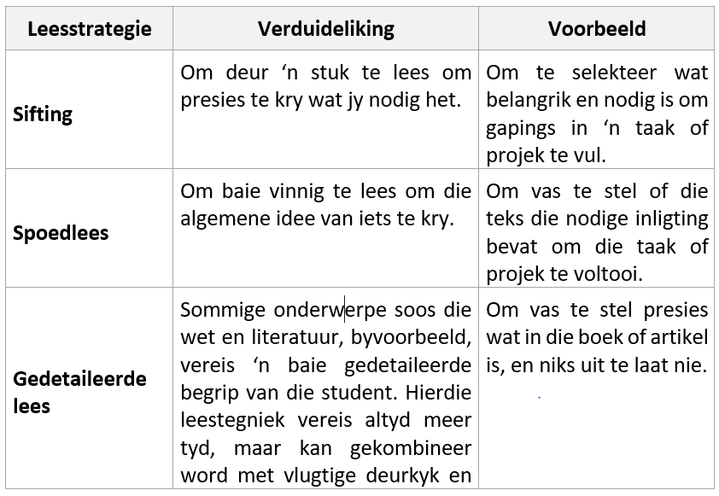
Leesstrategieë

Slide 64
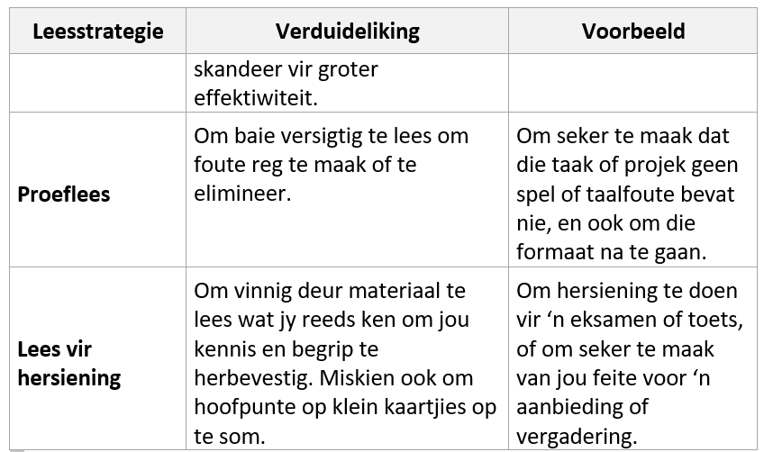
Leesstrategieë

Slide 65
Die Gebruik van Vooroordeel, Stereotipering en ander Ongewenste Praktyke
In ‘n land soos Suid-Afrika met sy kulturele verskeidenheid, kan struikelblokke in kommunikasie maklik veroorsaak word deur gebruike wat vir een kultuur heeltemal normaal voorkom, maar ongewens en selfs aanstootlik is vir ‘n ander kultuur.

Slide 66
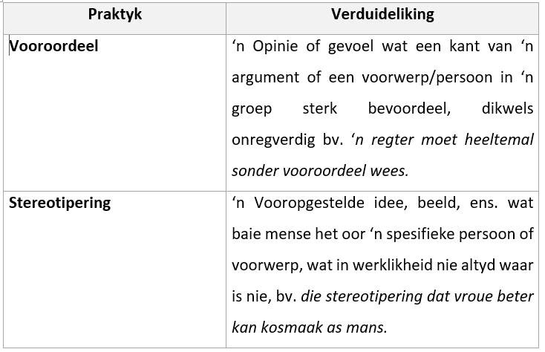
Die Gebruik van Vooroordeel, Stereotipering en ander Ongewenste Praktyke
Om seker te maak dat geen sulke praktyke in jou kommunikasie voorkom nie, moet die volgende vermy word:

Slide 67
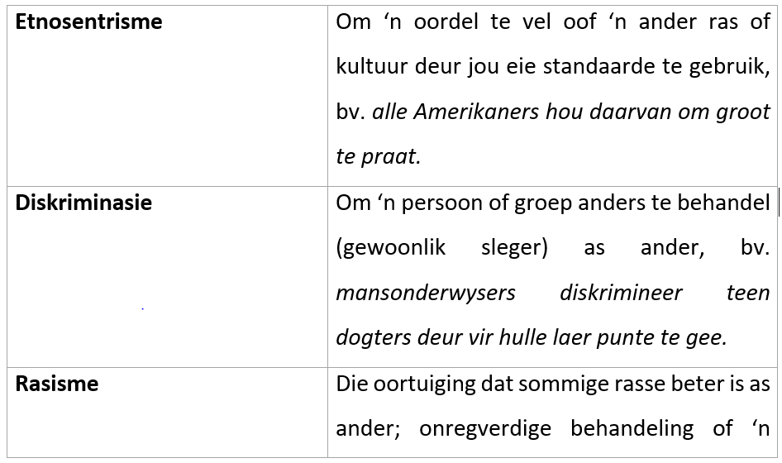
Die Gebruik van Vooroordeel, Stereotipering en ander Ongewenste Praktyke

Slide 68
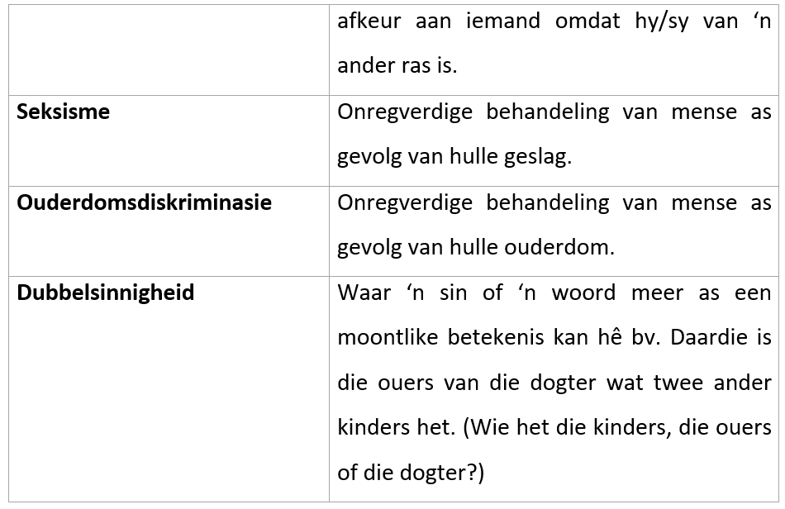
Die Gebruik van Vooroordeel, Stereotipering en ander Ongewenste Praktyke

Slide 69
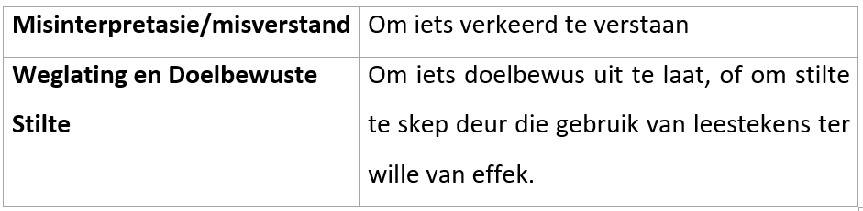
Die Gebruik van Vooroordeel, Stereotipering en ander Ongewenste Praktyke

Slide 70
Instruksies en Versoeke
Wanneer jy wil hê iemand moet iets doen gebruik jy ‘n instruksie/opdrag of ‘n versoek. As dit nie korrek gedoen word nie gaan mense nie weet wat van hulle verwag word nie, of hulle mag kwaad word omdat hulle mag dink dat jy nie beleefd is nie. it is ook belangrik dat die persoon met wie jy praat moet weet wanneer dit ‘n versoek is, en wanneer jy ‘n instruksie of opdrag gee.
In hierdie afdeling gaan ons kyk na:
• Die verskil tussen ‘n instruksie (opdrag) en ‘n versoek
• Die korrekte grammatika van instruksies en versoeke
• Die verskil in register (formeelheid) tussen versoeke en instruksies
• Hoe om te antwoord as jy ‘n instruksie of versoek kry

Slide 71
Instruksies en Versoeke
Die Verskil tussen Instruksie en Versoek
Versoeke is wanneer jy iemand beleefd vra om iets vir jou te doen
Instruksies is wanneer jy iemand opdrag te gee om iets te doen sonder dat die persoon ‘n keuse het

Slide 72
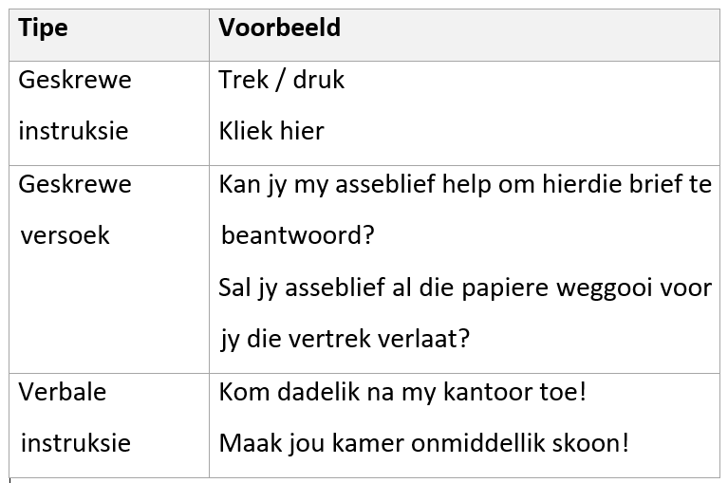
Instruksies en Versoeke

Slide 73
Reaksie op Versoeke en Instruksies
Die korrekte reaksie op ‘n instruksie of versoek sal wees “Ja”, gevolg deur die persoon se naam of titel. Bv. “Ja, meneer Smit”, of “Ja, Meneer”.
Dit is nooit ‘n goeie idee om ‘n versoek of instruksie te weier nie. In plaas van om dadelik “nee” te antwoord, vra liewer wat die rede vir die instruksie of versoek is. Bv. as iemand sê, “Klim uit jou kar, asseblief Meneer”, kan ‘n goeie antword wees “Moet ek”, “Hoekom”, “Is dit regtig nodig?”
As dit regtig noodsaaklik is om ‘n versoek of instruksie te weier, maak terselfdertyd verskoning. Bv. “Nee, ek is jammer, ek kan nie” of “Ek is bevrees dit is nie moontlik nie.”

Slide 74
Identifisering van Onbekende Woorde en Kontekstuele Aanduidings
“Word attack” is ‘n term wat in Engels gebruik word waar dele van onbekende woorde gebruik word om die betekenis van hierdie woorde vas te stel.
Kontekstuele aanduidings doen dieselfde met onbekende woorde wat in sinne voorkom. Dit word ook beskryf as ontsyferingsvaardighede.

Slide 75
Identifisering van Onbekende Woorde en Kontekstuele Aanduidings
Voorbeelde van “word attack” vaardighede:
Om die dele waaruit die woord saamgestel is te herken
Om dan hierdie dele by nuwe woorde te voeg
Om lettergreeppatrone te herken
Om hoofletters te herken en te weet wanneer om hulle te gebruik
Om leestekens te kerken en te weet hoe dit die betekenis en uitdrukking beïnvloed
Om die gebruik van spasie om woordbreuke en paragrawe aan te dui te herken
Wanneer bogenoemde vaardigheid gebruik word saam begrip en kritiese leesvaardighede word dit moontlik om die betekenisse van nuwe of onbekende woorde af te lei.

Slide 76
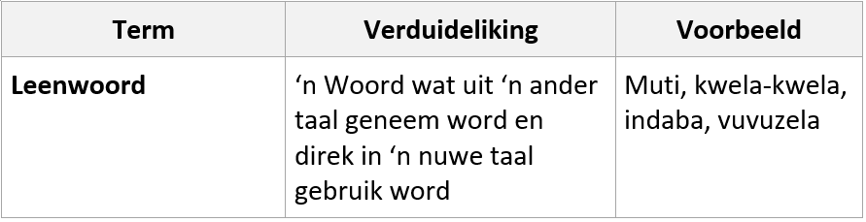
Identifisering van Onbekende Woorde en Kontekstuele Aanduidings
Ander tipes woorde wat nie aan almal bekend is nie is:

Slide 77
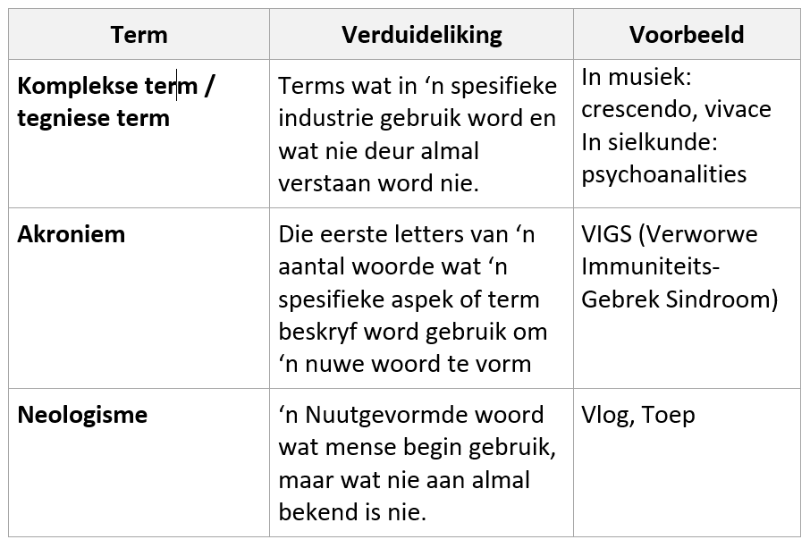
Identifisering van Onbekende Woorde en Kontekstuele Aanduidings

Slide 78
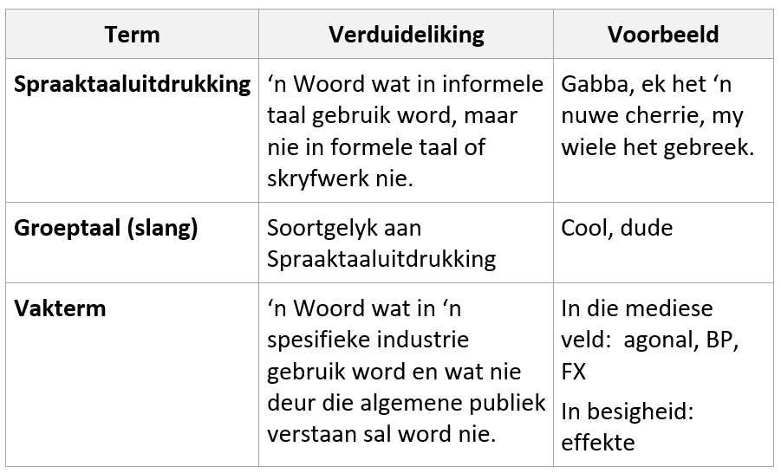
Identifisering van Onbekende Woorde en Kontekstuele Aanduidings

Slide 79
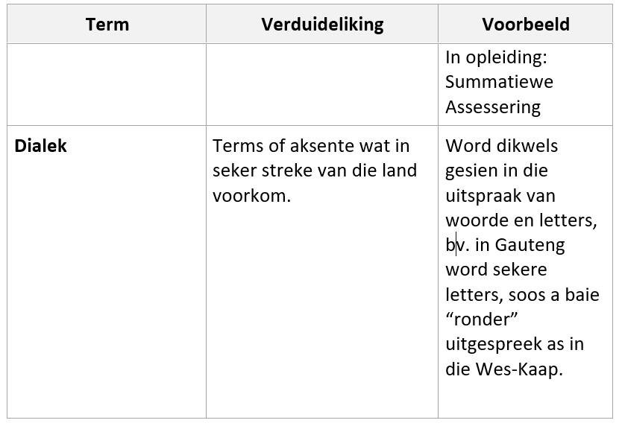
Identifisering van Onbekende Woorde en Kontekstuele Aanduidings

Slide 80
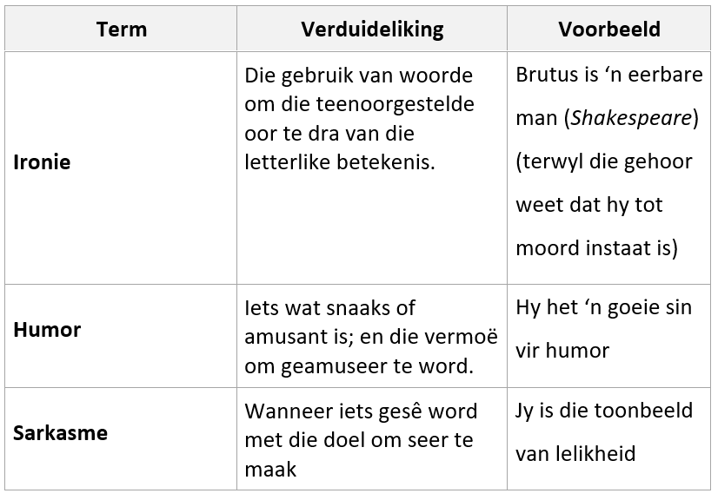
Identifisering van Onbekende Woorde en Kontekstuele Aanduidings

Slide 81
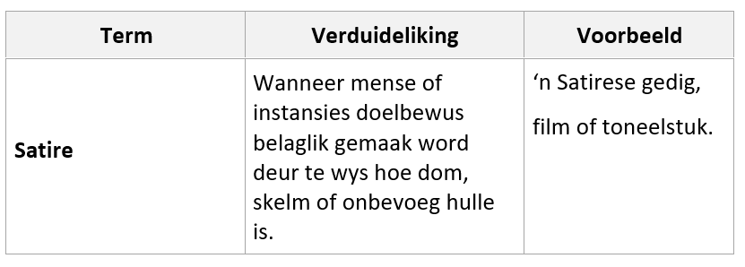
Identifisering van Onbekende Woorde en Kontekstuele Aanduidings

Slide 82
Grafieke en Visuele Hulpmiddele
Mense wat vir besigheidsdoeleindes skryf vind dit dikwels makliker en meer effektief om inligting in die vorm van grafieke of ander visuele hulpmiddels aan te bied.
Grafieke word veral gebruik in lang verslae wat ‘n klomp feitelike inligting insluit.

Slide 83
Grafieke en Visuele Hulpmiddele
Voorbeelde van sulke visuele hulpmiddels is:
Foto’s en lugfoto’s
Skematiese voorstellings
Prentjies, illustrasies en tekeninge
Tekenprente en spotprente
Kaarte
Breinkaarte
Diagramme
Lyngrafieke
Sirkeldiagramme
Kolomgrafieke

Slide 84
Foto’s en Lugfoto’s
Foto’s verskaf ‘n direkte en duidelike prentjie van presies hoe iets lyk. Dit kan handig wees omdat die leser ‘n presiese idee kan vorm van hoe die onderwerp onder bespreking lyk.
Lugfoto’s is foto’s wat van die grond geneem word van ‘n afstand hoër as die grond – dikwels vanuit ‘n vliegtuig, helikopter of lugballon. Dit word dikwels gebruik om kaarte teken, vir die beplanning van landgebruik, vir omgewingstudies of vir kommesiële advertensies.

Slide 85
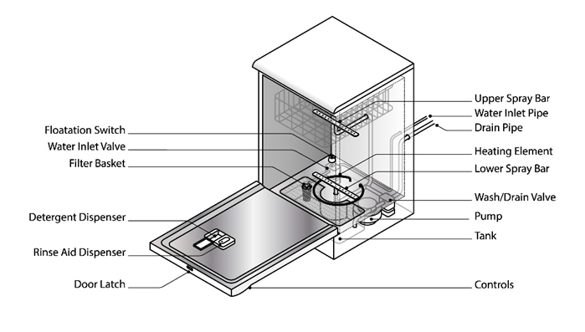
Skematiese Voorstellings
Skematiese voorstellings verwys na ‘n model of ‘n diagram van iets. Gewoonlik verteenwoordig dit elemente van ‘n sisteem deur die gebruik van abstrakte, grafiese simbole.

Slide 86
Prentjies, Illustrasies en Tekeninge
Hierdie is visuele prentjies wat die skrywer vir die leser skep sodat die leser beter kan verstaan. Hulle kan handgeteken of gekopieër wees, en kan in swart en wit of volkleur wees.

Slide 87
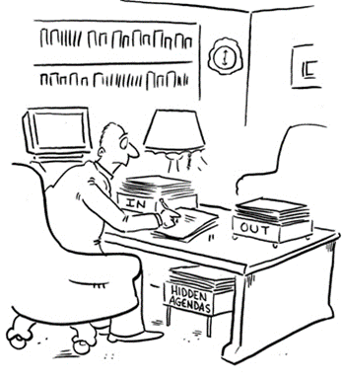
Tekenprente en Spotprente
Hulle is gewoonlik handgeteken en kan ‘n storie of proses illustreer. Dit word dikwels saam met humor gebruik.

Slide 88
Kaarte
Kaarte dui gewoonlik aan waar iets of iemand geleë is. Hulle word met ‘n presiese skaal geteken, bv. 1:10 of 1:100, ens.

Slide 89
Breinkaarte
Breinkaarte is ‘n handige tegniek wat help met die neem van notas, en wat ook baie handig is vir kreatiewe probleemoplossing.
Deur breinkaarte te gebruik kan jy vinnig die struktuur van ‘n onderwerp identifiseer en verstaan, asook die manier waarop stukkies inligting inmekaar pas. Dit kan ook gebruik word om die rou feite wat in notas gevind word te organiseer en weer te gee.

Slide 90

Breinkaarte
Breinkaarte is meer kompak as konvensionele notas, en beslaan gewoonlik slegs een kant van die papier. Dit maak assosiasie makliker. En as jy meer inligting ontdek nadat die breinkaart klaar geteken is, kan dit baie maklik bygevoeg word.
Breinkaarte is ook handig om:
Inligting op te som
Inligting uit verskillende navorsingsbronne bymekaar te sit
Komplekse probleme te deurdink
Inligting aan te bied in ‘n formaat wat die oorhoofse struktuur van die onderwerp aandui

Slide 91
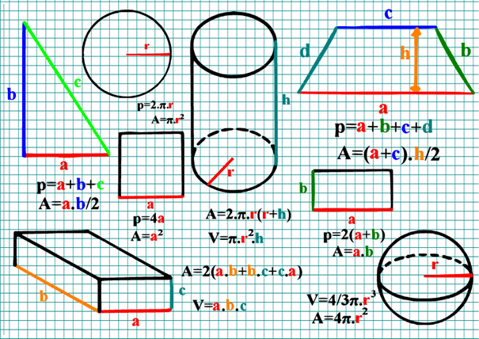
Diagramme
‘n Diagram is ‘n twee-dimensionele geometriese simboliese voorstelling van inligting na aanleiding van een of ander visualisasie tegniek. Voorbeelde is netwerk-diagramme en vloeidiagramme.

Slide 92
Lyngrafieke
Hierdie tipe grafiek word geskep deur ‘n reeks datapunte met ‘n lyn te verbind.
Dit is die mees basiese tipe grafiek wat dikwels in finansies gebruik word wanneer ‘n reeks historiese pryse met ‘n lyn verbind word.
Op die manier kan die leser ‘n goeie idee vorm van hoe pryse gestyg of gedaal het oor ‘n spesifieke tyd.

Slide 93
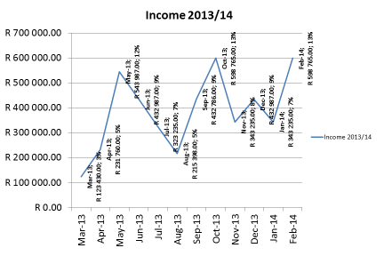
Lyngrafieke

Slide 94
Sirkeldiagramme
‘n Sirkeldiagram is ‘n ronde kaart wat in sektore verdeel word, waarin elk van die sektore relatiewe groottes of frekwensies illustreer. In ‘n sirkeldiagram is die sirkellengte van elke sektor in verhouding met die hoeveelheid wat dit verteenwoordig. Tesaam vorm al die sektore ‘n vol sirkel.
Hierdie is waarskynlik die statistiese grafiek wat die meeste gebruik word in die besigheidswêreld en in die algemene media, maar word selde in wetenskaplike of tegniese publikasies gebruik. In baie gevalle is sirkeldiagramme ‘n baie effektiewe manier om inligting weer te gee, veral waar die sektore met die geheel, en nie met mekaar, vergelyk word.

Slide 95
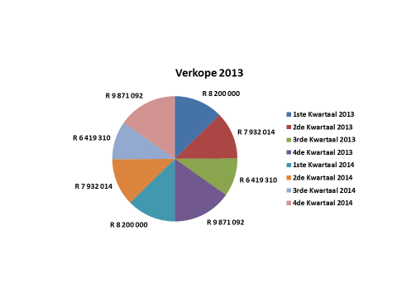
Sirkeldiagramme

Slide 96
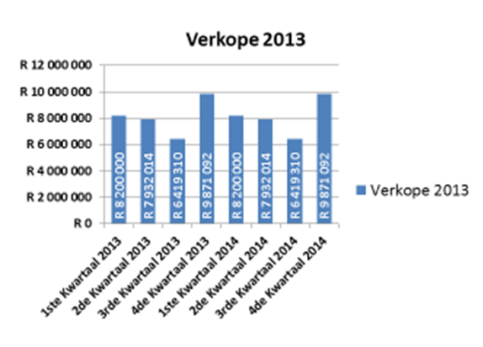

Kolomgrafieke
‘n Kolomgrafiek is ‘n grafiek met reghoekige kolomme met lengtes wat proporsioneel is tot die waardes wat hulle verteenwoordig. Kolomgrafieke word meestal gebruik om twee of meer waardes, wat oor ‘n tyd met verskillende kondisies geneem is, gewoonlike met klein stelle data. Die kolomme kan horisontaal of vertikaal lê.
Doen Formatiewe Aktiwiteit 1 in jou Portefeulje

Slide 97
LEEREENHEID 2
GESKREWE KOMMUNIKASIE

Slide 98
Effektiewe Geskrewe Kommunikasie
Baie mense voel geïntimideer as hulle moet skryf. Maar daar is tye wanneer skryf die beste manier is om te kommunikeer, en dikwels die beste manier om:
• die boodskap oor te dra
• bewys van gebeure te bewaar
Wanneer jy skryf, hou in gedagte dat, sodra iets in geskrewe vorm is, jy dit nie kan terugneem of ongedaan maak nie. Kommunikasie deur die geskrewe woord is meer kontreet as verbale kommunikasie, met minder kans om foute te maak.

Slide 99
Effektiewe Geskrewe Kommunikasie
Kommunikeerders wat skryf het ook ander uitdagings as verbale kommunikeerders, naamlik spelling, taalreëls (grammatika), leestekens en selfs sy/haar skryfstyl.
Tegnologie vandag maak die skryf van memorandums, briewe en verslae makliker aangesien daar betroubare hulpmiddels is wat verkeerd-gespelde woorde nagaan en selfs regmaak, en ook taalfoute kan regmaak.
Ongelukkig is selfs hierdie hulpmiddels nie sonder probleme nie en foute kan nog steeds deurglip. Die skrywer se persoonlike inset is nodig, en daarvoor het hy/sy goeie taalkennis nodig.

Slide 100
Effektiewe Geskrewe Kommunikasie
Doel van die Boodskap
Voordat jy kan kommunikeer moet jy weet presies wat die boodskap is, en wat jy wil bereik met die spesifieke boodskap (doel of uitkoms). As jy nie die boodskap goed deurdink het met die doel in gedagte nie, kan belangrike feite vergeet word, of die boodskap kan verwarrend raak.
Dit is daarom nodig om jouself die volgende vrae te vra wanneer jy die boodskap beplan:
Wie: Teikengehoor / leser
Wat: Doel / uitkoms
Wanneer: Begin en einde
Waar: Plek
Hoe: Voorgestelde metode of formaat

Slide 101
Effektiewe Geskrewe Kommunikasie
Alle boodskappe moet ‘n algemene en ‘n spesifieke doel hê.
Die algemene doel is die breë raamwerk of doel wat bereik moet word, bv. wanneer ‘n projek in jou area geregistreer is, sal jy aan die werknemers beskryf wat hulle kan verwag met die uitrol van die projek.
Die spesifieke doel is ‘n kort stelling wat die presiese aard van die reaksie wat jy van die leser verwag beskryf.

Slide 102
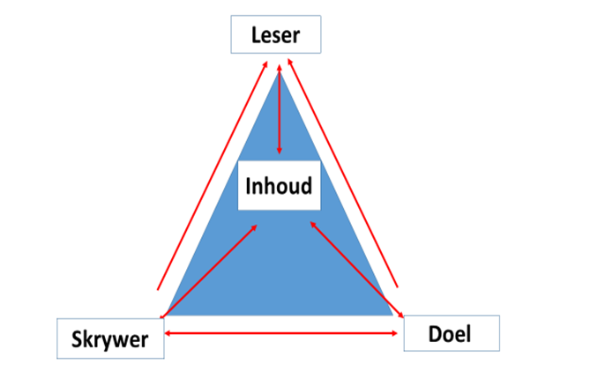
Effektiewe Geskrewe Kommunikasie
Hoe beter jy verstaan wat die omstandighede is wat jou genoodsaak het om the skryf, hoe beter kan jy reageer en kan jy jou styl aanpas om te pas by die spesifieke konteks van die boodskap. Die volgende figuur kan jou help om ‘n prentjie van die konteks waarin jy skryf te vorm:

Slide 103
Effektiewe Geskrewe Kommunikasie
Wanneer jy skryf beskou jy eers die konteks vanuit jou eie standpunt. Terwyl jy die boodskap oorweeg, vra jouself: Wie is die leser? Watter doel hoop ek om te bereik? Wat moet ek sê sodat ek hierdie doel kan bereik?
Die leser sal na die konteks kyk vanuit ‘n heel ander standpunt. Die leser sal waarskynlik vra: Watter soort mens het hierdie geskryf? Wat wil die skrywer graag bereik? Hoe het die skrywer se ondervinding en motiewe die inhoud beïnvloed?
Ten einde die leser instaat te stel om op die korrekte manier te reageer op die geskrewe konteks moet die skrywer bewus wees van ‘n verskeidenheid standpunte in die inhoud, en ook hoe hierdie standpunte inmekaarsteek. Daar sal nou nuwe vrae wees: Watter soort mens sal my leser dink is ek? Sal my leser my doel verstaan en simpatiek wees daaroor? Watter soort en hoeveelheid inligting gaan my leser nodig hê? Hoe moet ek hierdie inligting aanbied sodat ek my doel kan bereik?

Slide 104
Effektiewe Geskrewe Kommunikasie
Die Teikengehoor
Verskillend apsekte van die teikengehoor sal ‘n invloed hê op die manier waarop die skrywer die boodskap oordra.
Die volgende aspekte van die leser moet oorweeg word:
Intelligensie- en opvoedingsvlak
Ouderdomsgroep
Kommunikasievaardighede
Belangstellings
Professionele status

Slide 105
Effektiewe Geskrewe Kommunikasie
Sinskonstruksie
Sinne word saamgevoeg om paragrawe te vorm.
Die definisie van ‘n sin is dat dit ‘n onderwerp en ‘n werkwoord het. Daar mag ook ‘n voorwerp wees, maar dis nie nodsaaklik nie. ‘n Sin moet ‘n volledige idee oordra. Sinskonstruksie word ook sintaksis genoem, want beteken die korrekte strukturering van sinne.

Slide 106
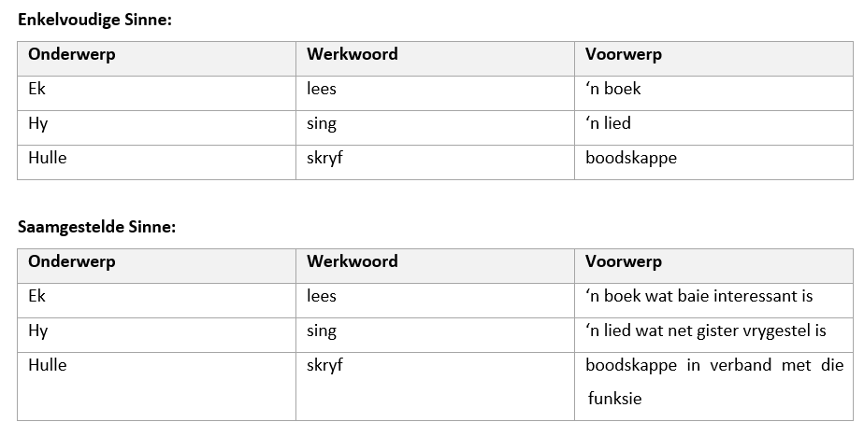
Effektiewe Geskrewe Kommunikasie

Slide 107
Effektiewe Geskrewe Kommunikasie
Lengte van Sinne
Die volgende drie wenke sal jou help om jou skryfwerk te verbeter deur sinne van verskillende lengte te gebruik:
1. Moenie lang sinne gebruik nie. Die rede hiervoor is;
•hulle is vermoeiend om te lees: teen die tyd dat die lesers by die einde van die sin uitgekom het, het hulle heelwaarskynlik vergeet wat die onderwerp/werkwoord/doel van die sin is
•maak seker dat geen enkele sin langer as 20 woorde is nie; indien wel, oorweeg dit om dit sin op te breek in twee of drie korter sinne

Slide 108
Effektiewe Geskrewe Kommunikasie
2.Wissel die lengte van sinne af. As al die sinne dieselfde lengte is, gaan die skryfwerk baie vinnig baie vervelig raak. Goeie skryfwerk benodig kort sinne, langer sinne (maar nie te lank nie), medium-lengte sinne en baie kort sinne.
3.Sinfragmente is goed; om die waarheid te sê hulle kan beskou word as lewensredders. Sulke fragmente stel jou instaat om die lengtes van jou sinne af te wissel. Dit kan ook help om gesprekstyl na te boots, aangesien mense dikwels in sinfragmente praat. Wanneer jy dus sinfragmente gebruik kry mense die indruk dat jy met hulle “gesels”.

Slide 109
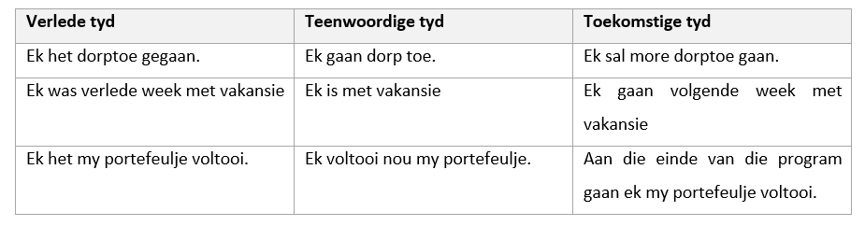
Effektiewe Geskrewe Kommunikasie
Korrekte Gebruik van Tyd
Tye word gevorm deur of die werkwoord te verander, of ‘n hulpwerkwoord by te voeg. Daar is verlede tyd, teenwoordige tyd en toekomstige tyd.

Slide 110
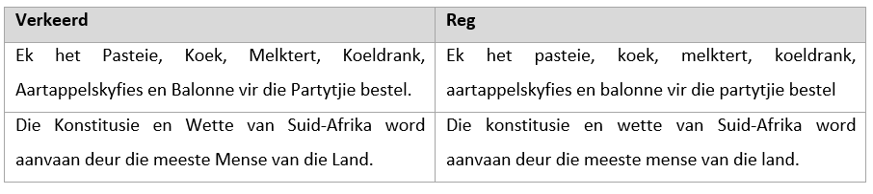
Effektiewe Geskrewe Kommunikasie
Hoofletters
Gebruik hoofletters net vir die eerste woord in ‘n sin, name van mense, plekke,dorpe, riviere, ens., en ook vir sommige akronieme soos SAUK, VIGS, ens. Dit word ook vir alle vorme van godheid gebruik. Hoofletters word vir geen ander woorde gebruik nie, al is die woord ook hoe belangrik en moet dit beklemtoon word.

Slide 111
Effektiewe Geskrewe Kommunikasie
Leestekens
Leestekens is die versameling van simbole of merke, elk met ‘n hoogs-gespesialiseerde funsie, wat gebruik word om ‘n geskrewe stuk meer leesbaar te maak.

Slide 112
Effektiewe Geskrewe Kommunikasie
Die mees algemene leestekens is:
Naam van Leesteken | Merk | Gebruik
Punt | . | Om die einde van ‘n sin aan te dui, asook by afkortings
Komma | , | Om dele van ‘n sin te skei; om items in ‘n lys te skei
Kommapunt | ; | Om dele van ‘n sin te skei; om items in ‘n lys wat uit ‘n aantal woorde bestaan te skei
Dubbelpunt | : | Om aan te dui dat ‘n lys volg, of voor direkte rede.
Vraagteken | ? | Om aan te dui dat ‘n vraag gevra is
Uitroepteken | ! | Om iets baie belangrik aan te dui, of dat die spreker in direkte rede skree of baie opgewonde is oor iets

Slide 113
Effektiewe Geskrewe Kommunikasie
Die mees algemene leestekens is:
Aanhalingsteken | “ “ OF ‘ ‘ | Om ‘n aanhaling of direkte rede aan te dui
Afkappingsteken | ‘ | Die afkappingsteken word gebruik by meervoudsvorme op -s van naamwoorde en eiename wat op die vokaalletters i, o en u en op ’n lang, beklemtoonde a eindig. Jy moet dus skryf "kiwi's", "banjo's", "mugu's" en "pa's"
Aandagstreep | - | Om ‘n pouse in die sin aan te dui, of om die leser se aandag te vestig dat iets baie belangrik volg
Hakies | () OR [] | Om ekstra inligting aan te dui
Ellipsis | … | Om aan te dui dat ‘n gedeelte van ‘n aanhaling uitgelaat is.

Slide 114
Organisatoriese Eienskappe van Teks
Alle vorms van geskrewe teks moet op ‘n aantal maniere georganiseer word. Goed georganiseerde teks is makliker om te lees en te verstaan.
Die volgende tabel bevat ‘n aantal maniere waarop teks georganiseer kan word:
Organisatoriese Eienskap | Definisie / Gebruik
Paragraaf | ‘n Paragraaf is ‘n afdeling of seksie van skryfwerk wat gewoonlik uit ‘n aantal sinne bestaan wat oor een hoofonderwerp handel
Uitkoms verklaring | ‘n Sin of twee wat uiteensit wat jou doel met ‘n geskrewe stuk is
Titel | Die naam van ‘n boek, prent, gedig, dokument.
Opskrif | ‘n Woord of woorde wat bo-aan ‘n bladsy of gedeelte van ‘n boek verskyn as titel, bv. hoofstuk opskrifte

Slide 115
Organisatoriese Eienskappe van Teks
Inleiding | Die eerste deel van bv. ‘n boek, artikel, toespraak, wat die algemene idee saamvat van wat gaan volg
Slotsom | Die einde van bv. ‘n boek, artikel of toespraak waarin die hooftema opgesom en saamgevat word
Opsommings | ‘n Verkorte gedeelte wat bestaan uit die hoofpunte van ‘n baie langer dokument, artikel, ens.
Hoofstuk | ‘n Hoofgedeelte van ‘n boek, wat gewoonlik genommer is en ‘n titel bevat.
Voorwoord | ‘n Kort inleiding tot ‘n boek, wat voor in die boek gedruk word. Dit word gewoonlik geskryf deur ‘n ander persoon as die skrywer van die boek.

Slide 116
Organisatoriese Eienskappe van Teks
Inhoudsopgawe | ‘n Lys van hoofstukke, name of titel waarna verwys word in ‘n boek, gewoonlik met bladsynommers waar die hoofstuk, naam of titel in die boek gevind kan word.
Bylae | ‘n Seksie aan die einde van ‘n boek wat ekstra inligting verskaf.
Diagram | ‘n Tekening of plan wat van eenvoudige lyne liewer as realistiese detail gebruik maak om ‘n masjien, stuktuur, proses, ens. te verduidelik of illustreer.
Addendum | Iets wat bygevoeg is, veral as ekstra materiaal aan die einde van ‘n boek
Woordelys | ‘n Lys bestaande uit tegniese of spesiale woorde, veral die wat in ‘n spesifieke teks verskyn, om die betekenis van sulke woorde te verduidelik

Slide 117
Organisatoriese Eienskappe van Teks
Organisatoriese Eienskap | Definisie / Gebruik
Onderskrif of opskrif | Woorde wat by ‘n prent, foto of diagram gedruk word om dit te beskryf of verduidelik
Visuele hulpmiddele | ‘n Prent, kaart, foto, ens. wat gebruik word as bykomende verduideliking tot ‘n artikel of praatjie.

Slide 118
Organisatoriese Eienskappe van Teks
Die volgende terme word in rekenaarterme gebruik
Uitleg | Die manier waarop dele van iets gerangskik word na aanleiding van ‘n spesifieke plan of formaat
Ikone | ‘n Klein simbool wat iets verteenwoordig – miskien op ‘n rekenaar skerm of in ‘n boek of artikel.
Tabelle | ‘n Lys van nommers, figure of feite wat in ‘n logiese manier gerangskik word, gewoonlik in kolomme
Grafiese voorstellings | Visuele kuns, bv. drukwerk, skryfwerk of tekeninge, wat ‘n duidelike mooi prentjie en baie detail verskaf
Font grootte | Die lettergrootte wat in drukwerk gebruik word
Font tipe | Verskillende lettertipes wat gebruik word, bv. Arial, Times New Roman ens.

Slide 119
Die Invloed van Taalstrukture op ‘n Leser
Beklemtoning en subordinansie (ondergeskiktheid) is handige hulpmiddels om ‘n leser te help om te verstaan watter idees is die belangrikste. Daar is ‘n verskeidenheid strategieë wat gebruik kan word om ‘n idee te beskomtoon of ondergeskik te stel.
Om ‘n idee te beklemtoon, plaas dit in ‘n kort sit. ‘n Kort en eenvoudinge sin is die effektiefste om ‘n belangrike idee oor te dra. Verdere verduideliking, genoeg voorbeelde of bewyse kan in daaropvolgende sinne verskaf word. ‘n Idee word ook beklemtoon as dit aan die begin van ‘n sin voorkom. Om ‘n idee ondergeskik te stel, plaas dit in ‘n saamgestelde sin, of aan die einde van ‘n enkelvoudige sin.

Slide 120
Die Invloed van Taalstrukture op ‘n Leser
Idees wat in die eerste paragraaf van ‘n dokument of boodskap geplaas word ontvang die meeste klem, en dit word gevolg deur inligting wat in die laaste paragraaf voorkom. Jy kan ‘n idee ondergeskik stel deur dit in die middelste paragrawe van jou boodskap te plaas, aangesien hierdie paragrawe die minste aandag trek.
Die taal wat gebruik word om idees te beskryf kan ook ‘n aanduiding gee van hoe belangrik die idee is. Gebruik frases soos “uiters belangrik”, “geweldig” of “primêr” vir idees wat beklemtoon moet word, en frases soos “minste belangrik” of “’n onbelangrike punt te oorwees” om idees te bespreek wat jy minder belangrik wil laat klink.

Slide 121
Die Invloed van Taalstrukture op ‘n Leser
Herhaling van belangrike idees is ook ‘n goeie manier om sulke idees te beklemtoon. Wees versigtig om dit nie te veel te gebruik nie, aangesien jy die leser se aandag sal verloor as hy/sy die indruk kry dat informasie onnodiglik baie beklemtoon word.
Byvoorbeeld
Ons primêre oorweging moet koste wees – aankoopkoste, bedryfskoste en instandhoudingskoste

Slide 122
Die Invloed van Taalstrukture op ‘n Leser
Leestekens om Belangrike Feite te Beklemtoon
Leestekens is reeds bespreek, maar net kortliks weer: sommige leestekens beïnvloed die leser om meer as die gewone aandag aan ‘n woord of sin te gee. Byvoorbeel ‘n opdrag gevolg deur ‘n punt het nie dieselfde effek as dieselfde opdrag gevolg deur ‘n uitroepteken nie. Vergelyk “Oppas.” met “Oppas!”.
‘n Aandagstreep of dubbelpunt het ook ‘n groter effek as ‘n komma.
Byvoorbeeld
Werknemers was verras deur die besluit, wat was om nie die maatskappybeleid te verander nie.
Werknemers was verras deur die besluit - geen veranderin in die maatskappybeleid nie.
Werknemers was verras deur die besluit: geen veranderin in die maatskappybeleid nie.

Slide 123
Die Invloed van Taalstrukture op ‘n Leser
Beklemtoning deur die Keuse en Rangskikking van Woorde
Die maklikste manier om iets te beklemtoon is om vir die leser direk te sê dat dit wat volg belangrik is deur woorde en frases te gebruik soos veral, allerbelangriks, en bo alles.
Feit en Opinie
Dit is belangrik vir ‘n skrywer om ‘n duidelike onderskeid te tref tussen feite en opinies:
‘n Feit is iets wat kan bewys word (Guateng val in ‘n somerreënval streek, en die Kaap in ‘n winterreënval streek)
Opinie is iets wat nie bewys kan word nie, maar wat iemand dink oor ‘n spesiefieke aspek (die weer is Gauteng is beter as die weer in die Kaap).

Slide 124
Die Invloed van Taalstrukture op ‘n Leser
Weglating
Belangrike inligting word dikwels doelbewus uitgelaat om ‘n leser/luisteraar/kyker te mislei of te beïnvloed. ‘n Voorbeeld hiervan is manupilerende gebruik van taal in nuusberigte, politieke toesprake of advertensies. Dit word weglating genoem. Dit mag natuurlik nie gedoen word as die inligting feitelik korrek moet wees nie.
Verskillende Skryfvorms en Genres
Sommige van die skryfvorms en genres wat hieronder bespreek word se gebruik is meestal in kreatiewe skryfwerk soos kortverhale, novelles, dramas ens., terwyl ander in besigheidsverband gebruik word.

Slide 125
Die Invloed van Taalstrukture op ‘n Leser
Narratiewe (verhalende)
Verhalende vertel ‘n storie wat bestaan uit ‘n reeks gebeure wat bymekaar aansluit. Die verhalende vorm kan fiksie wees (denkbeeldig, bv ‘n novelle) of nie-fiksie (realiteit, bv geskiedenis), of dit kan gemeng word (bv. die vermenging van fiktiewe karakters met werklike persone).
Die gebeure van die storie word in ‘n bepaalde orde gerangskik – die plot. Die plot kan ‘n kronologiese volgorde volg (die opeenvolging van die gebeure), of dit kan die gebeure herrangskik om ‘n meer komplekse plot te skep (bv terugkeer in tyd). ‘n Verhalende vorm kan enige lengte hê (‘n drielyn-grap of ‘n volle novelle). Dit word konvensioneel in die verlede tyd vertel.

Slide 126
Die Invloed van Taalstrukture op ‘n Leser
Beredenerende
Beredenerende vorm bied ‘n bespreking van ‘n kontroversiële onderwerp aan wat beide kante daarvan argumenteer. Die bespreking behou ‘n balans tussen beide kante van die argument en dit gebruik bewyse om die argument te steun. ‘n Gevolgtrekking is bereik wanneer die twee oogpunte teen mekaar opgeweeg word. Dit word normaalweg in die teenwoordige tyd aangebied, hoewel gebeure van die verlede in die verledetyd aangebied kan word.
Reflektiewe
Reflektiewe vorm beskryf die skrywe se gedagtes en refleksies aan wanneer teruggekyk word na ‘n proses, ondervinding, persoon, geheue en gebeure. Alhoewel dit opinies mag insluit, strek dit verder as net dit.

Slide 127
Die Invloed van Taalstrukture op ‘n Leser
Argumenterende
Argumenterende vorm bied ‘n argument vir of teen ‘n onderwerp aan. Die skrywer het ‘n definitiewe oogpunt wat gebaseer is op ‘n duidelike standpunt of basis vir die argument. Die bespreking word deurgaans op hierdie standpunt baseer. Om die standpunt van die skrywer te ondersteun, bied die skrywe bewyse van afgelei is van ondervinding of navorsing.
Beskrywende
Beskrywende vorm bied ‘n beskrywing van ‘n onderwerp, soos bv. ‘n voorwerp, persoon, uitsig of ondervinding. Gewoonlik word dit in die teenwoordige tyd aangebied. Daar mag ook, afhangende van die onderwerp en konteks, figuurlike taal gebruik word (vergelykings soos similies en metafore).
Verklarende
Verklarende vorm is ‘n verduideliking van hoe iets werk. Die onderwerp mag moontlik, bv. ‘n sisteem, proses of voorwerp wees, maar die doel van die skryfwerk is om meer duidelikheid aan die leser te verskaf t.o.v. genoemde onderwerpe.

Slide 128
Die Invloed van Taalstrukture op ‘n Leser
Transaksionele
Transaksionele vorm verwys na skryfwerk wat funksioneel is. Dit kan gedoen word vir persoonlike redes (dagboek, joernaal, vriendskaplike brief) of vir besigheidsdoeleindes (besigheidsbrief, advertensie).
Besigheidsbriewe het ‘n spesifieke funksie en formaat
Advertensies kan gedoen word in die vorm van pamflette, brosjures, tydskrifadvertensies, televisieadvertensies en ander
Elektroniese teksie, bv. e-pos, sms
Multi-media aanbiedings bv. Powerpoint, video, DVD

Slide 129
Die Invloed van Taalstrukture op ‘n Leser
Besigheidskorrespondensie
Besigheidskorrespondensie is soortgelyk aan transaksionele skryfwerk, maar sluit slegs die volgende vorms in: Besigheidsbriewe, memorandums, e-posse, agendas en notules.
Elektroniese tekste
Korrespondensie deur middel van die gebruik van ‘n rekenaar, bv. e-pos
Multi-media aanbiedings
Die gebruik van meer as een medium, bv. aanbieder en Powerpoint aanbieding met klankeffekte.

Slide 130
Die Keuse van Woorde en Sinskonstruksies
Dit is belangrik dat jou woordkeuse in alle werksdokumente konstant dieselfde moet wees. Dit word parallelisme genoem.
Parallelisme
Wanneer jy skryf oor idees wat ewe belangrik is kan paralelle sinstrukture help om die gelyke belangrikheid te beklemtoon, en verkry jy ‘n skryfstyl wat balans en ritme gebruik om die betekenis oor te dra. Hierdie tegniek kan in enige skryfwerk gebruik word, hetsy vir die werkplek of vir private doeleindes.

Slide 131
Die Keuse van Woorde en Sinskonstruksies
Die volgende is ‘n voorbeeld om te demonstreer hoe om parallelisme te gebruik in die voorbereiding van ‘n aansoekbrief:
Verkeerd: My graad, my werksondervinding en vermoë om ingewikkelde projekte te voltooi kwalifiseer my vir die werk.
Reg: My graad, my werksondervinding en my vermoë om ingewikkelde projekte te voltooi kwalifiseer my vir die werk.

Slide 132
Die Keuse van Woorde en Sinskonstruksies
Indentifisering van die Hoofdoel van ‘n Teks
In enige vorm van skryfwerk is dit belangrik om die doel van ‘n teks te kan identifiseer. In besigheidstekste is die doel gewoonlik om feitelike inligting oor te dra. Dit is daarom belangrik om vas te stel hoeveel inligting oorgedra moet word. Om meer inligting as nodig te gee is ‘n mors van tyd en geld.

Slide 133
Die Keuse van Woorde en Sinskonstruksies
Die beste manier om dit te doen is:
• Stel vas wat die doel van die teks is
• Identifiseer die lesers vir wie die teks bedoel is
• Stel vas wat hulle sou wou weet, of moet weet
• Identifiseer die belangrikste feite van die inligting – dit moet verband hou met wat die leser wil weet
• Gebruik hierdie feite as die hoofpunte van die teks
• Voeg ekstra inligting by om hierdie feite te ondersteun of te verduidelik
Onthou, as enige van die punte nie waarde voeg by die teks nie, laat dit uit!

Slide 134
Die Keuse van Woorde en Sinskonstruksies
Wat om in te sluit in ‘n Teks
Soos hierbo verduidelik word die besluit oor wat om in te sluit in ‘n teks bepaal deur doel van die teks en die leser van die teks. Die volgende wenke mag help in die besluit oor wat om in te sluit in die teks:
Gebruik slegs die nodigste feite
Gee net jou eie opinie as dit regtig nodig is, of daarvoor gevra is
Verbind die inligting aan die doel van die teks
Gebruik eenvoudige, objektiewe taal
Maak seker dat alles wat ingesluit is verband hou met die inligting wat nodig is
Vermy enige vorm van vooroordeel of subjektiwiteit
Moet nooit enige inligting insluit wat kan aanstoot gee nie

Slide 135
Register en Toon
Register word gedefinieër as die woordeskat, grammatika, ens. wat deur ‘n spreker of skrywer gebruik word in bepaale sosiale omstandighede of professionele kontekste.
Die toon van geskrewe kommunikasie, beteken die gesindheid van die skrywer teenoor die leser, die onderwerp, situasie en medium.
Dit word bepaal deur die vlak van formaliteit van die situasie of deur die gehoor.
Die vlak van formaliteit is gewoonlik hoog in die geval van spesialiste, terwyl informele lesers soos ‘n werksgroep beter sal reageer op die gebruik van humor en ironie in ‘n geskrewe stuk.

Slide 136
Register en Toon
Bostaande definisies het betrekking op sowel die geskrewe as die gesproke taal. Dit bepaal die vlak van formeelheid wat bepaal word deur die woordkeuse, sowel as deur die manier waarop die boodskap oorgedra word.
Wanneer jy vir formele doeleindes skryf sal die taalgebruik baie meer formeel wees as wanneer jy ‘n brief vir jou beste vriend skryf, of ‘n SMS stuur.

Slide 137
Gebruik van Terme en Jargon
Jargon word gedefinieër as tegniese woorde of uitdrukkings wat deur ‘n bepaalde professie of groep mense gebruik word, en wat moeilik is vir mense buite die professie of groep om te verstaan. ‘n Ander woord daarvoor kan vakterme wees.
Die feit dat dit moeilik is vir mense om te verstaan, verduidelik hoekom jargon in jou algemene skryfwerk vermy behoort te word. Dit mag net jou leser verwar omdat hy/sy nie sal verstaan waaroor daar geskryf word nie. As dit moet gebruik word, behoort jy ook te verduidelik wat die term beteken.
Maar, as jy ‘n tegniese dokument in besigheidsverband skryf is dit heeltemal aanvaarbaar. Om die waarheid te sê, in sulke gevalle behoort jargon deel te vorm van jou skryfwerk.

Slide 138
Die Skryf van ‘n Goeie Paragraaf
As jy graag goed wil skryf is dit belangrik om te leer hoe om ‘n goeie paragraaf te skryf. Alle skryfwerk word verdeel in paragrawe, so as jy ‘n goeie paragraaf kan skryf sal die res van jou skryfwerk ook goed wees.
‘n Goeie paragraaf bestaan uit:
‘n kernsin (hoofidee)
ondersteunende of verduidelikende detail
‘n slotsin

Slide 139
Die Skryf van ‘n Goeie Paragraaf
Kernsin
Gewoonlik die eerste sin van ‘n paragraaf
Stel die hoofidee van ‘n paragraaf bekend
Som die hoofidee van die paragraaf op
Dui aan waaroor die paragraaf handel
Ondersteunende of verduidelikende detail
Kom voor na die kernsin
Voorsien die inhoud van die paragraaf
Gee detail, ondersteunende idees en voorbeelde om die hoofidee te ontwikkel en te ondersteun
Slotsin
Laaste sin van die paragraaf
Herhaal die hoofidee, maar gebruik ander woorde

Slide 140
Die Gebruike van Oorgange
‘n Langer skryfstuk word gebou deur ‘n reeks paragrawe. Dit is egter baie belangrik dat die paragrawe verband hou met mekaar, en dit word baie suksesvol gedoen deur die gebruik van oorgange.
Hoe Oorgange Werk
Oorgange dui aan hoe die een paragraaf logies in die volgende vloei deur die verband tussen die paragrawe aan te dui. Hulle werk eintlik soos gom wat die verskillende idees van elke paragraaf in ‘n logiese skryfstuk verander.
Tipes Oorgange
Daar is ‘n hele aantal tipes oorgange – van een woord, ‘n frase, ‘n sin of soms self ‘n hele paragraaf. Hulle funksie is almal dieselfde: eerstens som dit die vorige paragraaf op, en dan help dit die leser om die nuwe inligting wat in die volgende paragraaf aangetref word te verstaan.

Slide 141
Die Gebruike van Oorgange
Die volgende is ‘n opsomming van die tipes oorgange:
Oorgange tussen seksies
Word gebruik vir langer werke om die inligting in die vorige seksie op te som, en om dan aan te dui hoe dit verwant is aan die inligting wat in die volgende deel volg.
Oorgange tussen paragrawe
Dit dui die verwantskap tussen twee paragrawe aan deur in inhoud in die vorige paragraaf op die som, en kortliks aan te dui wat in die volgende paragraaf bespreek gaan word. Dit kom óf aan die einde van die eerste paragraaf voor, óf aan die begin van die volgende paragraaf.
Oorgange binne paragrawe
Hierdie is aanduidings binne ‘n paragraaf om die leser te help verstaan hoe verskillende dinge wat genoem word aaneenskakel.

Slide 142
Die Gebruike van Oorgange
Oorgangsuitdrukkings
Die tabel hieronder bevat voorbeelde van woorde of frases wat as oorgange gebruik kan word, en ook hoe hulle gebruik kan word:
Logiese Verbandskap | Oorgangsuitdrukking
Ooreenkoms | ook, op dieselfde wyse, net soos ... so ook, eweneens, ingelyks
Uitsondering/kontras | maar, egter, ten spyte van, aan die een kant ... aan die ander kant, nieteenstaande, nogtans, nietemin, in teenstelling, aan die ander kant
Volgorde | eerste, tweede, derde, ... volgende, toe, laastens
Tyd | na, agterna, ten laaste, voor, tans, tydens, vroeër, dadelik, later, intussentyd, nou, onlangs, tegelykertyd, daarna, toe

Slide 143
Die Gebruike van Oorgange
Voorbeeld | byvoorbeeld, naamlik, spesifiek, om te illustreer
Klem | selfs, inderdaad, in werklikheid, natuurlik, werklik
Plek/posisie | bo, langsaan, onder, aangrensend, buite, hier, voor, agter, naby, daar
Oorsaak en gevolg | dienooreenkomstig, gevolglik, vandaar, dus, daarom
Additionele inligting | addisioneel, weereens, ook, en, asook, behalwe, net so belangrik, verder, benewens
Gevolgtrekking/opsomming | laastens, in kort, in samevatting, aan die einde, in die finale analise, in geheel, dus, om saam te vat, om op te som

Slide 144
Opsommings
‘n Opsomming is gewoonlik ‘n verkorte weergawe van ‘n gedeelte of ‘n hele teks
Die volgende is die stappe wat gevolg kan word om ‘n goeie opsomming te maak:
STAP 1
Lees die stuk wat opgesom moet word baie versigtig om die algemene betekenis te snap
STAP 2
Onderstreep al die kersinne en die hoofpunte. Die kernsin is dikwels die eerste sin van ‘n paragraaf, en sê waaroor die res van die paragraaf gaan. Dit is dikwels redelik kort. Die hoofpunte is die feitelike stellings, waarvan alle verduidelikings of voorbeelde weggeneem word.

Slide 145
Opsommings
STAP 3
Skryf ‘n rowwe opsomming, verkieslik in puntvorm want die kernsinne en hoofpunte insluit.
STAP 4
Afhangend van waarvoor die opsomming is kan dit dan in puntvorm gelaat word, of dit kan oorgeskryf word in paragraafvorm. Kies jou woorde versigtig - wees ekonomies (kort/tot die punt) maar alle grammatikale en spelreëls is steeds van toepassing.

Slide 146
Stappe vir Goeie Skryfwerk
Die volgende stappe, waarvan elk hieronder bespreek gaan word, moet gevolg word om te verseker dat jou skryfwerk goed deurdink, logies en foutloos is:
Pre-skryf: Versamel inligting
Eerste kopie/proefkopie
Redigering: Logiese vloei
Redigering: Grammatka
Redigering: Korrekte uitleg
Finale kopie

Slide 147
Stappe vir Goeie Skryfwerk
1. Pre-Skryf
Dit is die beplanningsfase waartydens jy moet besluit:
Wat is die doel van die dokument?
Wie gaan die dokument lees? Wie is jou gehoor?
Wat weet die lesers reeds?
Wat moet die lesers weet om jou standpunte te kan beoordeel?
Watter reaksie verwag jy van die lesers?

Slide 148
Stappe vir Goeie Skryfwerk
In watter formaat moet die dokument wees, bv
      Brief
      Verslag
      e-pos
Verseker die uitleg dat die dokument maklik verstaan kan word?
      Opskrifte
      Sub-opskrifte
      Punte
      Kantlyne
      Vetdruk
      Fonte
Hoe kan ek die verskillende punte organiseer om dit logies uiteen te sit
      Hoofidees en ondersteunende inligtig in elke paragraaf
      Oorgange gebruik; is hulle logies

Slide 149
Stappe vir Goeie Skryfwerk
Die gebruik van die punte hierbo genoem tydens jou beplanning en pre-skryf fase kan jou help om belangrike besluite te neem oor hoe jy die dokument moet skryf.
As jy ‘n voorlegging of bespreking beplan is dit ook belangrik om te weet hoeveel tyd jy tot jou beskikking gaan hê. Dit is dan noodsaaklik om jou tyd baie goed te beplan, en om die voorlegging voor die tyd te oefen en die tydsduur daarvan vas te stel sodat jy nie die toegelate tyd oorskrei nie.

Slide 150
Stappe vir Goeie Skryfwerk
2. Eerste kopie/proefkopie
Dit is wanneer jy die dokument vir die eerste keer skryf. Hierdie gaan nie jou finale produk wees nie, aangesien jy nog steeds aan die inhoud gaan verander, en ook foute in jou taal, spelling en leestekens gaan regmaak.
Dit is belangrik om die korrekte woorde te kies, om seker te maak dat jou register en toon korrek is, en ook seker te maak dat die nie te formeel of informeel is vir die spesifieke gehoor wat die dokument gaan lees nie.

Slide 151
Stappe vir Goeie Skryfwerk
‘n Paar basiese wenke om te onthou wanneer hierde kopie geskryf word is:
Moet nooit spraaktaaluitdrukkings (soos bespreek in 1.7) gebruik nie
Moet nie afkortings of jargon gebruik nie, behalwe as dit in die dokument verduidelik word
Moet nie simbole gebruik nie, behalwe as dit in die dokument verduidelik word
Gebruik die korrekte leestekens
Spel altyd die name van mense en organisasies korrek
Syfers: onder die syfer 10 word uitgeskryf in woorde, bo tien kan die syfers gebruik word. As ‘n sin met ‘n syfer bein, moet dit altyd uitgeskryf word. (Bv. My broer het 13 karretjies; Ek het tot dusver sewe kursusse bygewoon; Tien jaar gelede het ek en my familie ...)
Gebruik aanahlingstekens vir alle aangehaalde teks, of met direkte rede
Skryf titels van publikasies in kursiewe skrif, of onderstreep dit
Hou sinne kort

Slide 152
Stappe vir Goeie Skryfwerk
Maak altyd seker dat jy eenvoudige, maklik verstaanbare taal gebruik wat mense maklik sal kan verstaan. Dit geld nie net vir die woorde wat jy gebruik nie, maar ook die manier waarop jy sinne en paragrawe skryf.
Nog belangrike wenke:
Hou dit kort en eenvoudig
Moenie dubbelsinnige woorde gebruik nie (woorde wat meer as een betekenis kan hê)
Gebruik positiewe liewer as negatiewe woorde
Maak seker dat alle inligting akkuraat is en dat die feite korrek weergegee is
Maak seker dat inligting op ‘n logiese en betekenisvolle manier weergegee is

Slide 153
Stappe vir Goeie Skryfwerk
3. Redigering en Finale Kopie
Dit is feitlik onmoontlik vir enige persoon om ‘n besigheidsdokument te skryf sonder om enige foute in inhoud, logika, register, toon, spelling, grammatika of leestekens te maak. Al hierdie aspekte moet nagegaan word, en dan moet die dokument oorgeskryf word om al hierdie moontlike foute uit te skakel.
Indien jy ‘n dokument vol foute voorlê of aanstuur kan die volgende gebeur:
Die leser kan die dokument verkeerd verstaan
Verkeerde inligting kan aangestuur word, wat probleme vir jou organisasie kan veroorsaak
Die leser mag jou moontlik nie ernstig opneem nie, en mag moontlik ook nie ‘n hoë dunk van jou hê nie

Slide 154
Redigering en Proeflees
Die volgende kontrolelys kan ‘n handige instrument wees om seker te maak dat jy die die korrekte toon en register gebruik het, en dat alles nagegaan is om seker te maak dat daar geen onnodige foute voorkom nie. As enige van die antwoorde “nee” is, moet jy beslis weer na die dokument kyk en die fout/e regstel.
Proeflees Kontrolelys
Is die inhoud korrek:
Met die gehoor in gedagte, het jy die korrekte toon en register gebruik? | Ja/Nee
Het jy dit duidelik gemaak waaroor die dokument is? | Ja/Nee
Is die hoofpunte duidelik en opjektief gestel? | Ja/Nee
Het jy al die nodige inligting ingesluit? | Ja/Nee
Het jy al die onnodige inligting uitgehaal? | Ja/Nee
Is al die feite korrek? | Ja/Nee
Maak al jou argumente sin? | Ja/Nee
Is die formaat korrek? | Ja/Nee
Is die uitleg en ontwerp korrek, duidelik en maklik om te lees? | Ja/Nee

Slide 155
Redigering en Proeflees
Is die taalgebruik korrek:
Het jy alle spraaktaaluitdrukkings uitgehaal? | Ja/Nee
Het jy alle onnodige afkortings/simbole/terme/jargon uitgehaal? | Ja/Nee
het jy alle name (besighede en persoonlik) korrek gespel? | Ja/Nee
Is syfers korrek geskryf (onder 10 uitgeskryf, bo tien in syfers)? | Ja/Nee
Het jy kort sinne gebruik? | Ja/Nee
Hanteer elke paragraaf slegs een afsonderlike onderwerp? | Ja/Nee
Begin alle sinne met ‘n hoofletter, en eindig met ‘n punt, vraagteken of uitroepteken? | Ja/Nee
Is al jou sinne volledig? | Ja/Nee
Is daar kommas en aanhalingstekens waar dit nodig is? | Ja/Nee
Is alle woorde korrek gespel? | Ja/Nee
Begin alle name met hoofletters? | Ja/Nee
Is al die tye korrek gebruik? | Ja/Nee

Slide 156
Besigheidsformate
Geskrewe kommunikasie maak die grootste deel uit van daaglikse besigheidkommunikasie. Alhoewel e-posse, fakse en telefoonoproepe ‘n integrale deel van die moderne besigheidswêreld vorm, bly die skryf van briewe ‘n belangrike vorm van besigheidskommunikasie. Dit is van uiterste belang om te weet hoe om ‘n korrekte brief te skryf en die korrekte formaat te gebruik aangesien dit dikwels die enigste skakel is tussen die skrywer en die persoon of besigheid waarmee hy/sy korrespondeer. ‘n Swak geskryfde brief skep ‘n swak indruk van die skrywer, en hy/sy mag moontlik nie die reaksie kry waarvoor hy/sy gehoop het nie.
Die vorm wat besigheidsbriewe, memo’s verslae en e-posse aanneem, kan varieer van die tradisionele tot die meer moderne. Sommige maatskappye het ‘n spesifieke beleid ten opsigte van die formaat en uitleg vir die skryf van maatskappydokumente. Daar is verskeie formate wat vir verskeie tekste gebruik word wanneer skryfwerk vir besigheid gedoen word.

Slide 157
Besigheidsformate
Dit sluit in, maar is nie beperk tot:
Verslae
Besigheidsbriewe
E-posse
Bemarkingsbrosjures
Memo’s
Fakse
Persvrystellings
Agendas
Notules

Slide 158
Besigheidsformate
Voordat jy begin skryf, moet die maatskappy se beleid nagegaan word. Oor die algemeen:
Gebruik enkelspasiëring tussen lyne
Gebruik dubbelspasiëring tussen paragrawe
Spasieer die beginlyn van elke paragraaf gelyk links bo om modern te lyk
Laat wit spasie rondom die getikte kopie om ‘n aangename “gevoel” aan die brief te verskaf
Twee sentimeter kantlyne verskaf gewoonlik aan ‘n dokument genoeg wit spasie om dit meer leesbaar te laat voel
Opskrifte moet kursief /onderstreep / groot wees
Daar behoort nie meer as twee fonte in een dokument gebruik te word nie, bv. “Aerial Narrow” vir opskrifte en “Tahoma” vir die inhoud van die dokument
Kleur moet beperk word, veral in formele dokumente

Slide 159
Besigheidsformate
Ongeag die uitleg wat gekies is, behoort dokument ‘n positiewe beeld van ‘n organisasie uit te dra en dus is dit noodsaaklik dat die basiese formaat en uitlegvereistes nagekom sal word. Om die detail van ‘n dokument te kontroleer, kan die volgende in ag geneem word:
Volg die bladsynommers kronologies?
Kom die inhoudbladsy(e) (indien daar is) ooreen met die teksopskrifte?
Is die addenda, soos gesê, aangeheg?
Is die bronne wat gebruik is erken (indien nodig)?
Is die inligting korrek en akkuraat? Herkontroleer alle inligtingstabelle en/of beskrywingsdata?
Is daar ooreengestem met enige organisatoriese, industriëele en/of nasionale standaarde en vereistes?
Is die teks deur die nodige persone aanvaar?

Slide 160
Besigheidsformate
Indien moontlik, vra een of meer persone om die teks te proeflees. Indien daar dikwels met tekste gewerk word, kan ‘n persoon maklik sy aanvoeling en sensitiwiteit ten opsigte van akkuraatheid en korrektheid verloor. ‘n “Vars” paar oë kan maklik onakkuraathede binne inkorrekte inligting opmerk.

Slide 161
Gebruik van E-posse
Alle kontak wat jy met kliënte het, kommunikeer ‘n boodskap. Dit is belangrik om goeie e-posetiket of netiket te gebruik om soedoende ‘n positiewe boodskap aan kliënte oor te dra. Dieselfde professionaliteit moet gebruik word vir die skryf van e-posse as wanneer ‘n telefoongesprek of ‘n aangesig-tot-aangesig gesprek plaasvind.
Reageer so spoedig moontlik op e-posse. Indien daar ‘n e-pos ontvang is, maar nie tyd is om daarop te reageer nie, of dis ‘n versoek wat moontlik ‘n tydjie sal neem om op te antwoord, stuur ‘n kort boodskap terug, sodat die kliënt ingelig is dat die boodskap wel ontvang is en dat daar later wel op gereageer sal word.

Slide 162
Gebruik van E-posse
Soms word e-posse nie afgelewer nie, so moenie net aanvaar dat ‘n kliënt ontvang het wat gestuur is nie.Indien daar geen reaksie van ‘n kliënt is nie, probeer om weer die e-pos boodskap te stuur. Voordat dat daar aanvaar word dat ‘n e-pos boodskap nie ‘n kliënt bereik het nie, maak eers seker dat ‘n redelike tyd vir die reaksie toegelaat word.
Dit is veral belangrik om genoeg tyd vir reaksie toe te staan wanneer daar met persone in ander tydsones gekommunikeer word. Hoewel ‘n persoon by die werk toegang tot sy/haar e-posse het, is dit nie nooodwendig dat kliënte halfpad om die wêreld dit ook sal hê nie.

Slide 163
Gebruik van E-posse
Hou die volgende punte in gedagte vir die samestelling van effektiewe e-posboodskappe:
Gebruik ‘n onderwerplyn: Onderwerplyne is waardevol wanneer dit kom by die sortering en kategorisering van e-postekste. Baie mense gebruik die onderwerplyn om vinnig na belangrike boodskappe te kyk om sodoende hul boodskappe te prioritiseer. Die skryf van ‘n spesifieke onderwerplyn sal die leser daarvan inlig asook oor die inhoud van die boodskap en wat behoort gedoen te word. Beperk die onderwerplyne tot 10 woorde of minder; langer onderwerplyne kom dikwels nie volledig by e-possisteme uit nie.

Slide 164
Gebruik van E-posse
Die onderwerplyn kan ook gebruik word om die dringendheid of lengte van ‘n boodskap aan te dui, bv ‘n persoon kan byvoeg, “dringende reaksie versoek” of indien jy onmiddelikke terugvoering verlang, of “FYI” indien die boodskap se inligting nie noodwendig reaksie van die kliënt benodig nie.
Indien die boodskap lank is, dui dit aan deur “lank” in die onderwerplyn te skryf.
Die leser weet dan om later na dit terug te gaan indien daar nie tyd is vir ‘n lang boodskap wanneer die boodskap ontvang word nie.

Slide 165
Gebruik van E-posse
Gebruik ‘n e-poshandtekening: Jou e-poshandtekening bestaan uit ‘n paar lyne teks wat outomaties onderaan die e-posboodskap gevoeg kan word. Die handtekening dui duidelik aan van wie die boodskap kom, asook kontakbesonderhede. Die meeste e-posprogramme help om ‘n handtekening voor die tyd te stoor. Daar kan selfs verskeie handtekeninge vir verskillende doeleindes geskep word.
Maak hierdie handtekeninge professioneel, omdat dit dien as ‘n e-posbesigheidskaart. Beperk sulke handtekeninge tot vier of vyf lyne en sluit slegs belangrikste informasie in, soos naam, titel, telefoonnommer en straatadres. Dis ‘n goeie idee om ‘n e-posadres ook in te sluit vir ingeval ‘n kliënt moeilik op ‘n e-pos reageer.

Slide 166
Gebruik van E-posse
Maak e-posse maklik om te lees: Gebruik die volgende riglyne om die lees van boodskappe te vergemaklik:
      Beperk die reëllengte - omdat die vertoon van e-posboodskappe varieer, beperk elke lyn tot 60-70 karakters en keer terug na ‘n nuwe lyn (druk ENTER) aan die einde van elke reël. Dit voorkom dat die boodskap vreemd by ‘n kliënt sal vertoon en dit voorkom ook dat die laaste karakters van elke lyn afgesny word.

Slide 167
Gebruik van E-posse
Gebruik gepaste fonte en leestekens–Gebruik ‘n font wat maklik lees en maak seker dat die leestekens taalkundig korrek is. Wanneer daar bv. geskryf word in woorde wat almal met hoofletters begin, sal dit voorkom asof ‘n persoon skree; gebruik hoofletters dus suinig. Groot letters, aanhalingstekens en onderstreepte tekste kan gebruik word, maar dis belangrik om te verstaan dat sommige e-possisteme nie hierdie teksfonte ondersteun nie. Om hierdie sisteme te akkommodeer, kan klemlegging aangedui word deur ‘n woord met sterretjies te omsirkel of dit kan onderstreep word deur ‘n “underscore” aan die begin en aan die einde van woord of frase te gebruik, bv “Kim het die_ Merriman Webster Collegiate woordeboek _ gebruik om die definisie uit te vind.
Spreek slegs een onderwerp aan - Dit sal die leser help om vinnig en maklik op ‘n boodskap te reageer, asook om nie verward te wees ten opsigte van die onderwerp wat deur die boodskap aangespreek word nie. Indien meer as een onderwerp aangespreek moet word, laat ‘n spasie tussen die verskeie onderwerp-areas van die boodskap.

Slide 168
Gebruik van E-posse
Beperk die lengte van die boodksap - Voorkom die samestelling van e-posboodskappe wat die grootte van een skerm oorskrei; lesers lees nie sommer lang boodskappe nie. Indien die boodskappe langer as die skerm is, organiseer die e-pos op so ‘n wyse dat die belangrikste inligting aan die begin van die boodskap is.
•Verskaf konteks:
Indien ‘n e-pos beantwoord word of een aangestuur word, maak seker dat die nodige konteks vir die boodskap wat gestuur word, voorsien is. Bv. wanneer daar op ‘n kliënt se boodskap geantwoord word, sluit die kliënt se e-posboodskap as deel van die antwoord in, anders mag die kliënt moontlik die boodskap nie verstaan nie.

Slide 169
Gebruik van E-posse
Wanneer inligting gestuur word, moet lesers van ‘n e-posboodskap sien wat die voorafgaande e-pos “die draad” was om sodoende die konteks van die boodskap te verstaan. Sluit egter slegs die nodige inligting en die nodigste voorafgaande e-posboodskappe in. Mense word dikwels geirriteer deur e-posboodskappe wat te lank is, of hulle lees dit nie eers nie. Om hierdie toestand te vermy, kan ander boodskappe opgesom word, voordat kommentaar daarop gelewer word.

Slide 170
Gebruik van E-posse
Gaan na voor dit gestuur word:
‘n E-posboodskap kan nie herwin word nadat dit gestuur is nie. Maak dus seker dat die boodskap die maatskappy en die persoon wat dit stuur op ‘n positiewe wyse sal verteenwoordig. Gaan ook die boodskap deur om seker te maak dat daar geen spelfoute is nie, want dit kan ‘n persoon se geloofwaardigheid in twyfel trek. Gaan ook na om seker te maak dat die inhoud duidelik is en nie verkeerd geïnterpreteer sal word nie. Omdat e-posboodskappe nie-verbale boodskappe stuur, kan dit maklik verkeerdelik geinterpreteer word bv. humor en sarkasme is moeilik om te interpreteer, daarom behoort dit baie versigtig gebruik te word indien dit wel gebruik word.

Slide 171
Gebruik van E-posse
Vermy die skryf van e-posse wanneer jy kwaad is
Indien ‘n e-posboodskap van ‘n kliënt ontvang word, wat ‘n persoon kwaad maak, is die beste raad om liewers eers later daarop te reageer. Indien dit onmiddellik beantwoord word, kan daar moontlik ‘n beledigende boodskap op die hitte van die oomblik gestuur word. Nadat so ‘n boodskap gestuur is, kan die skade nie herroep word nie. Gee die situasie tyd sodat ‘n persoon eers kan kalmeer, alvorens op so ‘n e-pos gereageer word.
In netiket word hierdie tipe e-pos ‘n vlam genoem. Onthou dat dit ‘n persoon tydelik laat beter voel om iemand te vlam, maar die risiko bestaan dan dat die kliënt totaal en al verloor gaan word. Indien ‘n persoon ‘n vlam van ‘n kliënt ontvang, behandel so ‘n kliënt op ‘n professionele wyse en help hom / haar.

Slide 172
Gebruik van E-posse
Vermy die oordra van konfidensiële inligting:
Daar is geen waarborg dat ‘n e-posboodskap konfidensieel sal bly nie. Hoewel ‘n persoon ‘n boodskap kan “delete” (uitvee) van sy/haar rekenaar, kan ‘n boodskap in ‘n ander “surfer” (gebruiker) van die maatskappy of organisasie se netwerk gestoor word, of die kliënt mag moontlik nie die nodige sekuriteit op sy/haar rekenaar hê nie. Hou ook ingedagte dat enige e-pos wat by die werk geskryf word, die maatskappy se eiendom is en die maatskappy mag moontlik die e-pos monitor. Daar moet verstaan word dat e-posse nie naamloos is nie en dat dit maklik deur ander persone gesirkuleer kan word.

Slide 173
Gebruik van E-posse
Dit kan van hulp wees om ander “lêers” aan jou e-posboodskappe te koppel, soos grafieke, “spreadsheets”, sagteware, bladsyuitlegte, musiek, video’s en kunswerke aangeheg kan word.
Jy kan nogtans een van die volgende slaggate teëkom wanneer aanhegtings gebruik word:
Kliënte besit nie die nodige sagteware nie.
Kliënte weet nie hoe om die aanhegtings oop te maak nie.
Sommige sisteme “delete” aanhegtings outomaties.
Groot aanhegtings kan probleme veroorsaak.

Slide 174
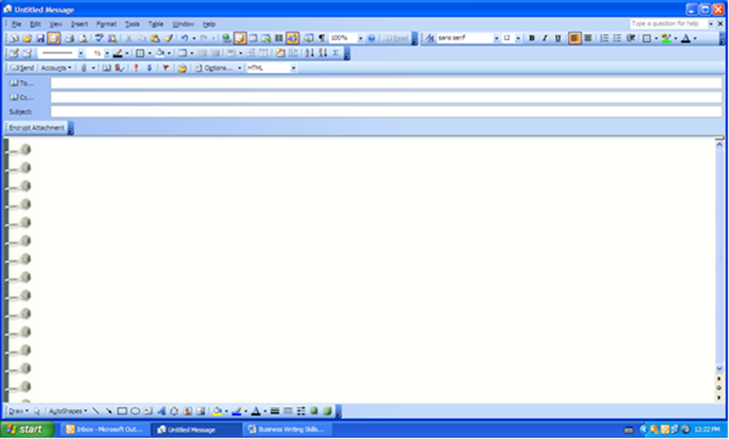
Gebruik van E-posse
‘n Tipiese e-pos formaat lyk so:

Slide 175
Gebruik van E-posse
e-pos Kontrolelys
Is die ontvanger se adres korrek?
Is die onderwerplyn voltooi?
Is die e-pos een bladsy lank of korter?
is taalgebruik en spelling korrek?

Slide 176
Formaat van ‘n Verslag
Om verslag te doen beteken om inligting terug te dra na ‘n sekere oorsprong. ‘n Verslag is die weergee van feite en bevindinge wat op ondersoeke gebasseer is. Dit word vir ‘n spesifieke doel en ‘n spesifieke gehoor geskryf. Dit dien as ‘n rekord en bied idees aan, asook aanbevelings.
In die besigheidsomgewing is ‘n verslag ‘n dokument wat die volgende verskaf:
‘n weergawe van iets wat gebeur het, bv. ‘n ongeluksverslag
werk wat gedoen was. bv. ‘n maandelikse verslag oor departementele aktiwiteite vir bestuur
‘n gebruikersspesifikasie vir ‘n nuwe sisteem
die bevindinge van navorsing, bv. die bedrag van onbevoegdheidseise vir die fiskale tydperk
‘n opgaaf van personeel om te bepaal of daar ‘n bewaarskool nodig is by die maatskappy

Slide 177
Formaat van ‘n Verslag
Verslae word oor die algemeen by groot maatskappye benodig waar bestuurders opsommings en interpretasies van feite of gebeurtenisse benodig omdat hulle self nie die tyd daarvoor het nie, of moontlik ook nie die tegniese kennis het om hul self te verken nie. Verslae kan die vorm aanneem van ‘n standaard vorm wat moet ingevul word, ‘n maandelikse vorderingsverslag, ‘n navorsingsverslag of ‘n memorandum.
Verslae behoort maklik leesbaar te wees met ‘n duidelike, goed gemerkte struktuur. Feite moet eenvoudig uitgedruk word, verslae op sigself dui nie die einde aan nie. Verdere besprekings en aanbevelings word deur lesers van die verslag gedoen. Dit word gebaseer op inligting wat van die verslag kom en dit lui weer tot aksie om die gegewe situasie aan te spreek.

Slide 178
Formaat van ‘n Verslag
Die Formaat van die Verslag
Algemeen | Spesifiek | Beskrywing
Titel | Titel | Die titel van die verslag moet die essensie van die verslag so kortliks moontlik opsom, sonder om vaag te wees.
Inleiding | Inleiding of terme van verwysing of doel | Omskryf die hoofdoel van die verslag, bv die datum waarop die opdrag vir die verslag gegee is wie het die verslag aangevra waaroor handel die verslag wanneer moet die verslag ingedien word of daar gevra was vir aanbevelings of nie
 | Opsomming | ‘n Kort beskrywing van die prosedures en bevindinge, asook gevolgtrekkings en aanbevelings

Slide 179
Formaat van ‘n Verslag
Die Formaat van die Verslag
Hoofinhoud | Prosedures | Teken aan hoe inligting bekom is, bv. onderhoude, observasies, vraelyste
 | Bevindinge | Aanbieding van belangrike feite gebaseer op die ondersoek onder gepaste opsskrifte
Gevolgtrekking | Gevolgtrekking | Logiese afleidings van die skrywer, gebaseer op feite in die verslag
 | Aanbevelings | Praktiese oplossings vir die probleem wat in die doel van die verslag uiteengesit is, Die aanbevole voorstelling wat binne die maatskappy se kapasiteit is
 | Byvoegings | Byvoegings soos voorbeelde, vraelyste, grafieke. Onthou om ‘n verwysingslys op te stel
 | Datum Handtekening Details

Slide 180
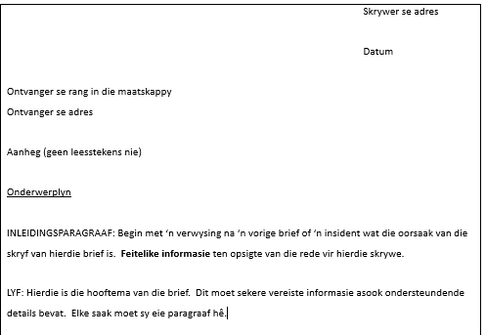
Formaat van ‘n Besigheidsbrief

Slide 181
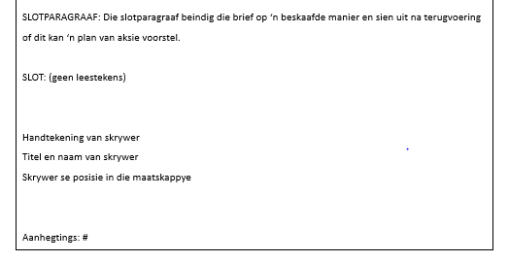
Formaat van ‘n Besigheidsbrief

Slide 182
Formaat van ‘n Besigheidsbrief
Let Wel:
Geen leesstekens word gebruik in die adresse, datum, aanhef of slot nie
Die brief word in blokvorm geskryf met ‘n oop lyn tussen elke paragraaf
Die datum moet ten volle uitgeskryf word (24 Oktober 2009)
Voeg ‘n seksie by die einde om aanhegtings wat saam met die brief gestuur word, aan te dui
Die volgende is algemene reëls vir die skryf van formele besigheidsbriewe:
Reël 1 – Die stuurder se adres
Die stuurder se adres moet geskryf word:
Aan die regter bokant
Sonder leesstekens
In blokvorm
Gebruik Posbus 122
Sluit die poskode in
Moenie die adres skryf indien die brief op ‘n voorafgedrukte maatskappy briefhoof geskryf is nie

Slide 183
Formaat van ‘n Besigheidsbrief
Reël 2 – Die datum
Die datum kan geskryf word:
Aan die regterkant of aan die linkerkant
Sonder leestekens
In die vorm “dag maand jaar” – die maand word nooit in syfers uitgedruk nie
Reël 3 – Die ontvanger se posisie
Die ontvanger se posisie in die maatskappy kan geskryf word:
Aan die linkerkant
Bo sy adres
Bv: Die Personeelbestuurder
Let wel nie ‘n vereiste nie–word slegs gebruik indien nodig

Slide 184
Formaat van ‘n Besigheidsbrief
Gebruik slegs Liewe indien daar ‘n baie goeie verhouding met ‘n persoon gevestig is
Indien jy ‘n formele verhouding met die ontvang het: Mev Bell of Mej Jones
Gebruik dit indien onbekend
Indien die naam van die ontvanger onbekend is:
Mnr word in hierdie geval gebruik as aanspreekvorm
Mev word slegs gebruik indien daar sekerheid is dat die ontvanger wel vroulik is
Mnre word gebruik wanneer daar aan ‘n maatskappy wat in vennootskap is, geskryf word
Indien daar aan ‘n groep persone geskryf word:
Gebruik die titel wat beskryf hoe hulle aan die inhoud van die brief skakel.
Voorbeelde: Raad van Direkteure, Beleggers, Studente
Let wel dat die woorde met ‘n hoofletter moet begin

Slide 185
Formaat van ‘n Besigheidsbrief
Reël 6 - Die onderwerplyn
Die brief moet ‘n onderwerplyn hê (opskrif):
Beskryf die onderwerp van die brief
Dit moet onderstreep word
Moenie “Re” gebruik nie (dit word nie meer in moderne briewe gebruik nie)
Reël 7 - Afsluiting
Die woordkeuse wanneer ‘n brief afgesluit word sal afhang van hoe formeel die brief is en hoe dit ontvanger aangespreek is.
‘n Informele brief behoort informeel afgesluit te word met Vriendelike groete
Indien die ontvanger by sy/haar naam aangespreek is, Hartlike groete
Die ontvanger aangespreek is met die woorde Mnr / Mev Smith – Die uwe

Slide 186
Formaat van ‘n Besigheidsbrief
Reël 8 - Die stuurder se handtekening
Die stuurder teken sy/haar naam onderaan die slot
Die stuurder se naam word onder sy handtekening getik
Sluit in (Me) indien die stuurder vroulik is
Indien nodig, moet die stuurder se posisie in die maatskappy onder sy/haar naam gedruk word

Slide 187
Formaat van ‘n Memorandum
Daar is twee tipes memorandums:
Die meer formele memorandum wat die vorm van ‘n skematiese aanbieding aanneem en soos ‘n verslag lyk
‘n Eenvoudige tipe dokument wat gestuur word aan almal wat betrokke is om hulle te herinner aan iets of aan iets voor te stel of om sekere reëling te tref
’n voorbeeld kan gesien word op bladsy 94 van jou Leerdegids.

Slide 188
Formaat van ‘n Memorandum
Formaat van ‘n Agenda
Doel van ‘n Agenda
Agendas is noodaaklik om ‘n effektiewe vergadering the kan hou. Hulle:
Verseker dat groeplede en deelnemers voorbereid is vir vergadeirngs
Verseker dat al die nodige items aangespreek word
Verseker dat elke item op die agenda die nodige uitkoms bereik
Spaar tyd gedurende ‘n vergadering

Slide 189
Formaat van ‘n Memorandum
Voorbereiding van ‘n Agenda
Om ‘n suksevolle agende voor te berei behoort die volgende stappe gevolg te word:
Stuur ‘n e-pos of memo om lede bewus te maak van die vergadering, die doel van die vergadering sowel as administratiewe inligting soos waar en wanneer die vergadering gaan plaasvind. Vra die genooide lede om te aanvaar of nie te aanvaar nie. Maak dit duidelik dat, indien hulle sou aanvaar, daar van hulle verwag sal word om die vergadering by te woon.
Vra deelnemers wat ‘n item op die agenda wil plaas om sulke versoeke te stuur nie minder nie as twee dae voor die vergadering, en versoek hulle om aan te dui hoeveel tyd hulle gaan nodig hê vir die besprekeing van die item.

Slide 190
Formaat van ‘n Memorandum
Sodra alle itemversoeke ontvang is, som die versoeke op in ‘n tabel of puntfomaat. Maak seker dat elke item direk verband hou met die doel van die vergadering. As ‘n versoek nie verband hou met die doel van die vergadering nie, stel voor dat hierdie item oorstaan tot ‘n volgende vergadering. Wees realisties oor die tydsuur wat aan elke voorsteller toegeken word. Moenie onrealisties baie items in ‘n uur vergadering indruk nie. Wanneer mense aanvaar om ‘n uur-vergadering by te woon, verwag hulle om binne ‘n uur klaar te wees. Dit is beter om te skeduleer vir 50 minute, sodat daar nog 10 minute beskikbaar is, en as die vergadering dan vroeër afgehandel is, sal almal bly wees.
Stuur die agenda aan al die persone wat die vergadering gaan bywoon, ten minste ‘n dag voor die vergadering.
Die belangrikste aspek van ‘n effektiewe agenda is natuurlik om by dit te hou gedurende die vergadering.

Slide 191
Formaat van ‘n Memorandum
Inhoud van ‘n Agenda
Beskryf die doel van die vergadering bo-aan die agenda. Dit help deelnemers om vas te stel of dit vir hulle nodig is om die vergadering by te woon.
Stel ‘n defnitiewe begin- en eindtyd vas vir die vergadering.
Stel vas wat die prioriteite is. Stel prioriteite vir elke item sodat groeplede eerste kan konsentreer op die belangrikste items.
Stel die volgorde van die agenda items vas. Dit is ‘n goeie idee om die belangrikste punte eerste op die agenda te sit, sodat as die tyd uitloop, die minder belangrike items kan oorstaan tot ‘n volgende vergadering.
Stel tydgrense vas vir elke item. Indien ‘n item langer as die aangeduide tyd neem, moet die toestemming van die vergadering verkry word om voort te gaan met die item
’n voorbeeld kan gesien word op bladsy 96 van jou Leerdegids .

Slide 192
Notules
Notules kan gesien word as ‘n metode om besprekings en besluite wat tydens ‘n vergadeting geneem is op ‘n duidelike en bondige manier vas te lê. Duidelike, eenvoudige taal moet gebruik word vir die skryf van notules.
Neem van Notas
Die sekretaris vervul ‘n baie belangrike rol in ‘n vergadering aangesien hy/sy moet verseker dat dit wat gesê en besluit word noukeurig aangeteken word. Dit is daarom belangrik dat baie noukeurge notas geneem word wat die hoofpunte van bespreking en enige besluite wat geneem is beskryf. It is ook belangrik dat die sekretaris sy/haar eie notas moet verstaan en kan ontsyfer na die vergadering.
Skryfpapier en penne moet tydens die vergadering beskikbaar wees. Plaas ‘n opskrif op elke vel papier – datum, onderwerp en ooreenkomstige item op die agenda. Sommige agendas maak voorsiening vir spasie sodat notas direk op die agenda geneem kan word.

Slide 193
Notules
Voltooiing van Notules
Elke organisasie het ‘n verkose styl waarop notules gedoen moet word, en alhoewel daar geen voorgeskrewe uitleg of wetgewing is nie, word dit tog aanbeveel dat notules die volgende basiese inligting moet bevat:
•Notules moet meld wat se vergadering dit is, asook waar en wanneer dit gehou is
•‘n Lys van persone wat die vergadering bygewoon het, wat afwesig was met verskoning en ook wat afwesig was sonder verskoning moet ingesluit word
•Die voorsitter en senior bestuur word gewoonlik eerste genoem, en hulle titels moet aangedui word
•Notules moet genommer word, verkieslik met dieselfde nommers wat op die agenda verskyn

Slide 194
Notules
Gebruik opskrifte vir elke onderwerp, veral vir sake uit die vorige notule en kommittee-verslae
•Notules word altyd in die verlede tyd geskryf, en moet duidelik en kompak wees
•Gebruik altyd hoofletters vir die titels van persone, bv. Direkteur, Bestuurder, ens.
•Besluite word in vetdruk aangedui sodat dit kan uitstaan.
•Notules word verkieslik getik

Slide 195
Notules
Neerskryf van Inhoud
Identifiseer hoofidees deur te luister vir hehalende punte, veranderings in deelnemers se stemme en die spoed waarteen hulle praat, audio-visuele materiaal wat vertoon word, direkte aankondiging van belang, en nie-verbale tekens
Maak ‘n lys van punte en aantekenings op skryfborde, en nommer hulle
Skryf details en voorbeelde wat hoofpunte illustreer neer
Gebruik ‘n uitleg wat dieselfde is as die van die agenda
Maak seker dat hoofidees duidelik onderskei kan word van addisionele inligting
Notules moet duidelik, kompak en akkuraat wees. Dit is dikwels moeilik om lang besprekings op te som, veral wanneer alles wat gesê is belangrik klink. Hoeveel inligting moet gebruik word?

Slide 196

Notules
‘n Basiese gids is om:
• die onderwerp kortliks voor te stel
• enige belangrike punte wat geopper is op te som
• die besluit wat geneem is aan te teken
Vir sommige onderwerpe mag dit nodig wees om meer detail as net ‘n paar sinne in te sluit. Dit is gewoonlik die geval met besprekings van finansies, prestasie resultate of die verslag van die direkteur.
Doen Formatiewe Aktiwiteit 2 in jou Portefeulje

Slide 197
LEEREENHEID 3
VERBALE KOMMUNIKASIE, SPAN- EN GROEPWERK

Slide 198
Die Kommunikasieproses
Daar is verskeie stadiums in die kommunikasiesiklus, soos wat in Leereenheid 1 bespreek is.
Kom ons kyk net weer kortliks daarna:
Eerstens moet die stuurder begin dink aan die boodskap wat hy/sy wil stuur; dan die boodskap saamstel; en dan kies deur watter kanaal of medium hy/sy dit wil stuur. Die ontvanger ontsyfer die boodskap, interpreteer dit en reageer. (Hierdie reaksie kan onmiddellike terugvoer wees, of enige ander vorm van aksie.)

Slide 199
Die Kommunikasieproses
Die siklus het dus vier baie belangrike elemente:
Die Stuurder
Die Boodskap
Die Medium of Kanaal
Die Ontvanger
Die verhouding tussen die stuurder en die ontvanger het ‘n uitwerking op beide die boodskap wat gestuur word en die medium wat gebruik word. Hierdie verhouding beheer eintlik die hele kommunikasieproses.

Slide 200
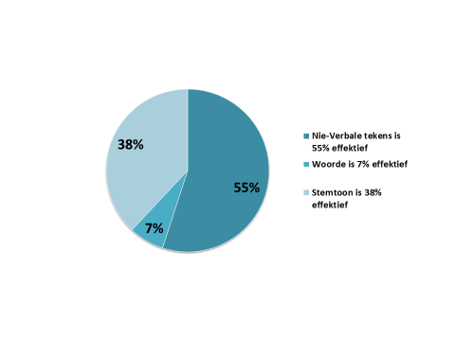
Die Kommunikasieproses
In verbale kommunikasie maak mense staat op woorde, nie-verbale tekens soos lyftaal en stemtoon om ‘n boodskap oor te dra. Navorsing het bewys dat die belangrikste hiervan lyftaal is. Dan volg stemtoon en laastens die woorde wat gebruik is. Dit is duidelik sigbaar in die sirkeldiagram hieronder:

Slide 201
Basiese Reëls vir Kommunikasie tussen Mense
‘n Mens kan nie kies om nie te kommunikeer nie – wanneer jy nie kommunikeer nie, is dit ook ‘n vorm van kommunikasie
Mense kommunikeer op twee vlakke: die konteks (wat) en die proses (hoe)
Kommunikasie kan plaasvind tussen gelykes (jou kollegas of vriende), of dit kan ‘n vlak op of ‘n vlak af wees (jou bestuurder, of die mense wie jy bestuur)
Wanneer jy met mense kommunikeer is dit belangrik om klem te lê op die belangrikste woorde – sleutelwoorde – sodat die luisteraar maklik kan hoor wat belangrik is

Slide 202
Basiese Reëls vir Kommunikasie tussen Mense
Moet nooit te vinnig praat nie; spasieër jou woorde, en lê klem op belangrike punte om seker te maak dat jou luisteraar jou kan volg
Moenie te hard of te sag praat nie – ‘n te harde stem kan jou luisteraars se ore seermaak en hulle gaan bloot ophou luister; wanneer jy te sag praat kan mense jou nie behoorlik hoor nie, en belangrike inligting gaan so verlore
Maak seker dat jy nie die heel tyd net op een toon praat nie, aangesien dit geweldig vervelig is

Slide 203
Lyftaal
Soos gesien in 3.1 is 55% persent van alle kommunikasie nie-verbaal, dit beteken kommunikasie waarin geen woorde gebruik is nie. Van hierdie is lyftaal die belangrikste. Dit is die manier waarop jy jou liggaam gebruik terwyl jy met mense kommunikeer.
Goeie liggaamstaal beteken dat jou bewegings en postuur (die manier waarop jy jou liggaam gebruik) aangenaam en nie stokkerig of rukkerig voorkom nie. Gladde bewegings en ‘n minimum handbewegings stel die luisteraars op hulle gemak en laat hulle toe om te fokus op wat jy sê. ‘n Geboë postuur, opgetrekte skouers en rukkerige bewegings sal ‘n luisteraar ongemaklik maak, en dit mag self beteken dat hy/sy jou gaan probeer vermy.

Slide 204
Hindernisse in Verbale Kommunikasie
Daar is baie dinge wat kan veroorsaak dat mense nie effektief met mekaar kommunikeer nie, en dit word hindernisse vir kommunikasie genoem. Sommige van hierdie hindernisse is vanselfsprekend en kan maklik vermy of uit die weg geruim word.
Daar is ander wat nie so maklik is om te eien nie.Hulle is ook gewoonlik die moeilikste om op te los want, aangesien mense dikwels gladnie daaraan dink nie, verstaan hulle dit ook nie.

Slide 205
Hindernisse in Verbale Kommunikasie
Verwringing in die Stuur en Ontvang van Boodskappe
Dit wil soms voorkom of die pad tussen die persoon wat die boodskap stuur en die ontvanger ‘n reguit pad is, maar dit is gewoonlik nie so nie. Verwringing van die boodskap kan voorkom wanneer die boodskap gestuur word, maar ook wanneer die boodskap ontvang word.
Omdat kommunikasie dikwels gladnie perfek is nie, is dit belangrik om te leer om
beter te luister
duideliker te praat
seker te maak dat die stuurder die boodskap reg afgelewer het
seker te maak dat die ontvanger die boodskap reg verstaan het

Slide 206
Hoe om te Kommunikeer
Wanneer jy met mense kommunikeer, inligting deurgee of instruksies gee, is die volgende aspekte baie belangrik:
Daar is ‘n spesifieke doel en boodskap in jou kommunikasie – wees geesdriftig daaroor, en maak seker dat jy die mense wat die boodskap ontvang inspireer
Gebruik duidelike en eenvoudige taal
Poog altyd om dit kort, lewendig en vol aksie te hou
Maak seker dat daar duidelike pouses tussen die punte is
Maak seker dat die boodskap reg verstaan is
Gaan deurentyd jou notas na om seker te maak dat jy geen belangrike punte uitgelaat het nie
Som op deur weer deur die belangrikste punte te gaan; as jy ‘n mondelingse aanbieding doen kan jy die opsomming in geskrewe formaat uitgee
Konsentreer. Dink en berei goed voor, en moenie foute maak nie

Slide 207
Hoe om te Kommunikeer
Beplanning van Kommunikasie
Alle formele verbale kommunikasievorme, soos aanbiedings, vergaderings, lesings, ens. moet versigtig beplan word, verkieslik in geskrewe vorm.
Wanneer jy die beplanning doen, hou die volgende in gedagte:
Daar mag ‘n spesifieke tydsbeperking wees – maak seker dat jy nie die toegelate tyd oorskry nie
Maak seker dat jou beplanning genoeg detail bevat om alle belangrike aspekte te dek, en dat al die detail volledig is met geen informasie wat kort nie
Maak ‘n opsomming van jou beplanning in die vorm van kort notas of wenkkaartjies wat jy dan kan gebruik gedurende jou aanbieding, wanneer jy mense toespreek of gedurende ‘n vergadering
Dis dikwels baie goed om visuele hulpmiddels, soos Powerpoint of videosnitte, muurkaarte, plakkate, uitdeelstukke ens. te gebruik om jou aanbieding te verbeter – dit sal ook help om die aandag van jou gehoor te behou

Slide 208
Hoe om te Kommunikeer
Tydens Kommunikasie
•Reageer op alle navrae of vrae so gou moontlik sodat jou gehoor voel dat jy hulle waardeer en na hulle luister
•Herhaal belangrike inligting om seker te maak dat dit inslag by die gehoor vind – en maak ook seker dat jy die belangrike inligting aan die einde van die sessie ook opsom as deel van jou afsluiting
•Vra vir die gehoor vrae om seker te maak dat hulle jou goed verstaan het, en herbewoord sommige van die belangrike punte om seker te maak dat wat jy gesê het reg verstaan is
•Hou tred met tyd gedurende jou aanbieding – moet nie die toegelate tyd oorskry nie, moenie te stadig of vinnig praat nie, maak pouses na belangrike punte om seker te maak die gehoor kan hoor dat dit belangrik is

Slide 209
Hoe om te Kommunikeer
Dit is belangrik om jou gehoor goed dop te hou gedurende jou aanbieding. Kyk uit vir tekens dat jy hulle konsentrasie verloor het – ‘n verveelde uitdrukking, gevroetel met hande of penne, gehoorlede wat vaak of slaperig voorkom, of ander tekens dat hulle nie meer luister nie.
As dit gebeur moet jy een of ander strategie gebruik om hulle aandag weer te verkry – hou op praat, praat harder of sagter, stadiger of vinniger, vertel ‘n grap, vra hulle om vir ‘n paar minute op te staan – enigiets om hulle aandag weer te verkry.

Slide 210
Funskioneer in ‘n Span
‘n Span is ‘n groep mense wat mekaar nodig het ten einde ‘n doel te bereik. Dit is ‘n samewerkende struktuur. Om aan ‘n span te behoort beteken samehorigheid, toegewydheid en motivering.
Daar is baie soorte spanne – sportspanne, werkspanne, projekspanne en spanne wat saam leer en studeer.
Groep-Intelligensie
‘n Span is ‘n vorm van groepsintelligensie. Probleme is dikwels so ingewikkeld dat dit nie deur individue opgelos kan word nie. ‘n Span individue met verskillende vaardighede en ondervinding kan saam leer – en word sodoende ‘n “leerorganisme”, ‘n groep-intelligensie.

Slide 211
Onderskeidingsfaktore in ‘n Span
Daar is verskeie onderskeidingsfaktore in ‘n span. Die volgende is ‘n paar van die belangrikste:
Doel | Die nodigheid vir ‘n span ontstaan slegs as daar iets gedoen moet word – ‘n spel of ‘n projek. As daar nie ‘n projek is wat meer as een mens nodig het om te vervul nie, is daar geen nodigheid vir ‘n span nie.
Visie | Wat is die visie van die projek waarmee die span besig is? Dit is wat die span sal inspireer as dinge moeilik raak.
Lidmaatskap | Wie is deel van die span en wie nie? ‘n Span het duidelike grense nodig. Somtyds word ‘n span opgemaak deur die beste moontlike mense beskikbaar om die nodige rolle te vervul. In ander gevalle word ‘n span opgemaak deur enigiemand wat gewillig is om toegewyd te wees aan die doel en visie van die span.

Slide 212
Onderskeidingsfaktore in ‘n Span
Resultate | Die doel van ‘n span is om resultate te lewer. Om die nodige resultate te behaal is dieselfde as om te wen – en almal hou van wen.
Samewerking | Spanlede moet instaat wees om saam te werk. Hulle moet verder as individuele glorie kan sien tot by die resultate wat die span kan behaal.
Integriteit | ‘n Span se sukses of mislukking hang van sy integriteit af. Integriteit beteken om eerlik te wees met jouself en ander mense. Dit is om jou eie beperkinge te verstaan en om te weet wanneer en hoe om “nee” te sê. Integriteit betekn ook dat jy nie waardevolle inligting van die res van die span weerhou nie.
Leierskap | Leierskap sal uit die span ontstaan. ‘n Span herken sy leiers, en daar kan baie verskillende leiers vir verskillende funksie wees. Sonder ‘n span is daar ook geen leier nie.

Slide 213
Rolle in ‘n Span
Wanneer spanne vir leerdoeleindes gevorm word is dit baie belangrik om seker dat maak dat daar aktiewe deelname van al die lede van die span is. Om dit reg te kry moet die lede gemaklik voel met die verskillende rolle wat aan hulle toegeken word.
Spanne werk op hulle beste wanneer daar balans in hierdie primêre rolle is, en wanneer spanlede hulle rolle ken, saamwerk om hulle sterkpunte te ontwikkel, en hard werk om hulle swakpunte te verbeter.

Slide 214
Rolle in ‘n Span
Om die beste balans in ‘n span te verkry moet daar wees:
Een koördineerder of een vormer (nie albei) om die studiepogings te koördineer
‘n Navorser om die nodige navorsingsmateriaal op te spoor
‘n Monitor / evalueerder om eerlikheid en duidelikheid in te span te behou
Een of meer implementeerder, spanwerker, navorser en voltooier om dinge te laat gebeur
Die onderhandelaar speel ‘n baie belangrike rol in die span wanneer spanlede verskillende opinies het oor wat nagevors of bestudeer moet word

Slide 215
Verantwoordelikhede in die Span
In die formele groep het lede sekere rolle wat hulle moet vervul. Die verwagte rol is dit wat die organisasie van die persoon verwag. Die aanvaarde rol, is wat die persoon glo hy/sy moet doen. Die veronderstelde rol is die rol wat dieselfde persoon in n groep speel.
Voorbeeld:
Die betuurder is deel van die bestuurspan van die organisasie.
Die algemene bestuurder verwag van die person dat hy/sy opinies, beleide en planne geïmplementeer word sonder teenkanting. Die persoon mag dalk nie noodwendig met dit saamstem wat van hom verwag word om te implimenteer nie. Hulle mag dalk ook voel dat hulle ondergeskiktes realistiese en regverdige opmerkings ten opsigte van die situasie mag hê, oor die top bestuur

Slide 216
Verantwoordelikhede in die Span
As hy/sy die probleem met top-bestuur deel, kan hy/sy gevra word wie hy/sy verteenwoordig. As hy/sy nie die problem noem nie, wat sal sy/haar ondergeskiktes van hom/haar dink? In die situasie sal die bestuurder rolle-konflik ervaar.
Groepslede ontwikkel norme, en standaarde vir prestasie en optrede wat belangrik is vir elke groepslid. Daar word van lede verwag om die groepstatus te behou. Groepslede wat die norm oorskry, sal gesien word as anti-bestuur en hulle sal gedwing word om in te val by die norme. Druk sal ook op daardie persone geplaas word wat onder die bepaalde norme presteer, anders sal die groep nie goed vertoon in die oë van die bestuur nie. ‘n Groepslid wat nie wil ingee vir groepsdruk nie, kan moontlik deur die groep uitgesluit of verwyder word.

Slide 217
Verantwoordelikhede in die Span
As hy/sy die probleem met top-bestuur deel, kan hy/sy gevra word wie hy/sy verteenwoordig. As hy/sy nie die problem noem nie, wat sal sy/haar ondergeskiktes van hom/haar dink? In die situasie sal die bestuurder rolle-konflik ervaar.
Groepslede ontwikkel norme, en standaarde vir prestasie en optrede wat belangrik is vir elke groepslid. Daar word van lede verwag om die groepstatus te behou. Groepslede wat die norm oorskry, sal gesien word as anti-bestuur en hulle sal gedwing word om in te val by die norme. Druk sal ook op daardie persone geplaas word wat onder die bepaalde norme presteer, anders sal die groep nie goed vertoon in die oë van die bestuur nie. ‘n Groepslid wat nie wil ingee vir groepsdruk nie, kan moontlik deur die groep uitgesluit of verwyder word.

Slide 218
Verantwoordelikhede in die Span
In die formele groep, word die leier formeel aangewys en dan het so ‘n person wettige outoriteit. In die informele groep , is die leier die een wat die groep se doel moet kan help verwesenlik en die lede op ‘n manier kan tevrede hou. So ‘n person sal sy/haar posisie behou vir solank die lede met hom/haar tevrede is en hulle behoeftes bevredig.
Kohesie beteken hoe samehorig en naby die lede in terme van gesindheid en gedeelde belange is. ‘n Groep wat kohesie het, het gemotiveerde lede wat gefokus is op wat hulle doen. Dit is belangrik vir die organisatoriese effektiwiteit van die maatskappy dat die groep sal saamstem met die organisasie se doelwitte en dat hulle sal saamwerk om dit te bereik. In hierdie geval werk die kohesie in die organisasie se guns.

Slide 219
Verantwoordelikhede in die Span
“Groepsdink” is egter ‘n probleem waarvan bestuurders bewus behoort te wees. Die probleem ontstaan wanneer groepslede nie met mekaar wil verskil nie ingeval dit die lede sal ontstig. “Groepsdink” intmoedig enige vorm van hoofverskille sodat die groep se eenheid behoue kan bly. Dit kan ook konflik tussen verskillende groepe in die organisasie veroorsaak.
‘n Normale eenheid in ‘n afdeling het ‘n bestuurder en ondergeskiktes wat vir die prestasie verantwoordelik is. Hulle word gevorm as deel van die proses van organisering en hulle maak as ‘n groep hulle besluite. Dit is ‘n formele groep wat duidelike doelwitte het, maar dalk nie goed werk as ‘n span nie.

Slide 220
Verantwoordelikhede in die Span
‘n Span het die volgende eienskappe:
Dit het ‘n duidelike identiteit en beeld.
Die beeld moet ‘n positiewe indruk na ander oganisasielede uitdra.
Spanlede ontwikkel goeie moraal en kohesie indien hulle ‘n duidelike visie en doel het. Hulle onderskraag mekaar om hul doelwitte te bereik. Die span ontwikkel ‘n kollektiewe krag en betroubaarheid wat tot hulle en die organisasie se voordeel strek. Dit gee ook aan individue die geleentheid om te groei.
Spanbestuurders kan strategies dink oor hulle rolle en doelwitte. Dit beteken dat hulle instaat moet wees om vir die langtermyn te beplan terwyl prestasie op die korttermyn maksimaal moet wees.

Slide 221
Verantwoordelikhede in die Span
Die span het gemeenskaplike waardes en doelwitte en werk om hulle te behou en te bereik.
Sportspanne bestaan uit individue wat unieke vaardighede het in verskillende posisies of aspekte van hulle spel Hulle bring ook ‘n mengsel van geaardhede en ondervinding na die span. Deur samewerking, ontwikkel hulle goeie verhoudinge en vertroue.
‘n Span wat op hul doel fokus, kan vinnige hoë kwaliteit besluite neem.
Dit is belangrik om reëls vir dir span op te stel vir samewerking. Die hele span moet die reëls so opstel dat almal hulle verstaan en daarmee saamstem.

Slide 222
Verantwoordelikhede in die Span
Die reëls behoort in te sluit:
Hoe besluite in ’n groep gemaak sal word. Lede sal moet besluit of hulle sal wil stem vir die keuses en of hulle die meerderheidstemme sal aanvaar en of almal moet saamstem voor ‘n besluit geneem sal word.
Hoe om te verseker dat elkeen ‘n geleentheid kry om sy sê te sê.
Hoe spanlede op datum gehou sal word ten opsigte van hul progressie. Het die span weeklikse vergaderings nodig? Sal e-posse daagliks gestuur word? Dit is belangrik dat elke spanlid sal weet hoe ver die ander lede met hul take is, want dit sal al die ander lede affekteer.
Daar is n direkte korrellasie tussen hoe betrokke werknemers in die besluitnemingsproses in hulle departement of span is, en hulle algehele moraal, motivering en bevrediging met hul werk.

Slide 223
Verantwoordelikhede in die Span
Alhoewel spanne verskil, word suksesvolle spanne tog op dieselfde basiese beginsels gebou:
Vertroue. Dit is van kardinale belang vir ‘n oop spanstruktuur om ‘n goeie vertrouensverhouding met jou spanlede te bou.
Kommunikasie. Die oopmaak van kommunikasiekanale onder spanlede verseker dat almal in die groter groep die doel verstaan en weet waar sy/haar individuele werk inpas.
Betrokkenheid. Een sleutel tot die verkryging van ‘n suksesvolle span, is om die vertroue van alle spanlede tot die sleutelbesluite te verkry. Dit beteken nie noodwendig dat alles met konsensus gedoen word nie, maar elke lid moet vertroud wees met die besluite wat geneem word en moet verstaan waarom hulle geneem is.
Konflik-oplossing. Binne goeie spanne word konflik na vore gebring en dit word so gou moontlik opgelos.
Terugvoering. In ‘n suksesvolle span sal die bestuurder of ander spanlede op ‘n gereelde basis terugvoering gee sodat alle lede kan saamwerk om die span se prestasie te verbeter.

Slide 224
Oplossing van Konflik in ‘n Span
Wat is Konflik?
Konflik is ‘n stryd tussen twee mense wat nie dieselfde behoeftes of waardes het nie.
Konflikbestuur en Onderhandelingstegnieke
Onderhandelingstegnieke sal later in hierdie leereenheid bespreek word.
Dit is nie altyd so maklik of eenvoudig om in’ n span saam te werk nie. As die individue in die span baie eenders is, sal hulle makliker saamwerk. Indien hulle egter verkillende opinies en idees het, sal hulle dit moeiliker vind om saam te werk.
Konflikbestuur, is die vermoë om konflik so te bestuur dat daar gesonde konflik in idees kan wees sonder die konflik ongesond is en tot negatiewe gevoelens lei. Verskille kan lei tot geskille en konflik.

Slide 225
Oplossing van Konflik in ‘n Span
Spanlede het gewoonlik vaardighede wat die vaardighede van ander komplimenteer en hulle werk gewoonlik saam om hulle doel op n effektiewe wyse te bereik. ‘n Span se sukses sal afhang van die krag van die verhoudinge tussen die spanlede, sowel as die vermoë om konflik te hanteer. Jy kan leer om konstruktief teenkanting en verskille te hanteer.
Die volgende voorstelle sal jou help om verskille op ‘n positiewe wyse te hanteer:
Ontspan, bly kalm. Wanneer jy onstpanne lyk, lyk jy ook asof jy meer selfvertroue het, en nooi jy ander mense se idees in.
Luister. Behou oogkontak en moenie mense in die rede val nie.
Aanvaar. Jy hoef nie met almal saam te stem nie, maar aanvaar dat ander mense die reg het tot hulle eie idees en opinies.
Maar dit ‘n groepsaak. As jy jou reaksie vir jouself hou, kan jy verras wees as ander na vore kom en jou idees steun.

Slide 226
Oplossing van Konflik in ‘n Span
Antwoord. Wanneer jy op die opposisie reageer, reageer op die totale span en nie net op ‘n individu nie. Dit maak ook van jou antwoord ‘n spanpoging.
Die verskil tussen funksionele konflik disfunksionele konflik sentreer rondom die organiseerder se belange waarna omgesien moet word.
Funksionele konflik word algemeen na verwys as konstruktiewe of samewerkende konflik. Hierdie tipe konflik sal die doel van die organisasie/span bevorder en hul prestasies verbeter.
Disfunksionele konflik verhinder die organisatoriese/spanprestasie. Dit is onwenslik en vernietigend van aard en die bestuurder/spanleier moet dit uitroei.

Slide 227
Oplossing van Konflik in ‘n Span
Koöperatiewe konflik sal die volgende gevolge hê:
Ooreenstemming
Sterker verhoudinge
Leer
Ooreenstemming
Die koste van die ooreenkoms moet inaggeneem word. ‘n Ooreenkoms wat veroorsaak dat een party uitgebuit voel, of verslaan is, sal veroorsaak dat daar kwade gevoelens is wat aanleiding tot konflik sal gee.
Sterker Verhoudings
Goeie ooreenkomste stel partye wat in konflik met mekaar is instaat om brue van welwillillendheid en vertroue te bou.

Slide 228
Oplossing van Konflik in ‘n Span
Leer
Funksionele konflik kan groter selfbewusmaking bring en dit kan ook probleemoplossing meebring. Net soos die gebruik deur die bestuur, word suksesvolle probleemoplossing primêr aangeleer deur dit te doen. Kennis van die konsep en die tegniek daarvan is ‘n eerste stap, maar daar is geen vervanging vir die daadwerklike praktyk nie.

Slide 229
Oplossing van Konflik in ‘n Span
Deelname aan Onderhandelinge
Selfs die mees vaardige versoeke en die mees positiewe kommunikasie atmosfeer sal nie noodwending ‘n postiewe reaksie tydens onderhandelinge waarborg nie.
Wanneer twee of meer partye nie vanuit die staanspoor af oor ‘n spesifieke saak saamstem nie, het hulle drie keuses:
• Hulle kan die status quo aanvaar (dinge bly soos dit is)
• Die sterkter kant kan probeer om ‘n oplossing af te dwing
• Die partye kan deur onderhandelinge ‘n ooreenkoms bereik

Slide 230
Oplossing van Konflik in ‘n Span
Daar is geen toorkrag in onderhandelinge nie. Indien dit swak hanteer word, kan dit die probleem steeds onopgelos laat en moontlik nog groter maak as wat dit was voor die onderhandelinge (“Ek het probeer om dinge met hom reg te stel, maar hy het my probeer koudsit. Hierdie keer gaan ek hom by die Unie verkla”).
Wanneer onderhandelinge egter op ‘n vaardige manier hanteer word, kan dit die posisie van een of selfs beide partye verbeter.

Slide 231
Oplossing van Konflik in ‘n Span
Onderhandelingbenaderings en Uitkomste
Onderhandelings kan op vier maniere benader word. Elkeen van hierdie benaderings sal ‘n verskillende uitkoms lewer:
Onderhandelings oriëntasie -Hierdie is die benadering wat geneem word by kompterende kommunikeerders. Onderhandelings is gebaseer op die aanname dat slegs een kant sy doelwit kan bereik en dat enige oorwinning deur daardie party ge-ewenaar sal word deur die ander party se velies. Ten spyte van die feit dat dit verloorders, sowel as wenners lewer, kan ‘n onderhandelingsoriëntasie somtyds die beste wyse van onderhandelings wees. Indien die ander party gedetermineerd is om voordeel uit jou te trek en hy/sy nie oortuig kan word dat samewerking moontlik is nie, sal jy moontlik dit nodig vind om ‘n kompeterende standpunt uit selfverdediging te hê.

Slide 232
Oplossing van Konflik in ‘n Span
Dit mag dalk ook nodig wees om te onderhandel indien jou belange werklik in konflik is en samewerking of kompromieë aangaan, nie ‘n bevredigende opsie is nie. Byvoorbeeld, in ‘n eenmalige kommersiële transaksie (die verkoop van ‘n motor), sal jou besorgdheid om die ander party te help, moontlik veroorsaak dat jyself in ‘n swak posisie is om die beste moontlike transaksie vir jouself te kry sonder om jou etiese beginsels te laat vaar.

Slide 233
Oplossing van Konflik in ‘n Span
Verloor-Verloor beginsel – niemand wil ‘n verloor-verloor uitkoms ervaar nie. Dit gebeur egter te dikwels dat beide partye die onderhandelings laat vaar en ontevrede voel. Verloor-verloor uitkomste geskied meer gereeld wanneer elke party probeer wen ten koste van die ander een. Dit is soos weermagte wat verganklike verliese lei terwyl hulle probeer om die vyand te verslaan. Persone wat ‘n dispuut het en ‘n onderhandelingsoorwinning wil hê, vind dikwels dat hulle hulself seerder maak as hulle opponente.
Neem hier in ag die voorbeeld van ‘n werkende ouer wat op ‘n sewe uur werksdag aandring. Deurdat hy hierdie saak forseer, mag hy vind dat sy versoek verwerp word en dat hy of sal opgee of moontlik afbetaal word as ‘n uitvloeisel van sy on- -onderhandelbare versoek. In hierdie geval ly almal daaronder: Die werkgewer verloor ‘n talentvolle werker en die werknemer se loopbaan en bankbalans ly hieronder.

Slide 234
Oplossing van Konflik in ‘n Span
Verloor-verloor uitkomste kan ook by groter sake aangetref word: Onredelike vakbondeise kan werkgewers tot bankrotskap dryf en werkgewers kan werkers se effektiwiteit vernietig deurdat hulle voordeel uit hulle trek.
Tot ‘n vergelyking kom–Dit is soms beter om eerder tot ‘n vergelyking te kom as om gevegte aan te gaan wanneer daar onderhandel moet word en dan die risiko van ‘n verloor-verloor uitkoms te hê. Daar is definitief gevalle waar ‘n kompromie die beste bereikbare uitkoms is – gewoonlik wanneer bronne ten opsigte van ‘n dispuut beperk of skaars is. Indien twee bestuurders elkeen ‘n voltydse sekretaresse benodig, maar beperkings op die begroting dit nie toelaat nie, mag dit vir hulle nodig raak om tot ‘n vergelyk te kom om ‘n sekretaresse te deel. Terwyl kompromieë soms noodsaaklik is, sal die uitkoms by definisie wees dat beide partye ten minste ‘n gedeelte verloor van dit waarna hulle gesoek het.

Slide 235
Oplossing van Konflik in ‘n Span
Kopers, byvoorbeeld, kan moontlik meer betaal as wat hulle kan bekostig, terwyl verkopers minder ontvang as wat hulle benodig. Dit kan soms gebeur dat ‘n reeks kompromieë kan lei daartoe dat nie een party kan kry wat hy/sy regtig sou wou hê nie.
Byvoorbeeld: indien ‘n verskaffer en ‘n aankoopbeampte begin met ‘n “perde-handel” perspektief, sal die aankoopbeampte moontlik eindig met meer voorraad as wat die maatskappy benodig teen ‘n hoër totale uitgawe as wat die besigheid kan bekostig, terwyl die verskaffer moontlik ‘n laer prys kan ontvang as wat die firma sou wou hê. In die geval waar ‘n werknemer meer tyd met sy kind wil spandeer, sal ‘n kompromie nie van enige hulp vir die betrokke partye wees nie. Daar sal steeds tye wees wat die werknemer in elk geval nie by sy kind sou wees nie, en die baas sal steeds ‘n tekort aan hulp hê. Kompromieë is dus duidelik nie die beste uitkoms nie.

Slide 236
Oplossing van Konflik in ‘n Span
Wen-wen uitkoms - Hierdie samewerkingsbenadering tot onderhandelinge aanvaar dat oplossings gevind kan word wat die behoeftes van beide partye sal bevredig. ‘n Wen-wen benadering verskil duidelik van die voorafgaande onderhandelingstyle. Mees belangrik, dit sien verder as net die opponerende idees van beide partye (my manier teenoor jou manier) en dit fokus daarop om ‘n bevredigende einde wat elkeen sou verlang, te bereik.
Die sleutel om ‘n wen-wen oplossing te vind is om die probleemoplossing wat nie beheer neem nie se benadering, soos vroeër beskryf, te gebruik. In plaas daarvan om jou onderhandelingsvennoot as ‘n opponent te beskou, vir wie jy moet uitoorlê (‘n onderhandelingsgesindheid), is die sleutel om maniere te soek wat beide jou behoeftes, sowel as die behoeftes van die ander party, sal bevredig. Wen-wen uikomste is moontlik in die baie gevalle waar partye se behoeftes nie noodwendig onaanpasbaar is nie, maar hulle is net verskillend.

Slide 237
Oplossing van Konflik in ‘n Span
Die Vier Fases van Onderhandelinge
Feitlik alle onderhandelinge word gekenmerk deur vier fases – voorbereiding, opening, onderhandeling en afsluiting. By grootskaalse onderhandelinge word elk van hierdie fases normaalweg in ‘n spesifieke orde aangespreek.
By kleinerskaal-onderhandelinge word hierdie fases gewoonlik geïntegreer – moontlik in ‘n enkele, ongestruktureerde proses. In hierdie geval sal jy leiding ontvang, selfs wanneer jy onderhandelings vir kleiner sake moet lei, sal ‘n goeie begrip van die logiese orde wat hierdie vier fases onderskryf, jou lei.

Slide 238
Oplossing van Konflik in ‘n Span
Die volgende is ‘n voorbeeld van ‘n onderhandelingsproses met ‘n verskaffer:
Voorberiding behels die versameling van informasie – om die huidige mark te ken, om bewus te wees van die verskaffing en aanvraagstatus, om bewus te wees van enige huidige of voordiehandliggende afslagte en spesiale aanbiedinge.
Die openingsfasevan ‘n onderhandeling sluit beide partye in wat hulle openingposisie aanmekaar sal voorstel. Dit verteenwoordig gewoonlik die enkel, mees belangrike geleentheid om die ander party te beinvloed.

Slide 239
Oplossing van Konflik in ‘n Span
In die onderhandelingsfase is jou doel om die gaping tussen die twee aanvanklike posisies te verklein en om die ander party te oorreed dat jou saak so sterk is, dat hulle minder moet aanvaar as waarvoor hulle beplan het. Om hierin te slaag, is dit noodsaaklik dat jy weldeurdagte, wel beplande en logiese debat sal voer.
Die beëindiging van ‘n onderhandeling verteenwoordig die geleentheid om te kapitaliseer in al die werk wat in vroeër fases gedoen is. Die navorsing wat jy gedoen het in die voorbereidingsfase, gekombineer deur al die informasie wat jy bymekaar gemaak het sedertdien, behoort as riglyn vir die beeindigingsfase te dien.

Slide 240
Vergaderings
‘n Vergadering word gehou om sekere dinge gedoen te kry. Die doel mag wees om:
• inligting te gee of the ontvang
• instruksies te gee
• probleme op te los
• aktiwiteite te koördineer (hersien, beplan, evlalueer, aanbevelings te doen, te besluit, of uit te stel)
• moraal te bou – om ‘n goeie spangees te bou
• ‘n dinskrum te hou (om besluite te neem of probleme op te los)
• die risiko van besluitneming de deel
Wanneer vergaderings goed beplan en georganiseer is, kan hulle bydra tot die gladde bestuur van ‘n maatskappy, maar vergaderings kan ook ‘n groot mors van tyd wees. Hieronder gaan ons maniere bespreek om vergaderings meer produktief te maak.

Slide 241
Vergaderings
‘n Vergadering word gehou om sekere dinge gedoen te kry. Die doel mag wees om:
• inligting te gee of the ontvang
• instruksies te gee
• probleme op te los
• aktiwiteite te koördineer (hersien, beplan, evlalueer, aanbevelings te doen, te besluit, of uit te stel)
• moraal te bou – om ‘n goeie spangees te bou
• ‘n dinskrum te hou (om besluite te neem of probleme op te los)
• die risiko van besluitneming de deel
Wanneer vergaderings goed beplan en georganiseer is, kan hulle bydra tot die gladde bestuur van ‘n maatskappy, maar vergaderings kan ook ‘n groot mors van tyd wees. Hieronder gaan ons maniere bespreek om vergaderings meer produktief te maak.

Slide 242
Vergaderings
Fisiese Reëlings
Vergadertyd: Kies ‘n tyd wanneer al die nodige feite en mense beskikbaar is. Kies ‘n tyd wat sal verseker dat die vergadering op ‘n logiese tyd eindig – net voor middagete of die einde van die dag, byvoorbeeld
Plek: Kies ‘n plek wat maklik bereikbaar is vir almal wat die vergadering moet bywoon
Lokaalgrootte: Kies ‘n lokaal wat die regte grootte vir die groep is – nie so groot dat die deelnemers te vêr van mekaar of die aksie sit nie, of so klein dat deelnemers nie genoeg spasie het om gemaklik te kan sit en skryf nie.
Ventilasie en temperatuur: Maak seker dat die vertrek nie bedompig, trekkerig, warm of koud is nie.
Toerusting: Maak seker dat al die nodige toerusting byderhand en opgestel is. Vergadertyd behoort nie gemors te word terwyl iemand soek vir ‘n blaaibord of ‘n pen nie.

Slide 243
Vergaderings
Meubel-rangskikking: Indien moontlik, stel die vertrek so op dat al die lede van die groep hulle volle aandag en deelname kan gee. As dit ‘n klein groep is, plaas die stoele in ‘n halfsirkel met net genoeg stoele vir die deelnemers. As dit nodig is om stoele in rye te rangskik, gebruik liewer meer korter rye and ‘n paar lang rye sodat mense nie te uitgestrek is nie, en die spreker se oogspan nie te wyd is nie
Sitreëlings: Moedig deelnemers aan om naby die sprekers en mekaar te sit, liewer as om verspreid oor die vertrek te sit. Op die manier is deelname aan die vergadering makliker en beter.

Slide 244
Vergaderings
Ampsdraers
Daar moet verkieslik ampsdraers by alle vergaderings wees wat verseker dat die vergadering suksesvol verloop. Vir gereëlde vergaderings kan ampdraers eenmaak per jaar, of aan die begin van ‘n projek, verkies word.

Slide 245
Vergaderings
Kennis van Vergaderings
Moet aan alle betrokke partye gegee word
Kennis moet lank genoeg voor die vergadering gegee word – nie te lank of te kort nie – gewoonlik omtrent sewe dae voor die vergadering
Kennis moet behoorlik goedgekeur word deur die korrekte persoon, namens wie die sekretaris die kennisgewing uitstuur
Kennis moet defnitief wees, dit kan nie afhang van enige ander gebeurtenisse of omstandighede nie (bv. as dit nie te koud of te warm is nie)
Kennisgewing moet die dag, tyd en datum duidelik weergee
Moet duidelik meld waaroor die vergadering sal gaan, sodat lede kan besluit of hulle belangstel om die vergadering by te woon
Tyd en plek moet redelik wees

Slide 246
Vergaderings
Hou van die Vergadering
Die voorsitter van die vergadering moet die onderstaande riglyne oor hoe om ‘n goeie vergadering te hou bestudeer, en seker maak dat hy/sy alle aspekte daarvan in gedagte hou tydens die vergadering:
Versprei uitdeelstukke, berei blaaiborde voor, of kry die eerste skyfie gereed voor die vergadering begin.
Begin die vergadering betyds. Wanneer mense verwag dat ‘n vergadering laat gaan begin, arriveer hulle laat. Maar as hulle by die vergadering moet inloop nadat dit reeds begin het, sal hulle waarskynlik in die toekoms seker maak dat hulle betyds is.
Begin deur almal te herinner wat die tydsduur is wat vir die vergadering beplan is, en verseker almal dat die vergadering betyds sal eindig.

Slide 247
Vergaderings
Bestudeer die agenda, en maak seker dat al die deelnemers bewus is van die tydsduur vir elke item.
Stel iemand aan, gewoonlik die sekretaris, om notule te neem en die tydsduur van elke item te monitor. Hy/sy moet die groep herinner aan die tyd wat per item oor is, en ook as die vergadering agter skedule loop.
Voordat nuwe punte bespreek word moet die notule van die vorige vergadering gekontroleer word vir akkuraatheid en volledigheid.
Herinner die groep as die vergadering nie by die agenda bly nie, of as sekere items langer neem as wat voor beplan is. Die groep moet dan ‘n ooreenkoms bereik of hulle minder tyd aan besprekings wil spandeer.

Slide 248
Vergaderings
As enige groeplede die vergadering ontwrig moet die voorsitter dit hanteer deur uit te vind wat hulle bekommernisse is, deur te vra vir hulle samewerking, en ook aan hulle terugvoer te gee oor die uitwerking van hulle gedrag op die res van die groep.
Aan die einde van die vergadering moet die voorsitter ‘n paar minute neem om die vergadering te “prosesseer”. Bespreek wat goed gegaan het, watter probleme ontstaan het, en wat gedoen kan word in verband met die samewerking van die groep. Maak seker dat die vergadering op die voorgeskrewe tyd eindig.
Volg op deur kopieë van die agenda te versprei, asook om mense te herinner aan take en spertye waarop tydens die vergadering besluit is.

Slide 249
Vergaderings
Behalwe vir die stappe wat hierbo genoem is, kan die volgende tegnieke gebruik word om seker te maak dat die deelnemers effektief kommunikeer:
Luister: Deur te luister sal jy die groep help om te verstaan en om die nodige besluite te neem om die doel van die vergadering te bereik.
Vra vrae: Vra is ‘n uitstekende hulpmiddel om besprekings te monotor en te fasiliteer. Om te weet hoe om die regte vrae te vra is dikwels baie belangriker as om die antwoorde te ken. Skep geleenthede vir almal wat die vergadering bywoon om deel te neem aan die bespreking.
Integreer bydraes: Groepeer die verskillende standpunte en hou die groep op die regte spoor deur areas van begrip, saamstem en verskille te identifiseer.

Slide 250
Vergaderings
Som op: ‘n Opsomming van die belangrikste idees of punte sal help om die groep gefokus en in lyn met die agenda te hou. Die opsomming van besprekings moet in die notule aangeteken word, met ‘n aanduiding van wat gedoen moet word, wanneer dit voltooi moet wees, en wie verantwoordelik is.
Tegnieke om te volg as daar geen vordering is nie:
Pas probleemoplossing tegnieke toe
Gaan oor tot stemming
Gebruik dinkskrum-tegnieke
Pas besluitnemingstappe toe

Slide 251
Deelname aan Debatte
Die debatteringsproses word beheer deur ‘n stel reëls. Die reëls bepaal die orde en tydsduur van die debat. ‘n Debat sluit die volgende drie groepe in:
bevesitigende span
die opponerende span
die beoordelaars

Slide 252
Deelname aan Debatte
Debatsterminologie
Die volgende is ‘n riglyn om jou te help om vir ‘n debat voor te berei. Dit sal vrae wat jy moontlik mag hê beantwoord.
Wat probeer ons doen?
Jou opdrag is om voor te berei, te argumenteer, asook om ‘n posisie wat aan jou toegeken is, te ondersteun. Jy moet die nodige navorsing doen om jou idees te ondersteun en jy moet voorbereid wees om beide vrae te stel, asook om te beantwoord. Oefen jou aanbieding sodat dit goed afgerond is.

Slide 253
Deelname aan Debatte
Hoe wen ons?
Jou doelwit is nie noodwendig om te wen nie, maar om jouself so voor te berei dat jy jou kant na die beste van jou vermoë te kan verdedig. Jy sal ge-evalueer word na die kwaliteit van jou bewyslewering, jou vermoë om jou opponent se argumente verkeerd te bewys, jou vermoë om die reëls na te kom, asook jou selfvertroue tydens jou aanbieding. Dit sal nodig wees dat jy ‘n meer samehangende en kragtige stel argumente op ‘n afgeronde wyse sal lewer om sodoende uit te staan bo jou opponent.

Slide 254
Deelname aan Debatte
Hoe word voorbereiding gedoen?
Sodra ‘n argument van ‘n debat aan jou toegereken is, is dit jou verantwoordlikheid om navorsing omtrent die onderwerp te doen. Jy sal moet inligting versamel wat gebruik sal word om jou groep se ondersteun.
Deur gebruik te maak van hierdie navorsing as hulpmiddel, berei die span ‘n stel oorredingsargumente voor wat daarop gemik is om die beoordelaars na jou kant toe te swaai
Gebruik die beste van jou navorsing om ‘n effektiewe aanbieding met selfvertrou aan te bied.
Aanhouer wen! ‘n Kombinasie van konkrete bewys en afgeronde aanbieding sal lei tot sukses.
Dit is uiters belangrik om in ag te neem wat die opposisie moontlik wil sê. Deurdink alle moontlik argumente wat jou opposisie wil maak.
Die sukses van’ n debat sal afhang van jou vermoë om aan die opponerende span te bewys dat hul argumente swakker as joune is.

Slide 255
Deelname aan Debatte
Wat is die formaat?
Bevestigende: Die bevestigende span lewer hul proposisie (resolusie). Hierdie groep definieer die situasie, bied voorgestelde alternatiewe aan en verduidelik die plan van verandering. Hulle verskaf ook ‘n kort opsomming.
Opponerende: Hierna lewer die opponerende span hul proposisie. Hierdie groep mag moontlik direk argumenteer dat daar geen rede vir verandering is soos voorgestel deur die bevestigende span nie. Die opponerende span bevestig hul argument vir die status quo. Hulle mag, slegs indien nodig, die definisie van die situasie debatteer, soos gedefineer deur die bevestigende span. Die span vra vrae rakende die posisie van die bevestigende.

Slide 256
Deelname aan Debatte
Wat is die formaat?
Bevestigende: Die bevestigende span lewer hul proposisie (resolusie). Hierdie groep definieer die situasie, bied voorgestelde alternatiewe aan en verduidelik die plan van verandering. Hulle verskaf ook ‘n kort opsomming.
Opponerende: Hierna lewer die opponerende span hul proposisie. Hierdie groep mag moontlik direk argumenteer dat daar geen rede vir verandering is soos voorgestel deur die bevestigende span nie. Die opponerende span bevestig hul argument vir die status quo. Hulle mag, slegs indien nodig, die definisie van die situasie debatteer, soos gedefineer deur die bevestigende span. Die span vra vrae rakende die posisie van die bevestigende.

Slide 257
Deelname aan Debatte
Bevestigende: Die tweede bevestigende spreker sal ‘n opsomming maak van die argumente aan beide kante en oplet na die teenstrydige posisies. Hierdie spreker sal probeer om die belangrikheid van sy argument te demonstreer. Hierdie spreker het ook die taak om vrae en antwoorde wat deur die opponerende spreker geopper word, te antwoord. Dit is belangrik om aandag te gee aan spesifieke moeilike vrae. Die antwoorde moet van so ‘n aard wees dat dit die gehoor sal tevrede stel. Bied ‘n plan aan.
Opponerende: Die tweede opponerende spreker bevestig die posisie van die span. Hy/sy sal aandag gee aan belangrike vrae wat geopper word. Die hooftaak hier is egter om die voorgestelde plan van die bevestigende span aan te val.

Slide 258
Deelname aan Debatte
Die spreker mag bewys dat die plan nie uitvoerbaar is nie of moontlik ondeurdagte negatiewe implikasies kan hê. Die doel van die spreker is ook om te demonstreer dat die voorgestelde resolusie ongevraag is en/of onnodig en/of onuitvoerbaar.
Vertoë mag nie nuwe bewyse bevat nie. Hulle doel is uitsluitlik om die saak te verdedig en die saak van die opposisie verkeerd te bewys.
      1ste Vertoë - Opponerende
      1ste Vertoë - Bevestigende
      2de Vertoë - Opponerende
      2de Vertoë – Bevestigende

Slide 259
Deelname aan Debatte
Punte om na op te let
Kommentaar/vrae moet die ‘stoel’ aanspreek. Hierdie is die persoon wat verantwoordelik vir die hantering van die debat, bv. Mnr/Mev die Voorsitter, ek sou graag die saak ten opsigte van regverdigheid nou wou aanspreek ...
Maak seker van die tydsbeperking wat jy het. Oefen voor die tyd. Gebruik flitskaarte om belangrike notas neer te skryf.
Eindig elke spreekbeurt met ‘n kort opsomming.
Luister aandagtig na die opponerende span. Hulle mag dalk ‘n belangrike stelling maak waaraan jou span nie gedink het tydens jou voorbereiding nie. Jy sou hulle wou aanspreek tydens jou vertoë. ‘n Sterk punt wat nie uitgedaag is nie, sal jou kant swakker laat voorkom.
Staaf jou stellings/argumente. Elkeen kan ‘n opinie hê, maar die rasionale sal die debat wen.
Neem notas gedurende die debat.

Slide 260
Basiese Aanbiedingsvaardighede
Die Struktuur
Dit is belangrik dat enige aanbieding ‘n behoorlike struktuur het, aangesien dit dan vir die gehoor makliker is om hulle te oriënteer en te verstaan wat aangebied word. Verder verskaf dit ook ‘n handige raamwerk vir die aanbieding/
Die struktuur wat hieronder voorgestel word is ‘n baie suksesvolle, professionele manier om jou aanbieding te struktureer. Dit sal verseker dat die gehoor nie gaan sukkel om die aanbieding te volg nie. Dit help ook om moeilike vrae te vermy. Die struktuur werk die bestel waar die algemene doel is om mense van jou standpunt te oortuig. Maar dit kan net so suksesvol gebruik word vir enige ander aanbieding, en kan vir enige doel aangepas word,.

Slide 261
Basiese Aanbiedingsvaardighede
Beplan om die Boodskap Oor te Dra
Die volgende stappe behoort gevolg word wanneer jy jou aanbieding doen. Gebruik dit om jou beplanning te vergemaklik:

Slide 262
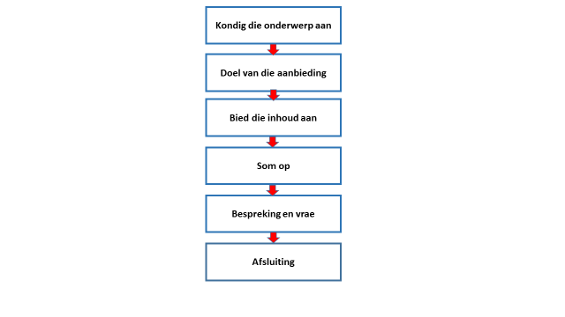
Basiese Aanbiedingsvaardighede

Slide 263
Basiese Aanbiedingsvaardighede
Stap 1: Kondig die onderwerp aan
Gebruik die “Vertel Hulle reël” en vertel die gehoor wat hulle gaan hoor. Dit is belangrik dat beide die aanbieder en die gehoor saamstem oor die onderwerp van die aanbieding. ‘n Goeie manier om die gehoor se gedagtes op die onderwerp te vestig is om te begin met ‘n sin wat die doel van die aanbieding opsom. Jy kan byvoorbeeld sê:
“Vandag is my doel dat julle almal hier gaan weggaan met die gevoel dat julle uiteindelik presies weet hoe vliegtuie in die lus bly.”

Slide 264
Basiese Aanbiedingsvaardighede
Stap 2: Definieër die doel van die aanbieding
Wat wil jy as aabieder met die gehoor kommunikeer? Voordat jy jou voorbereiding vir die aanbieding begin, besluit wat wil jy bereik. Fokus die hele tyd tydens jou voorbereiding op die doel van die aanbieding om seker te maak dat jou voorbereiding effektief en relevant is.
Wanneer jy met mense praat, inligting wil deurgee, of instruksies wil gee, is dit baie belangrik om die volgende te onthou: Maak die spesifieke DOEL en BOODSKAP baie duidelik in die boodskap – wees entosiasties en maak seker dat jy jou gehoor inspireer.

Slide 265
Basiese Aanbiedingsvaardighede
Stap 3: Bied die inhoud aan
Die gehoor sal veel eerder deur die diepte en wydte van jou kennis beïndruk wees as false voorgee van intelligensie en flou humor. ‘n Positiewe houding, energie en entoesiasme vir die onderwerp spreek boekdele. Die gehoor gaan dit onthou lank nadat hulle die details van die toespraak vergeet het.

Slide 266
Basiese Aanbiedingsvaardighede
Gebruik eenvouding, duidelike taal
Hou jou aanbieding kort, aktief en lewendig
Gebruik positiewe eerder as negatiewe stellings
Maak duidelike pouses tussen die verskillende punte
Maak seker dat jou gehoor die boodskap verstaan deur goeie voorbeelde te gebruik, of slim vrae te vra
Kyk gedurigdeur op jou notas om seker dat maak dat jy nie belangrike inligting uitlaat nie
Berei goed voor, en oefen jou aanbieding voor die tyd

Slide 267
Basiese Aanbiedingsvaardighede
Stap 4: Som op
Gaan weer deur die belangrike punte. Dit is ‘n goeie idee om hierdie opsomming na die mondelingse aanbieding ook in geskrewe formaat beskikbaarte stel.
Konsentreer, dink goed, en maak seker dat jy goed voorberei is
Probeer om nie foute te maak nie

Slide 268
Basiese Aanbiedingsvaardighede
Stap 5: Bespreking en Vrae
Besprekings moet altyd baie taktvol hanteer word
Moedig jou gehoor aan om vrae te vra
Dink vooraf watter vrae verwag kan word, en berei goeie antwoorde hierop voor
Wanneer jy na vrae luister, kyk direk na die persoon wat die vraag vra om te sien of daar dalk verskuilde kwessies agter die vraag is (bestudeer sy/haar lyftaal)
Gee die persoon genoeg tyd om sy/haar vraag te voltooi
As die vraag moeilik of verwarrend is, herhaal die vraag in eenvoudige taal om seker te maak dat jy die vraag korrek verstaan het.

Slide 269
Basiese Aanbiedingsvaardighede
As dit lyk of mense wat agter sit dalk nie die vraag gehoor het nie, herhaal die vraag ter wille van hulle. Dit gee jou ook genoeg tyd om intussen aan ‘n goeie antwoord te dink
Wees eerlik – die gehoor sal baie gou agterkom as jy nie die waarheid praat nie, of die vraag probeer omseil met vae antwoorde. As jy nie die antwoord op die vraag ken nie, sê so, en sê ook hoe en wanneer jy die antwoord sal verskaf

Slide 270
Basiese Aanbiedingsvaardighede
Stap 6: Afsluiting en oproep tot aksie
Eindig jou aanbieding altyd deur ‘n kort opsomming van dit waaroor die aanbieding gegaan het te gee. Som ook die bespreking en vrae wat gevolg het op, en probeer al die vrae en besprekings saam te vat tot ‘n sinvolle hoogtepunt vir jou aanbieding.
Eindig deur die luisteraars aan te moedig om die nodige aksie te neem. ‘n Aanbieding wat op ‘n hoogtepunt en ‘n sterk versoek tot aksie eindig sal vir ‘n lang tyd onthou word.

Slide 271
Basiese Aanbiedingsvaardighede
Die Gebruik van Hulpmiddels vir jou Aanbieding
Wenkkaarte (Cue Cards)
Flitskaarte is klein kaartjies wat in die aanbieder se handpalm pas. Hierdie kaarte word gebruik om die hoofpunte van die aanbieding op te som. Hulle is klein, en sal nie die gehoor se aandag aftrek soos wat ‘n groot vel papier sal doen nie. Op die manier kan jy maklik oogkontak met die gehoor gehou, en kan die kaarte ook oor-en-oor gebruik word.

Slide 272
Basiese Aanbiedingsvaardighede
Wenke vir die gebruik van Wenkkaarte
Moenie te veel inlgiting op die kaart skryf nie – slegs die hoofpunte
Moenie te veel kaarte gebruik nie
Nommer die kaarte vir ingeval hulle op ‘n sleuteloomblik sou val
Moenie daarmee speel en sodoende die gehoor se aandag aftrek nie.
Hou hulle in een hand en kyk net vlugtig af

Slide 273
Basiese Aanbiedingsvaardighede
Wenkkaart-reëls
Maksimum vyf reëls
Drie tot vier woorde hoogstens per reël
Gebruik kleur
Gebruik prentjies en simbole
Gebruik kleinletters
Hou die kaarte in jou dominante hand (regter as jy regs skryf, linker as jy links skryf)

Slide 274
Basiese Aanbiedingsvaardighede
Ander Visuele Hulpmiddele
Die volgende verdere hulpmiddels kan gebruik word om ‘n aanbieding interessant te maak, maar ook om jou te help om by jou beplanning te bly en nie af te dwaal nie:
Blaaibord: Dit bestaan uit ongedrukte koerantpapier wat aan ‘n metaalraam hang en waarop notas gemaak kan word
Witbord / swartbord: Albei hierdie is baie handig vir die maak van notas. Maak seker dat, indien jy die witbord gebruik, jy die korrekte witbordpenne gebruik wat maklik weer afgevee kan word.

Slide 275
Basiese Aanbiedingsvaardighede
Plakkate: Kaarte, diagramme, grafieke, ens. kan vergroot word en op plakkate gedruk word om as voorbeelde gebruik te word tydens die aanbieding. Maak seker dat sulke plakkate voor die aanbieding begin reeds op ‘n geskikte plek, waar almal dit kan sien, opgesit word
Uitdeelstukke: Hierdie verskaf eenvouding, kort opsommings van die inhoud van jou aanbieding. Maak seker dat hulle professioneel lyk en daar geen spel of taalfoute voorkom nie

Slide 276
Basiese Aanbiedingsvaardighede
•Dataprojektor: PowerPoint aanbiedings is waarkynlik die mees effektiewe, gebruikersvriendelike hulpmiddel tydens aanbiedings. In die eeste maatskappye word die gebruik van PowerPoint aanbiedings as die standaard beskou. ‘n Groot voordeel is dat dit baie maklik opdateer of aangepas kan word, en ook herhaaldelik gebruik kan word. Al die toerusting hiervoor (skootrekenaar, projektor en skerm) moet reeds reggesit wees voor die vergadering, en die eerste skyfie moet reeds in plek wees.
Doen Formatiewe Aktiwiteit 3 in jou Portefeulje

Slide 277
LEEREENHEID 4
BEROEPSGERIGTE LEERPROGRAMME

Slide 278
Beroepsgerigte Leerprogramme
Wanneer ‘n mens nuwe vaardighede wil aanleer is dit baie belangrik om by ‘n lewenslange leerproses betrokke te wees. Deur vir hierdie kusus in te skryf is jy reeds besig om jouself te ontwikkel. Ten einde die program en ook die res van die kwalifikasie te voltooi, sal dit belangrik wees dat jy weet hoe om navorsing te doen, wat jou sal instaat stel om inligting oor letterlik enige onderwerp te bekom. Die tegnieke wat jy in hierdie leereenheid sal aanleer gaan jou toerus met kennis oor hoe om navorsing te doen en al jou portefeuljes suksesvol te voltooi.

Slide 279
Hoe om Navorsing te Doen
Leerder se Verantwoordelikheid
As ‘n leerder moet jy ten volle gebruik maak van die fisiese opleidings-hulpbronne beskikbaar, soos boeke, masjiene, rekenaars, asook verskillende tipes toerusting en meubels
Jy sal nie altyd die mees gevorderde toerusting hê om mee te werk nie, maar dit wat beskikbaar is, is gewoonlik voldoende vir wat gedoen moet word
Dit is jou verantwoordelikheid om, indien toerusting gedeel moet word, ‘n skedule op te stel vir die gebruik van sulke toerusting. Rekenaars, boeke, ens. kan gedeel word op ‘n rotasiebasis om elke spanlid die geleentheid te gee tot voldoende toegang tot die hulpmiddele en inligting

Slide 280
Hoe om Navorsing te Doen
Ken die Navorsingsonderwerp
Dit is baie belangrik om presies te weet waaroor die navorsing gaan, wat die omvang van jou navorsing is – as jy nie doodseker is van die onderwerp nie kan jy baie tyd mors op verkeerde navorsing. Maak dus 100% seker!
Gebruik navorsingsmetodes om die onderwerp te bestudeer en seker te maak dat jy alle moontlike inligting tot jou beskikking het.

Slide 281
Hoe om Navorsing te Doen
Identifiseer Navorsingsbronne
Om behoorlike navorsing te doen is dit dikwels nodig om van verskillende navorsingsfasiliteite gebruik te maak:
•Biblioteke en ander hulpbronsentrums: Selfs al is die boeke nie die nuutste beskikbaar nie, kan goeie inligting oor die meeste onderwerpe in biblioteke gekry word.
•Internet: Hierdie is een van die beste navorsingsbronne. Die inligting is gewoonlik baie goed opgedateer, met die heel nuutste inligting feitlik onmiddellik beskikbaar. Een van die grootste nadele van inligting op die internet is dat daar geen beheer oor die korrektheid van inligting is nie. Handige soekmasjiene is Google, Yahoo, Wikipedia, Private Virtual Library, ens.

Slide 282
Hoe om Navorsing te Doen
Vaktydskrifte en ander gedrukte media: Hierdie is uitstekende bronne van nuwe informasie. Sommige mag moeilik wees om in die hande te kry, maar sulke tydskrifte is uiters handig aangesien die artikel deur kenners geskryf is, en al die artikels deeglik nagegaan word voor publikasie.
Vakkenners: Dit kan uiters waardevol wees om met mense wat kennis en ondervinding in die spesifieke veld het te gesels, aangesien baie goeie inligting van hulle verkry kan word.

Slide 283
Hoe om Inligting te Selekteer
Wanneer jy die nodige inligting gekry het moet jy die belangrikste feite en inligting, wat jy in die dokument wat jy saamstel gaan gebruik, selekteer. Die volgende stappe kan jou daarmee help:
Leesstrategieë
As jy na ‘n gedeelte van ‘n teks kyk is sekere leesstrategieë baie handig om jou te help om die teks beter te verstaan, en ook om dit makliker te maak om die inligting wat jy soek op te spoor. Sulke leesstrategieë het ons reeds bespreek in Leereenheid 1.4.

Slide 284
Hoe om Inligting te Selekteer
Vra Vrae
Om die regte besluit te neem oor wat nagevors moet word, en ook of die inligting wat jy voor jou het regtig betrekking het op jou navorsing kan jy ‘n reeks vrae gebruik. Vra dit voor die navorsing begin, terwyl jy besig is en ook aan die einde van jou navorsing om die heel tyd seker te maak dat jy nog op die regte spoor is, en of jy al die nodige inligting verkry het.
Sluit die volgende by jou vrae in:
Presies waaroor gaan die onderwerp? Onderstreep sleutelwoorde in die onderwerp om seker te maak dat jy die essensie van die onderwerp verstaan, en dat jy nie afwyk van dit waaroor dit regtig gaan nie.

Slide 285
Hoe om Inligting te Selekteer
Wat is die omvang van die navorsing? Dit behels die spesifieke mate en hoeveelheid van wat nagevors moet word.
Wie is die gehoor? Dit sal bepaal hoe formeel die inligting moet wees, en watter register gebruik moet word wanneer die navorsingsdokument geskryf word.
Is die materiaal toepaslik vir die spesifieke onderwerp?: Maak seker dat slegs materiaal wat toepaslik of relevant tot die onderwerp is ingesluit word. Om dit reg te kry moet jy al die materiaal wat jy nagevors het klassifiseer, sorteer en in kategorieë plaas, en dan seker maak dat slegs materiaal toepaslik vir die onderwerp gebruik word.

Slide 286
Hoe om Inligting te Selekteer
Onderstreep Sleutelwoorde
Wanneer die leesstrategieë gebruik is, en die inligting bekom is, is dit belangrik om die belangrikste feite te onderstreep, em dan die sleutelwoorde in elke feit te identifiseer. Dit kan ook handig wees om ‘n kleurmerker te gebruik om die sleutelwoorde te laat uitstaan.

Slide 287
Hoe om Inligting te Selekteer
Maak Notas
As die prosesse hierbo afgehandel is, behoort jy nou notas van die inligting te maak sodat jy jou gedagtes kan begin orden.

Slide 288
Hoe om Inligting te Selekteer
Breinkaarte
Breinkaarte is baie handig om die manier waarop jy notas maak te verbeter, en dit is ‘n goeie hulpmiddel om by kreatiewe probleemoplossing te gebruik. Ons het breinkaarte reeds bespreek in Leereenheid 1.8, maar kom ons voeg nog inligting by:
Deur ‘n breinkaart te gebruik kan jy
die struktuur van ‘n onderwerp identifiseer en verstaan
die manier waarop dele van inligting inmekaarpas maklik identifiseer
die basiese feite in gewone notas maklik weergee

Slide 289
Hoe om Inligting te Selekteer
Breinkaarte is meer kompak as konvensionele notas, en beslaan gewoonlik slegs een kant van ‘n vel papier. Dit maak dit maklik om te sien hoe inligting inmekaarsteek. As jy nog inligting opspoor nadat die breinkaart reeds geteken is, is dit ook maklik om hierdie inligting by te voeg.
Breinkaarte is handig om:
Inligting op te som
Inligting uit verskillende bronne te kombineer
Ingewikkelde probleme te deurdink
Inligting aan te bied in ‘n formaat wat die oorhoofse struktuur van die onderwerp weergee

Slide 290

Hoe om Inligting te Selekteer
Voorbeelde van ‘n breinkaarte:

Slide 291
Hoe om Inligting te Selekteer
Gebruik die volgende riglyne wanneer jy ‘n breinkaart oor ‘n seker onderwerp wil teken:
Skryf die titel van die onderwerp in die middel van die blaai en trek ‘n sirkel daarom.
Trek lyne uit die sirkel vir elke belangrike feit wat jy oor die onderwerp opspoor, en trek ‘n sirkel of blokkie by elkeen. Skryf die feite hierin neer.
Vir elke feit in ‘n blokkie kan jy moontlik nog inligting kry, kom ons noem dit subfeite. Trek lyne van die blokkies af, en skryf hierdie subfeite daar neer. So kan jy ‘n groot aantal subfeite vir elke feit neerskryf.
As jy dan later nuwe feite of subfeite opspoor is dit baie maklik om dit net by te voeg.

Slide 292
Sintaksis en Semantiek
‘n Taal bestaan uit ‘n stel geldige sinne ... maar wat maak ‘n sin geldig?
Geldigheid van ‘n sin bestaan uit twee aspekte: Sintasis en semantiek.
Sintaksis verwys na die grammatikale struktuur van ‘n sin - die sinsbou of woordgroepe in ‘n sin.
Semantiek verwys na die betekenis van die woordeskat wat binne die sinstruktuur voorkom.
Grammatikaal korrek (sintaksies geldig) beteken nie noodwendig sinvol (semanties geldig) nie. byvoorbeeld die grammatikale sin “koeie vloei uitstekend” is grammatikaal aanvaarbaar (daar is ‘n onderwerp, werkwoord en voorwerp), maar dit maak gladnie sin nie. Vir ‘n sin om dus geldig te wees moet dit beide sintaksies en semanties geldig wees, dus moet die grammatika korrek wees, maar dit moet ook sin maak.

Slide 293
Kruisverwysing
‘n Kruisverwysing kom voor binne ‘n dokument wat lesers verwys na soortgelyke of verwante inligting op ‘n ander plek, gewoonlik in dieselfde dokument. Kruisverwysing beken dus dat jy sulke verbintenisse of verwysings in dokumente moet maak.
Tegniese verslae en instruksies vereis dikwels kruisverwysing – wat dien as wysers na ander plekke in dieselfde dokument of ander inligtingsbronne waar soortgelyke inligting gevind kan word.
Kruisverwysings is handig vir ‘n aantal redes:
Dit kan lesers verwys na meer basiese inligting, byvoorbeeld as hulle ‘n verslag begin bestudeer het wat heeltemal te moeilik is
Dit kan lesers verwys na meer ingewikkelde inligting, byvoorbeeld as hulle reeds dit wat hulle nou bestudeer in die verslag weet
Dit kan lesers ook verwys na soortgelyke of verwante inligting in dieselfde of ander dokumente

Slide 294
Kruisverwysing
Wanneer jy ‘n verslag skryf, maar daar is net te veel inligting beskikbaar om in die verslag in te sluit, kan jy die leser kruisverwys na ‘n ander boek of artikel wat die agtergrond verskaf, maar nie deel vorm van jou verslag nie.
Goeie kruisverwysings bestaan uit verskillende elemente:
Naam van die bron waarna verwys word – dit kan die titel wees, of net ‘n algemene onderwerpverwysing. As dit ‘n hoofstuk-titel of opskrif is, plaas dit in aanhalingstekens; as dit die naam van ‘n boek, tydskrif, verslag of naslaanwerk is, skryf dit kursief of onderstreep dit.
Bladsynommer – dit is nodig as dit ‘n verwysing is na ‘n ander deel in dieselfde dokument; dis opsioneel as dit in ‘n ander dokument is.
Onderwerp van die kruisverwysing – dit is dikwels nodig om presies te meld wat in die kruisverwysde materiaal voorkom om aan te dui hoekom die leser die moeite moet doen om daarna te kyk. Soms kan net verwys word na die onderwerp, maar soms is dit nodig om duidelik uit te spel hoe dit verwant is aan die huidige bespreking.

Slide 295
Opsommings
Die volgende stap in die navorsingsproses is om die feite op te som ten einde dit aan te bied. Slegs feite wat van toepassing op die navorsings-onderwerp moet opgesom word. Die maak van opsommings is reeds bespreek in Leereenheid 2.4.

Slide 296
Memorisering
As hierdie navorsingsprojek waarmee jy besig is bedoel was vir ‘n eksamen wat geskryf moet word, of een of ander vorm van mondelinge aanbieding, sal dit nodig wees om die feite te memoriseer.
Die volgende tegnieke is baie handig as dit by memorisering kom:
•Memorisering deur assosiasie: Dit is makliker om iets te memoriseer as jy dit verbind aan iets wat jy reeds weet.

Slide 297
Memorisering
Probeer om soveel moontlik nuwe inligting in verband te bring met persoonlike voorbeelde. Analogieë (die vergelyking van sekere aspekte van een begrip met aspekte van ‘n ander berip) is ook baie kragtig: bv. sommige studente onthou selstrukture en die funksie van die strukture binne ‘n sel deur dit te verbind aan ‘n fabriek (die selliggaam is dan die baas wat opdragte gee, die ribosome is die boodskappers, ens.)
Memorisering deur visuele, ouditiewe en kinestetiese sisteme: Alhoewel jy teen die tyd seker bewus is van die leerstyl wat jy verkies, is dit tog handig om soveel moontlik van jou sintuie te betrek by die leerproses, nie net sekeres nie. Elke sintuig word geprosesseer in ‘n ander deel van die brein, en deur al jou sintuie te gebruik word meer van die brein gebuik, wat help met die “herroep” van die leermateriaal.

Slide 298
Memorisering
Memorisering deur groepering: Studente moet letterlik honderde stukkies inligting onthou. Een van die belangrikste tegnieke om jou geheue te verbeter is om die materiaal van die algemene tot die spesifieke te leer. Om dit reg te kry moet jy van grafiese organiseerders gebruik maak.
Dink aan al die inligting wat geleer moet word as boeke in ‘n boekrak. As die boeke sommer net ingepak word sonder enige soort van organisasie sal dit baie moeilik wees om ‘n spesifieke boek te kry (veral as daar honderde boeke is).
Maar as die boeke volgens ‘n sisteem gerangskik is , bv. volgens onderwerpe in elke kursus, gaan dit baie makliker wees om ‘n spesifieke boek op te spoor.
Die brein funksioneer op dieselfde manier, en het een of ander soort geestelike organisasie nodig om die gestoorde inligting op te roep.

Slide 299
Memorisering
Memorisering deur repetitsie: Hierdie is waarskynlik die een studietegniek wat die meeste mense ken – en haat. Maar, repetisie in die konteks van memorisering beteken verskillende interaksies met nuwe materiaal.
In ander woorde, dit is meer as ‘n eenvoudige oor en oor lees van notas.
Dit kan die maak van flitskaarte, breinkaarte en opsommings ook behels.

Slide 300
Memorisering
Memorisering deur mnemoniese tegnieke (geheuerympies): Mnemoniese tegnieke is baie kragtige memoriseringstegnieke wat veral goed werk vir die memorisering van lyste en sekwense.
Die woord-tegniek word gewoonlik gebruik vir lyste bv. die mnemoniese woord HOMES is ‘n geheuesneller vir die groot mere in Amerika (Huron, Ontario, Michigan, Erie, Superior). Die sintegniek werk weer goed vir items wat in sekwens (of volgorde) onthou moet word, bv "My very elegant mother just served us nine pancakes" verteenwoordig die nege planete (Mercury, Venus, Earth, Mars, Jupiter, Saturn, Uranus, Neptune, Pluto).
Die sleutel tot die sukses van mnemoniese tegnieke is om ‘n sterk assosiasie tussen die mnemoniese sin, en dit wat dit verteenwoordig te bou. Dit neem aanvanklik ‘n bietjie oefening, maar word makliker hoe meer dit gebruik word.

Slide 301
Span of Groepleersituasies
In Leereenheid 3.6 het ons gesien dat ‘n span ‘n groep mense is wat mekaar nodig het ten einde ‘n doel te bereik. Dit is ‘n samewerkende struktuur.
Dus kan dit baie handig vir die leerproses wees om in ‘n groep of span saam te werk. Spanmaats kan waardevolle insette lewer, aangesien almal verskillende opinies, lewensvaardighede, ondervinding en interpretasies het.
Die leer- en navorsingsproses is dikwels op sy effektiefste wanneer dit in groepe gedoen word, veral waar verskillende groeplede verskillende standpunte, lewenservaring, perspektiewe op dinge en kennis het. Al hierdie werk saam om die leer- en navorsingsproses te verryk.

Slide 302
Span of Groepleersituasies
Dit is die verantwoordelikheid van elke groeplid om toe te sien dat hy/sy ‘n effektiewe deelnemer aan die groep is. Op die manier help elkeen om die sukses van die groep te verseker. Elke groeplid moet:
‘n Goeie luisteraar wees
Bereid wees om inligting te deel
Betroubaar en konsekwent wees
Die res van die groep aanmoedig
Kan bou op ander se idees
Alle lede van die groep betrek by groep- of spanwerk
Weet hoe om positiewe kritiek te gee, en te probeer om nooit negatief te reageer nie.

Slide 303
Span of Groepleersituasies
Sommige van die rolle wat lede van die groep moet vervul is:
Rol | Verduideliking
Toesighouer | Hoe toesig oor elke aktiwiteit of taak om seker te maak dat dit korrek voltooi word.
Mentor | Help spanlede en gee raad oor ‘n tydperk .
Voorsitter | Die persoon wat amptelik in beheer van die vergaderings is.
Sekretaris | Skryf inligting neer vir gebruik vorentoe
Verslaggewer | Gee terugvoer of voorsien die groep van inlgiting.

Slide 304
Leer in Klein Groepe
Kleingroepleeris baie handig in enige leersituasie. Die groepwerk moet deeglik beplan word, en hiervoor is ‘n fasiliteerder nodig wat sal verseker dat die groep deurentyd vordering maak.
Die vordering moet ook geassesseer en ge-evalueer word.
Dit is verder net so belangrik dat die groep ‘n gemeekskaplike doel bereik as wat dit is dat seker materiaal aangeleer word. Die fasiliteerder moet oor die nodige fasiliterings-vaardighede beskik sodat hy/sy kan verseker maak dat die taak voltooi word, maar ook dat die groep goed funksioneer.

Slide 305
Leer in Klein Groepe
Kleingroepleer help studente om hulle probleemoplissing, interpersoonlike-, aanbiedings- en kommunikasievaardighede te ontwikkel.
Hierdie is almal vaardighede wat ook in die lewe buite die klaskamer benodig word. Die vaardighede is egter moeilik om in isolasie te ontwikkel, en het terugvoer van en interaksie met ander mense nodig om ten volle te ontwikkel.

Slide 306
Die Gebruik van Dinkskrums
Dinkskrums is ‘n baie effektiewe manier om ‘n groot verskeidenheid idees oor ‘n spesifieke onderwerp te genereer, en dan te besluit watter idee –of idees – is die beste.
Dinskrums werk die beste met groepe van tussen vyf en twaalf mense, en moet in ‘n ontspanne omgewing geskied. As deelnemers voel dat hulle mag ontspan en grappies maak sal hulle baie meer kreatief wees, en dus met baie beter idees vorendag kom.

Slide 307
Die Gebruik van Dinkskrums
Vir ‘n suksesvolle dinkskrum het jy ‘n fasiliteerder en geskikte dinkskrum-spasie nodig, asook iets om idees op te skryf, soos ‘n witbord of blaaibord. Die fasiliteerder moet die sessie lei, deelname aanmoedig en iees neerskryf.
Almal wat deel is van die dinkskrum-sessie dit om ‘n tafel en die fasiliteerder of leier van die groep verduidelik die doel van die bespreking sodat almal weet presies wat die doel daarvan is.
Die groeplede moet nou aan al die moontlike idees binne ‘n sekere tyd dink. Die groep se idees word dan deur nog kleiner groepe gebruik om ‘n oplossing vir die probleem te probeer kry.

Slide 308
Vergaderings
In Leereenheid 3.8 het ons volledig gepraat oor hoe om ‘n effektiewe vergadering te hou.
Vergaderings kan baie produktief wees as dit goed georganiseer en gefasiliteer word, maak dit kan ook ‘n groot mors van tyd wees. Hieronder volg ses goue reëls wat kan help om vergaderings meer produktief en minder frustrerend te maak

Slide 309
Vergaderings
Elkeen van hierdie reëls vereis inkoop en toewyding van elke deelnemer.
Ses Reëls vir die hou van Effektiewe Vergaderings
1 | Hou die vergadering soos wat jy verwag ‘n vergadering waarin jy is gehou sal word
2 | Wees voorbeid, en maak seker dat deelnemers ook voorbereid kan wees.
3 | Hou by die skedule
4 | Hou by die onderwerp/onderwerpe
5 | Moenie onnodige vergaderings hou nie
6 | Sluit die vergadering af op so ‘n manier dat almal presies weet wat die volgende stap is, en wat van wie verwag word

Slide 310
Ekskursies en Besoeke aan Maatskappye
Navorsing en leersituasies vereis dikwels dat die groep eerstehandse ondervinding of inligting van ‘n spesifieke maatskappy of gebied moet opdoen ten einde die studie of projek te kan voltooi.
In so ‘n geval word dit aanbeveel dat die groep die maatskappy moet besoek, of op ‘n ekskursie moet gaan na die area wat nagevors moet word. Om te verseker dat sulke navorsing of studies gefokus bly, moet lede van die groep vooraf bymekaarkom en ‘n kontrolelys saamstel oor wat nagevors of bestudeer moet word. Dit sal die groep help om gefokus en op die regte pad te bly.

Slide 311
Werkswinkels
Werkswinkels kombineer opleiding, ontwikkeling, spanbou, kommunikasie, motivering en beplanning.
Die voordele van werkswinkels is:
Deelname en betrokkenheid van spanlede verhoog hulle sin vir eienaarskap en bemagtiging, en fasiliteer ontwikkeling in organisasies en individue
Werkswinkels is baie effektief om verandering te bestuur en verbetering te weeg te bring; spesifiek so vir die skepping van inisiatiewe, planne, prosesse en aksies om spesifieke besigheids- en organisatoriese doele te bereik, of om ‘n spesifieke studieveld of navorsingsprojek te voltooi

Slide 312
Werkswinkels
Werkswinkels is ook uitstekend om grense af te breek en kommunikasie binne die groep te verbeter
Werkswinkel is ‘n uitstekende manier om opleiding te doen
Werkswinkels is baie beter as opleiding om lede aan te moedig in te koop en meer betrokke te wees, want daar word van lede verwag om deel te neem en idees te deel. Op die manier word die inhoud en die uitset deur die lede geskep.
Werkswinkel kan geïntegreer word met gereëlde spanvergaderings – ‘n verstommende hoeveelheid motivering, vordering en produktiwiteit kan in ‘n werkswinkel van net 90 minute eenmaal per maand bereik word. Werkswinkels wat deur spanlede of ‘n bestuurder gefasiliteer word ontwikkel leierskap, en werskwinkels verky ‘n sterk fokus van die spanlede op die besigheidsdoelwitte.

Slide 313
Werkswinkels
Daar is baie verskillend formate vir werkswinkels. Die volgende is ‘n basiese formaat vir ‘n werkswinkel:
Voor die sessie begin, identifiseer en stem saam met die span oor waaroor die werkswinkel sal gaan.
Dit is ook belangrik om op die doelwitte van die werkswinkel te besluit, en dit dit koppel aan wat die span klaar weet en kan doen, en dan ooreen te kom op opvolgaksies en verantwoordelikhede tydens die werkswinkel.
Stel ‘n geskikte datum en lokaal vas vir die werkswinkel, en voorsien deelnemers van ‘n agenda.
Aan die begin van die werkswinkel bespreek die doel van die werkswinkel en die proses wat gevolg gaan word; kom ooreen oor verwagtinge wat die groep het, en beantwoord enige vrae wat ontstaan.
Hou ‘n dinkskrum met die hele groep oor idees en geleenhede, en gebruik ‘n blaaibord om aantekeninge te maak.

Slide 314
Werkswinkels
Verdeel die groep in pare of groepe van drie (meer as drie veroorsaak dikwels dat sommige lede nie deelneem nie), en vra hulle om vorendag te kom met ‘n uiteensetting van aksies/insiatiewe/planne om te ooreengekome doelwit te bereik.
Laat die groepe terugvoer gee oor hulle idees – gesels daaroor en prys positiewe aspekte in elk, en stem versigtig saam met areas waar daar nog verfyning of verbetering van die idees nodig is
Versoek groepe of individue nou om die uiteengesette planne te verfyn in duidelike doelwitte wat dan opgevolg kan word tydens verdere studie of navorsing
Volg op, lei, moedig aan, ondersteun en nooi deelnemers uit om idees voor te lê vir volgende werkswinkel idees en verbeterings aan die proses.

Slide 315
Werkswinkels
Verdeel die groep in pare of groepe van drie (meer as drie veroorsaak dikwels dat sommige lede nie deelneem nie), en vra hulle om vorendag te kom met ‘n uiteensetting van aksies/insiatiewe/planne om te ooreengekome doelwit te bereik.
Laat die groepe terugvoer gee oor hulle idees – gesels daaroor en prys positiewe aspekte in elk, en stem versigtig saam met areas waar daar nog verfyning of verbetering van die idees nodig is
Versoek groepe of individue nou om die uiteengesette planne te verfyn in duidelike doelwitte wat dan opgevolg kan word tydens verdere studie of navorsing
Volg op, lei, moedig aan, ondersteun en nooi deelnemers uit om idees voor te lê vir volgende werkswinkel idees en verbeterings aan die proses.

Slide 316
Werkswinkels
Dit is baie belangrik om die rolle van leier, sekretaris, verslaggewer ens. gedurende alle spanaktiwiteite te roteer sodat al die lede die geleentheid het om elkeen van die verskillende rolle in die span te vervul.

Slide 317
Die Hantering van Konflik in ‘n Span
In Leereenheid 3.7 is die beginsels van konflik, die hantering van konflik en onderhandeling in diepte bespreek. Onthou die volgende:
•Konflik is ‘n stryd tussen twee mense wat nie dieselfde behoeftes of waardes het nie
•Konflikhantering is die proses van beplanning om konflik sover moontlik te vermy, en om konflik, as dit wel plaasvind, so gou en gladweg as moontlik op te los.
•Onderhandeling is die interaksie-proses tussen twee partye met die doel om ‘n vorm van ooreenkoms te bereik wat langdurig is en gebaseer is op gedeelde belang.

Slide 318
Die Hantering van Konflik in ‘n Span
Die volgende wenke is handig wanneer jy te staan kom voor ‘n konfliksituasie:
Maak seker dat inligting op ‘n gereëlde basis met al die lede van die groep gedeel word
Moedig goeie moraal aan, en beskerm die span teen negatiewe invloede van buite
Maak die span bewus dat jy goeie verwagtinge het van elkeen van hulle
Bemagtig spanlede
Los potensiële konflik op deur eerlike en openhartige besprekings
Dit is belangrik om konsensus met al die lede te bereik wanneer besluite geneem word

Slide 319
Hoe om Bronne te Erken
Wanneer die bevinding van studies of navorsingsprojekte aangebied word is daar verskillende formate vir verskillende tipes navorsing, bv. ‘n verslag wat in ‘n baie spesifieke formaat geskryf moet word.
Maak dus altyd seker dat jou formaat korrek is wanneer jy die bevindinge van jou navorsing wil aanbied.

Slide 320
Die Erkenning van Bronne
Dit is van uiterste belang om erkenning te gee aan alle bronne wat tydens jou navorsing gebruik is.
Korrekte Erkenning van Bronne
Dit is baie belangrik om bronne waaruit navorsing gedoen is op die regte manier te erken.
Ongeag of jy direk vanuit ‘n bron aanhaal, of iemand anders se werk geparafraseer het, dit bly nodig om die nodige krediet te gee vir die spesifieke bron. Die volgende is voorbeelsinne wat ‘n direkte kwotasie van ‘n ander skrywer se prosawerk:
4. Hugh Honour suggests that “the age of historical revivalism had begun” (Honour 184).

Slide 321
Die Erkenning van Bronne
Wanneer jy uit poësie aanhaal, gebruik reëlnommers liewer as bladsynommers.
Poëtiese kwotasies van ‘n paar reëls kan geïntegreer word in ‘n sin met die gebruik van aanhalingstekens, en die reëlbreuke aangedui met ‘n skuinsstreep (/).
Reëls uit dramas word geïdentifiseer deur die bedryf en toneelnommer, en as die toneelstuk in versvorm is (soos in Shakespeare werke) word die reëlnommer ook aangedui. Byvoorbeeld 1.1.1 dui aan dat die aanhaling uit bedryf 1, toneel 1, lyn 1 kom.

Slide 322
Die Erkenning van Bronne
Bronnelys of Aangehaalde Werke Bladsy
By alle dokumente wat op navorsing gebaseer is moet daar ‘n Bronnelys of Aangehaalde Werke bladsy aan die einde van die dokument wees. Elkeen van die bronne (insluitend boeke, artikels, webtuistes, gedigte, toneelstukke, ens.) wat direk of indirek aangehaal is moet op hierdie bladsy gemeld word.

Slide 323
Eienskappe van Leer in ‘n Werkplek
Leer in ‘n werkplek word beïnvloed deur die karaktereienskappe van so ‘n werkplek sowel as die konteks van die beroepskarakter.
By sommige werkplekke is die karakter van ‘n akademiese aard, waar leer amper ‘n gegewe is en baie maklik kan plaasvind.
Ander werkplekke daarenteen leen hulleself nie regtig tot leer nie, en daar moet ‘n daadwerklike poging aangewend word om aan werknemers die geleentheid te bied om te leer.

Slide 324
Die South African Qualifications Authority (SAQA)
Die SAQA-wet form die basis van die nuwe Onderwys en Opleidingsisteem in Suid-Afrika. Die SAQA wet het die totstandkoming van SASDA (South African Skills Development Authority) tot gevolg gehad.
Hoofdoel van SAQA
Die wet het aanleiding gegee tot ‘n struktuur genoem die South African Qualification Authority (SAQA).
SAQA se hooftaak is tweërlei, naamlik
Om in beheer te wees van ontwikkeling (ontwikkel standaade vir onderwys en opleiding)
Implementering (verseker kwaliteit in die voosiening van onderwys en opleiding) van die National Qualification Framework (NQF).

Slide 325
Sector Education and Training Authority (SETA)
Die minister van arbeid was verantwoordelik vir die ontstaan van die SETA’s. Hierdie liggame verteenwoordig elkeen van die sleutel ekonomiese sektore in die land.
Daar is 21 van hulle, en hulle word bestuur deur verteenwoordigers van die ekonomiese sektor.

Slide 326
Sector Education and Training Authority (SETA)
SETA Funksies
SETA’s doen verantwoording aan die National Skills Authority (NSA) oor:
Die onwikkeling en implementering van ‘n sektor vaardigheidsplan
Vestig, bevorder en registreer leerlingskap vaardigheidsprogramme
Verrig kwaliteitsversekerings funksies in elkeen se spesifieke sektor, en word geakkrediteer by SAQA as ‘n ETQA (Education and Training Quality Assurer)
Is verantwoordelik vir die insameling en verspreiding van vaardigheidsontwikkeling heffings
Werk saam met die NSA om nasionale vaardigheidsontwikkeling te bevorder

Slide 327
Organisasietipe
Dit is logies dat die leerproses drasties beïnvloed word deur die fokus van die besigheid sowel as die soort besigheid. Byvoorbeeld groot organisasies, en besighede wat deur die regering befonds word sal baie meer geld en hulpbronne beskikbaar hê om seker te maak dat effektiewe leer plaasvind.
‘n Klein besigheid, aan die ander kant, het moontlik nie die tegnologiese of kommunikasiebronne beskikbaar nie, en dit mag beteken dat werknemers nie genoegsaam opgelei, of gladnie opgelei word nie.
Veeltalige behoeftes kan ‘n ander leerprobleem veroorsaak aangesien verskillende besighede nie toegang mag hê tot mense wat vaardig is in verskillende tale om mense op te lei wat nie goed genoeg Engels kan praat nie.

Slide 328

Aktiwiteit
Doen Formatiewe Aktiwiteit 4 in jou Portefeulje
Doen die Keninis Vraelys in jou Portefeulje
Doen Werksplek Assesseringsopdragte 1, 2 en 3 in jou Portefeulje

